Slide 1


SQL İle Veri Tabanı Sorgulama Eğitimi
A – Z’ye SQL Öğrenin
Sunan : Onur Okay

Slide 2
01
VERİ VE BİLGİ KAVRAMLARI
02
GELENEKSEL DOSYALAMA SİSTMELERİ
SQL NEDİR ?
03
GELENEKSEL DOSYALAMA SİSTEMLERİ SORUNLARI
04
VERİ TABANI NEDİR ?
05
VERİ TABANI YÖNETİM SİSTMELERİ

Slide 3
06
VERİ TABANI YÖNETİM SİSTMELERİ FAYDALARI
07
İLİŞKİSEL VERİ TABANI SİSTEMLERİ ( TABLO YAPISI )
08
SQL NEDİR ?
SQL NEDİR ?
09
SQL NE İŞE YARAR VE NERELERDE KULLANILIR ?
10
SQL SERVER NEDİR ?
11
SQL SERVER MİMARİSİ

Slide 4


VERİ VE BİLGİ KAVRAMLARI
VERİ VE BİLGİ
VERİ, ham (işlenmemiş) gerçek enformasyon parçacığına verilen addır.
Veri’nin İngilizce karşılığı DATA’dır.
İşlenmemiş, yorum yapmaya imkan vermeyecek düzeyde sistemleştirilmiş ham enformasyondur.
BİLGİ ise, işlenmiş ve organize edilmiştir.
Bir işletemenin yıllık satış rakamları veri iken, Ortalama satış rakamlarına göre hangi ürün geride kaldı diye soracak olursak yani veriyi işlersek bilgiye ulaşmış oluruz.
Veri, bilgiyi yaratır.

Slide 5
GELENEKSEL DOSYALAMA SİSTMELERİ
Bireyler veya şirketler kendi hayatlarını gerek düzene sokmak gerekesede ihtiyaçları olduklarında tekrar ulaşabilmek için verilerini arşivlemek ve saklamak zorundadırlar.
Bilgisayarın olmadığı zamanlarda, veriler ve bilgiler eski usul olarak dolap ve çekmecelerde tutulurdu.
İstenilen bilgiye ulaşılabilmesi için gereksirse dosyaların tek tek incelenmesi gerekmekteydi.

Slide 6
GELENEKSEL DOSYALAMA SİSTMELERİ
Bilgisayarlardaki dosyalama sistemleri de bir standarda sahip değildi.
Bu tip geleneksel dosyalama sistemlerinde,saklanacak veri grupları bağımsız olarak oluşturulmak durumundaydı.

Slide 7


GELENEKSEL DOSYALAMA SİSTEMLERİ SORUNLARI
Geleneksel diyebileceğimiz, bu tip dosyalama sistemlerinde çeşitli sorunlar olması kaçınılmazdı.
Veri Tekrarı : Aynı verinin farklı dosyalarda birden fazla yer alması durumu.
Veri Bütünlüğü : Veriler tekrar ettiği için, bir dosyadaki veriler güncellenip,diğerlerinde güncellenmeyebiliyordu.
Bellek İsrafı : Aynı verilerin birden fazla dosyada kaydedilmesi nedeniyle hard disk gereksiz yere tekrarlı veriler için kullanılmış olurdu.
Programların esnek olmaması ve belirli bir standarta oturmamış olması da zorlayıcı etkenler arasındaydı.

Slide 8
VERİ TABANI NEDİR
Yukarıda bahsetmiş olduğumuz sorunların ortadan kaldırılmasıVeri Tabanlarıyla mümkün oldu.
Veri Tabanlarıyla ilgili olarak birden fazla tanımlama yapmak mümkündür.
Ancak hepsi aynı sonuca varacaktır.
Sistematik erişim imkanı olan, kolay yönetilebilir, kolay güncellenebilir , taşınabilir, birbirleri arasında tanımlı ilişkiler bulunabilen bilgiler kümesine Veri Tabanı diyebiliriz.
Veri Tabanı düzenli bilgiler topluluğudur.
Bilgilerin bir takım prosedürlere uygun olarak barındırıldığı ortam olarak da tanımlayabiliriz.
Ya da, birbirleriyle ilişkili bilgilerin depolandığı alana verilen isimdir de diyebiliriz.

Slide 9
VERİ TABANI NEDİR
Temel olarak veri tabanlarıyla ilgili olarak düzen verilmiş kayıt ve dosyaların tümüdür diyebiliriz.
Geleneksel Dosyalama Sorunlarına ek olarak, bilgi artış hızının artış hızının inanılmaz boyutlara ulaşmış olması ile birlikte bilgiyi depolama ve depolanan bu bilgiye erişimi sağlamak için yeni yöntemlere ihtiyaç duyulmuştur. Veri Tabanı bu tip önemli ihtiyaçlar sonucu ortaya çıkmıştır.
Veri Tabanı bilgi depolayan bir yazılımdır.

Slide 10
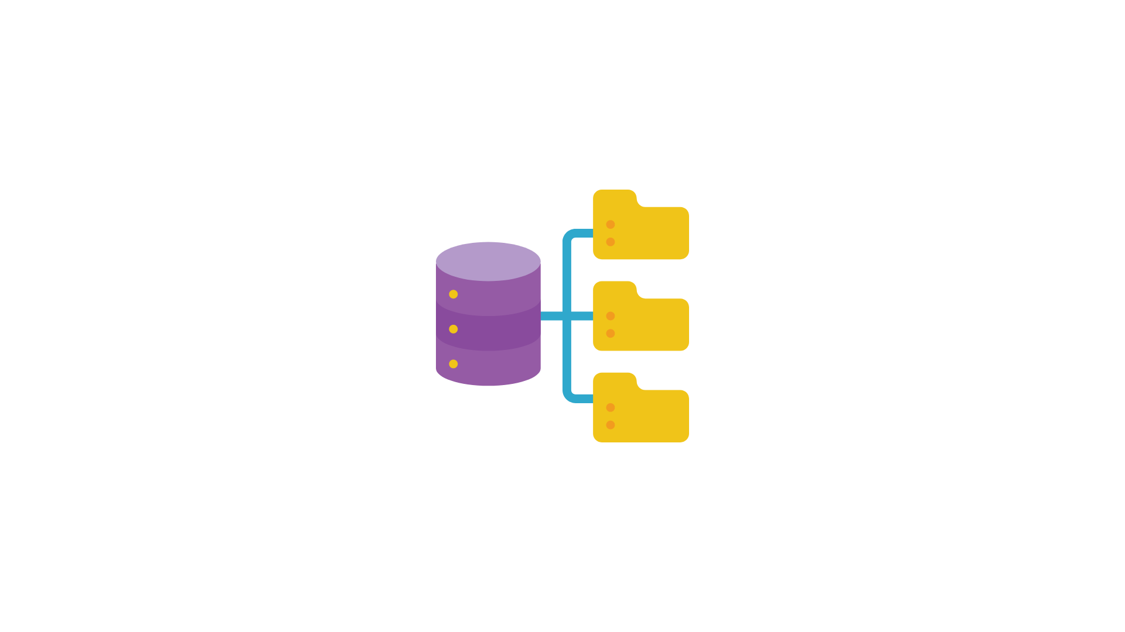
VERİ TABANI NEDİR
Ancak, Normal bir Excel dosyasında müşterilerinizi düzenli ve tekrara mahal vermeyecek şekilde sistematik bir şekilde tutuyorsanızda aslında gene bir veri tabanı yaratmış oluyorsunuz.
Örneğin,aile üyeleri,yakın akrabalar,en çok görüşülen arkadaşlar, yılda 1 defa görüştüğünüz arkadaşlar diye ayrı ayrı gruplarda insanların telefonlarını kaydediyorsunuz.
Bu örnekte Konularına göre düzen verdiğimiz, içerisinde metin olan basit bir veri tabanı yani bilgilerden oluşan bir koleksiyon yaratmış olursunuz.Yani temel anlamda bir veri tabanı yaratmış olursunuz.

Slide 11

VERİ TABANI NEDİR
Diyelim ki müşterilerle ilgili bir kendiniz bir veri tabanı yarattınız ve hatta düzenli olarak güncelliyorsunuz.
Ancak,işletmeniz çok büyüdü ve her gün yüzlerce yeni müşteri kazanmaya başladı.Tüm müşterilerin adres,TCKN,telefon bilgileri,sipariş detayları vs gibi bilgileri şu anda nasıl yönetibilirsiniz?
Sürekli yeni müşteri kazanımının olduğunu düşündüğümüzde yarattığınız tablolar arasındaki bağlantıyı nasıl koruyabilir veya tekrarlı veri girişinin olmamasını nasıl sağlayabilirsiniz?

Slide 12

VERİ TABANI NEDİR
Dolayısıyla artık bir veri tabanına ve ilerdde işleyeceğimiz bir veri tabanı yönetim sistemine ihtiyacınız vardır.
Bilgileri başka yazılımlar aracılığıyla da depolayabilirz elbette. Ancak veri tabanı’nın faydası bilgiyi en verimli ve hizli bir şekilde seçebilmesi,yönetibilmesi ve gerektiğinde degiştirebilmesidir.
Veri tabanını bir kütüphane olarak da düşünebilirsiniz.
İstediğimiz kitabı yani tabloları en hızlı şekilde çekip çıkartabildiğimiz, içerisindeki sayfaları,diğer bir deyişle verileri en hızlı şekilde göz atabildiğimiz bir kütüphane düşünün.
İşte veri tabanı hem kütüphanenin kendisidir hem de tüm istediğimiz verileri en hızlı şekilde bulabilmemizi sağlayan kusursuz dizayn edilmiş bir indekstir.

Slide 13

VERİ TABANI YÖNETİM SİSTEMLERİ
Her gün 100’lerce müşteri kazandığımız ve artık bir veri tabanına ihtiyacımız olduğundan bahsetmiştik.
Yani artık biz dosyalarımızı Excel’de değilde bir veri tabanında tutacağız.
Peki biz veri tabanımızı nasıl yöneteceğiz?
Bizim bir DBMS’e yani Veri Tabanı Yönetim Sistemi yazılımına ihtiyacmız var. DBMS = DATABASE MANAGEMENT SYSTEM
Veri Tabanları bir veri tabanı yönetim sistemi (DBMS) ile kontrol edilir.
Veri Tabanı Yönetim sistmeleri sayesinde yeni bir veritabanı oluşturabilir, veritabanımız üzerinde değişiklik yapabilir, tablolarımız arası ilişkiler kurabilir, kullanıcı yetkilerini belirleyebilir ve veri tabanımızın bakımını ve yedeklemesini yapabiliriz.

Slide 14
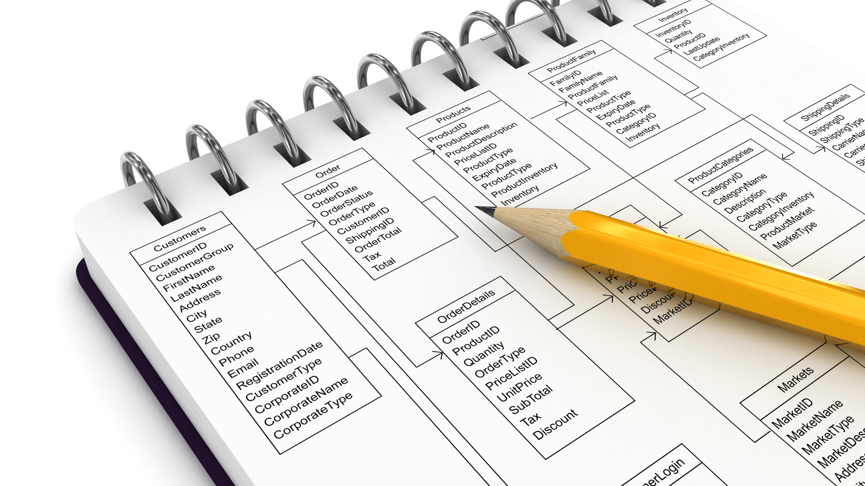
VERİ TABANI YÖNETİM SİSTEMLERİ
Veri tabanı yönetim sistemi tüm bunların yanı sıra kullanıcılara ve programcılara sistematik bir yolla veri oluşturmayı, veri silmeyi, veriyi manipüle etmeyi, güncellemeyi ve yönetmeyi de sağlayan yazılımlardır.
Bu sistemlerin bir arayüze sahiptir ve bu arayüz ile istenilen işlemleri kolayca yapılabiliriz. Veri tabanı ve Veri Tabanı Yönetim Sistemi Kavramları zaman zaman birbirlerini yerine de kullanılabilmektedir.

Slide 15

VERİ TABANI YÖNETİM SİSTEMİ FAYDALARI
Dersimizin başında veri ve bilgi farkından bahsetmiştik. Veritabanlarının genel amacı büyük miktardaki kurumsal verileri işlemek olduğunu söyeleyebiliriz.
Veriler elektronik olarak kaydedilir ve bir çok programın hizmetine sunulur.
Veri tabanları salt veri’nin bilgiye dönüşmesini en hızlı şekilde gerçekleştirir.
Aynı zamanda birbirleriyle ilişkili bir çok veri kümelerinin sorgulanmasınıda çok hızlı bir şekilde gerçekleştirebiliriz.

Slide 16
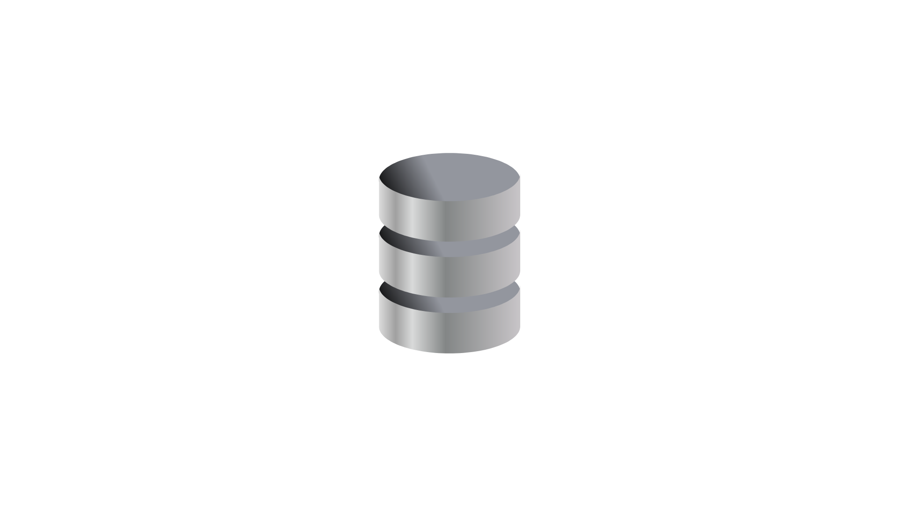
VERİ TABANI AVANTAJLARI
Veri tabanları sayesinde verilerin tekrarlanmasını engelleriz.Kullanılan ilişkili alt sistemler sayesinde veri tekrarı olmadan tablolarımızı dizayn edebiliriz.
Tablolarımızdaki sütunlara kısıtlar koyarak, veri bütünlüğünü sağlayabiliriz.
Her kullanıcıya ayrı ayrı yetki vererek verilerin güvenliğini sağlayabiliriz. Örneğin, maaş bilgilerini sadece İK çalışanları görsün komutunu verebiliriz.
Bunun haricinde aynı anda birden fazla kullanıcı aynı veriye erişebilir.

Slide 17
VERİ TABANI YÖNETİM SİSTEM ÇEŞİTLERİ
RDBMS (Relational DBMS )
NoSQL
İLİŞKİSEL VERİ TABANI YÖNETİM SİSTEMİ
İLİŞKİSELSEL OLMAYAN VERİ TABANI YÖNETİM SİSTEM
Birbiriyle ilişkisi olan tutarlı verileri depolamak için kullanılır.
Bu veri tabanları, satırların ve sütunların meydana getirdiği tablolardan oluşur.
Çoğu veri tabanı bu yapıdadır.
NoSQL ifadesi lişkisel olmayan veritabanı türlerini ifade eder ve bu veritabanları, verileri ilişkisel tablolardan farklı bir formatta depolar.

Slide 18
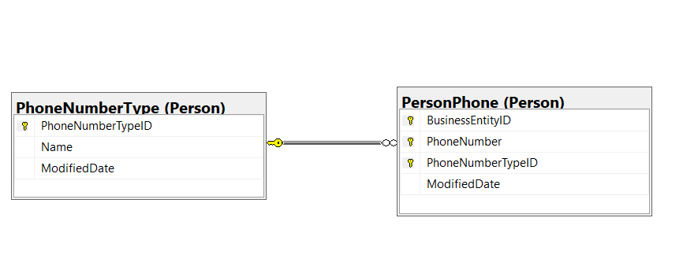
İLİŞKİSEL VERİ TABANI YÖNETİM SİSTEMLERİ
İlişkisel ver tabanı birbirleriyle ilişkili tablolardan oluşur.
Basit bir şekilde ifade etmemiz gerekirse tablolar birbirlerine ortak kolonlar aracılığıyla bağlıdırlar, diğer bir deyişle ilişkilidirler.
Örneğin,sağdaki tablolardaki ortak kolon olan “PhoneNumberTypeID” kolonu sayesinde PersonPhone(Person) tablosunda yer almayan “Name” bilgisine ulaşabiliriz.
“Name” bilgisine ulaşabilmemizin nedeni, iki tablo arasında ortak bir kolonun olması, bir köprünün veya bir ilişkinin olmasıdır.

Slide 19
İLİŞKİSEL VERİ TABANI YÖNETİM SİSTEMLERİ
İlişkisel Veri tabanları, birbirleriyle ilişkili verilerin aralarında bağlantı kurularak oluşturulan bir veri tabanı türüdür.
Bu yapı sayesinde tablomuzda yer almayan ancak başka tablolarda yer alan bilgilere ortak kolonlar aracılığıyla ulaşabilir ve aynı anda bir çok tablodan veri çekebiliriz.
SQL, tablolar arasındaki bu ilişkiyi ANAHTAR’lar tanımlayarak yapar. Örneğin PhoneNumberType(Person) tablosundaki “PhoneNumberTypeID” kolonu ilgili tablonun PK’sı ( Birincil Anahtarı ) iken diğer tablomuzda yani,PersonPhone (Person) tablosunda FK ( Yabancı Anahtar) dır. Bir PK, başka bir tabloya taşındığında, diğer tabloda bir yabancı anahtar haline gelir.
İşte bu, PK VE FK ilişkisi kullanılarak 2 tablo birbirleriyle ilişkilendirilmiştir.

Slide 20
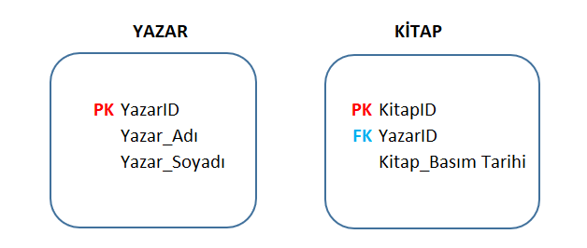
İLİŞKİSEL VERİ TABANI YÖNETİM SİSTEMLERİ
Örnek olarak,aşağıda YAZAR ve KİTAP adlı iki adet tablomuz bulunmaktadır. KİTAP tablosunda YazarID adlı bir adet kolon bulunmaktadır. Biz YazarID kolonuna bakarak 84’nolu Yazar’ın kim olduğunu Kitaplar tablosunda göremeyiz.
Ancak sizin de gördüğünüz gibi,”Yazarlar” tablosunda YazarID kolonunun yanında Yazar_Adı bilgisi mevcuttur.
Dolayısıyla çok rahat bir şekilde bu iki ilişkili tabloyu birleştirerek Kitap_ID 1’in Yazar Adı ve Soyadı bilgisini öğrenebiliriz.

Slide 21
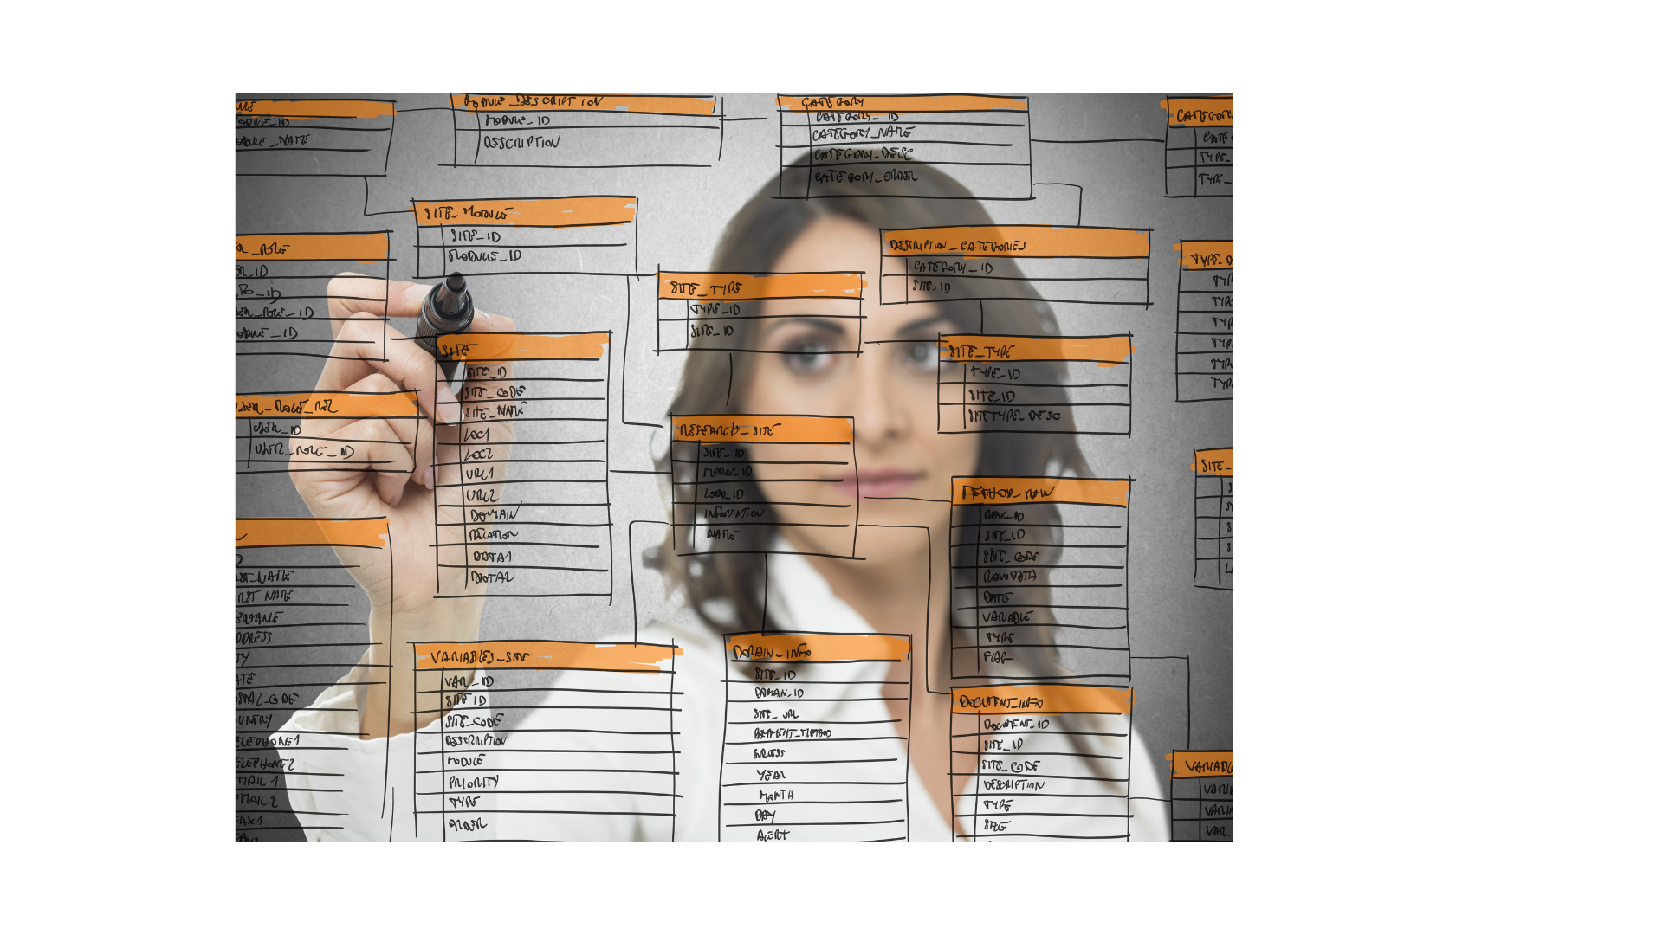
İLİŞKİSEL VERİ TABANI SİSTEMLERİ FAYDALARI
Doğru yönetilen bir ilişkisel veri tabanı boyutu ne olursa olsun her firmanın işini kolaylaştırır. Veriye en kolay ve en hızlı yolla ulaşmayı sağladığı için finansal açıdan çok ciddi katkıları vardır.
Gereksiz veri tekrarı gibi konular ilişkisel veri tabanlarıyla son bulmuştur.
Verileri çok hızlı bir şekilde seçebilir,güncelleyebilir ve silebilirsiniz.
Yukarıda belirtilen tüm avantajların yanında veri bütünlüğünü sağlar ve veri güvenliğini de tek bir platform aracılığıyla sağlayabilirsiniz.

Slide 22

SQL NEDİR ?
Veri, Veri tabanı ve İlişkisel Veri tabanı kavramlarını gördük. Peki SQL nedir?
SQL, İlişkisel Veri Tabanları ile iletişim kurabilmemiz için kullandığımız dildir.
Bir başka ifade ile İlişkisel Veri Tabanı Dil Standardıdır.
“Structered Query Language” ifadesinin baş harflerinden oluşur.
SQL’in kendisi bir programlama dili değildir ancak bir çok kişi tarafından bir programlama dili olarak bilinmektedir.
SQL aslında bir sorgulama dilidir.

Slide 23
SQL LE NELER YAPILABİLİR VE NE İŞE YARAR ?
SQL ile yapabileceğimiz işlemler hayli geniş bir yelpazeye dayanmaktadır.
SQL ile,
Milyonlarca veri arasından istediğimiz bir veriyi sorgulayıp, arayabiliriz.
Veri tabanındaki verileri güncelleybiliriz.
İstersek tüm verileri güncelleyebiliriz.
Veya ihtiyaıcmız olmadığı tüm verileri silebiliriz.
Yeni bşr veri tabanı oluşturabilir ve veri tabanımızda yeni tablolar oluşturabiliriz.
Hangi kullanıcılırn hangi tablolara görme yetkisine sahip olacağını, kimlerin verileri güncelleyip, kimlerin bu verileri silebileceğine karar verebiliriz.
Özetle veri tabanı içerisinde yapabileceğimiz tüm işlemleri SQL dilini kullanarak yapabilmekteyiz.

Slide 24
SQL NERELERDE KULLANILIR ?
SQL, ilşikisel veri tabanları sistemleri sayesinde verilerin depolandığı her yerde kullanılır.
Kısaca,bir yerde ilişkisel veri tabanı varsa orada SQL’i kullanabiliriz.
Özellikle büyük firmalar ve kuruluşlar, sistemlerinin düzgün işlerliğini sağlamak için bilgilerin rahat bulunabilmesini ve analiz edilebilmesini amaçlar. Bu durum işleri oldukça kolaylaştırır. Dolayısyla büyük firmaların mutlaka veri tabanlarına ihtiyaçları vardır ve bu veri tabanlarıyla iletişime geçebilmek için SQL diline ihtiyaçları vardır.

Slide 25



SQL NERELERDE KULLANILIR ?
Özellikle,
E – Ticaret siteleri,
Bankalar,
Okullar,
Hastaneler,
HavaYolu Şirketleri
müşteri adedinin ve işlem hacminin oldukça fazla olduğu sektörlerdendir.

Slide 26
SQL NERELERDE KULLANILIR ?
Tüm bu sektörlerde verilerin hem güvenli bir şekilde tutulması hemde verilere en hızlı şekilde ulaşılması gerekmektedir. Dolayısıyla bu sektörlerde mutlaka bir İlişkisel Veri Tabanı Sistemi ve onu kullanabilen personeller olması gerekmektedir.
Özetle büyük veri varsa ve bu verilerin güvenli bir şekilde saklanıp daha sonra da verilerin analizine ihtiyaç varsa SQL dilini kullanmak bir zorunluluktur.

Slide 27
SQL NERELERDE KULLANILIR ?
Örneğin E- DEVLET veri tabanı sistemleriyle ilgili oldukça güzel bir örnektir.
Kişi askerliğini yapmış mı,sabıka kaydı var mı, gelir vergisi borcu var mı gibi sorulara anında yanıt alabiliyoruz.
Aslında biz E –DEVLET’e login olduğumuzda ve örneğin mezuniyet belgesini görmek istediğimizde alt metinde aslında SQL çalışmakatdır.Sistemden kullanıcının bilgisi alınır ve sorgular sayesinde kullanıcıya gösterilir.

Slide 28
SQL SERVER NEDİR
Veri Tabanlarını tanımlamak,yaratmak,yönetmek ve kullanmak için bir yazılıma ihtiyacımız olduğundan bahsetmiştik. Bu yazılımlara DBMS (Database Management System), yani Veri Tabanı Yönetim Sistemi, bunların ilişkisel olanına ise İlişkisel Veri Tabanı Yönetim Sistemleri adını vermiştik.
Kursumuzda Microsoft’un bizlere sağlamış olduğu Microsoft SQL Server yazılımı diğer bir deyişle Veri Tabanı Yönetim Sistemi yazılımını kullanacağız.

Slide 29


SQL SERVER NEDİR
Diğer Veri Tabanı Sistmelerine örnek olarak aşağıdakileri gösterebiliriz.
MySQL
Oracle
PostgreSQL

Slide 30
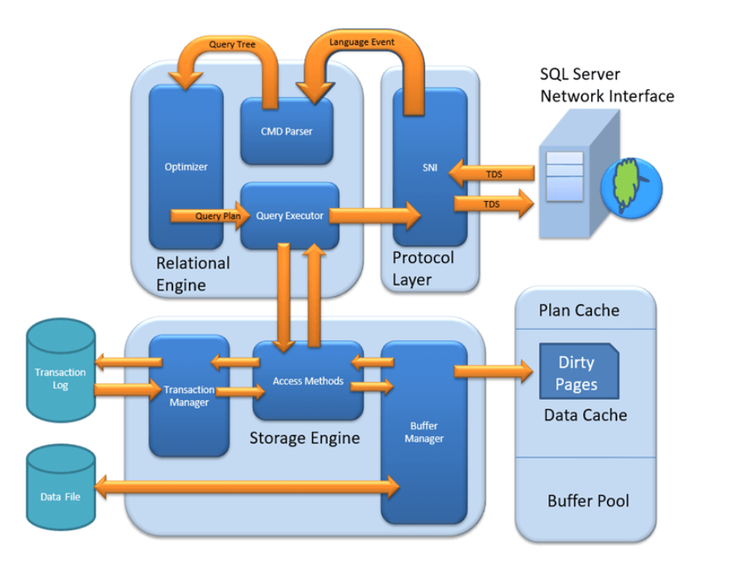
SQL SERVER MİMARİSİ
MS SQL SERVER mimarisi oldukça detaylı bir konu olmakla birlikte, kısaca SQL SERVER’ın işleyişi hakkında bilgi edinelim.
MS SQL Server bir istemci-sunucu mimarisidir. Kısaca anlatmamız gerekirse SQL Server işlemi, bir istek gönderen istemci uygulamasıyla başlar. SQL Server, işlenen verilerle isteği kabul eder ve sonunda işler ve yanıtlar.

Slide 31
SQL SERVER MİMARİSİ
SQL Server, temel olarak 3 ana katmandan oluşur.
SQL Server Network Interface (SNI).
Database Engine.
( Relational Engine + Storage Engine )
SQLOS

Slide 32
SQL SERVER MİMARİSİ
SQL Server Network Interface (SNI)
Bu katman, istemci ile sunucu arasındaki bağlantıyı sağlayan katmandır.
İngilizcede istemciye Client,sunucuya ise Server denmektedir.
SQL Server toplamda 4 protokolü desteklemekle birlikte, en yaygın kullanılan protocol TCP/IP’dır.
TCP/IP’de istemci, SQL Server’a bağlanırken bir IP ya da sunucu ismi ve port( Örnek : 10.53.53.23,1433 ) ile bağlantı sağlamaktadır.
SQL Server için varsayılan portumuz 1433 ‘tür.

Slide 33
SQL SERVER MİMARİSİ
DATABSE ENGINE
Relational Engine ve Storage Engine olarak 2 kısımdan oluşur.
Relational Engine kısmı, sorguların en optimize bir şekilde çalışmasından sorumludur.
Örneğin bu kısımda yer alan Command Parser ( CMD Parser), sorgulardaki yazım hatalarını denetler.
Query Optimizer ise, ileride işleyeceğimiz Execution Planı hazırlamakla görevlidir. Sorgularımız çalıştırabilmek için SQL bizlere en uygun maliyetli uygulama planını yaratır.
Query Executor kısmı ise, sorguyu çalıştırır.Query Optimizer tarafından oluşturulan execution plan’ı kullanır ve sorguyu adım adım çalıştırır. Storage engine ile irtibata geçildiği kısımdır.

Slide 34
SQL SERVER MİMARİSİ
DATABSE ENGINE
Storage Engine ise verilerin depolanmasından ve gerektiğinde okunmasından sorumludur.

Slide 35
SQL SERVER MİMARİSİ
SQLOS
SQLOS ise, Windows ile SQL Server arasında yer alan bir katmandır.
SQL Server’a özgü tüm işletim sistemi kaynaklarını yöneten katman olarak düşünebiliriz.

Slide 36
SQL SERVER MİMARİSİ
Çok basit bir özet geçmemiz gerekirse, İstemci, SNI ile SQL Server üzerindeki protokollerden biriyle bağlantı kurar.
İstek ilk önce sunucuya gider ve Command Parser’a yönlendirilir. Sonra plan oluşturulması için Query Optimizer’a yönlendirilir.
Sorgumuz daha sonra, Query Optimizer planı oluşturduktan sonra Query Executer’a aktarılır.
Query Executor sorgu planına göre ihtiyacı olan datayı verilerin depolandığı Storage Engine gönderir diyebiliriz.
ÖZET

Slide 37
NORMALİZASYON
01
NORMALİZASYON KAVRAMI

Slide 38
NORMALİZASYON
Veri bütünlüğünü sağlamak için tekrarlı veri girişini
minimize etme sürecidir.
Verilerin gereksiz yere tekrar edilmesi,
Gereksiz Disk Alanı kullanımına
Veri Bütünselliğinin Bozulmasına
DML sorgularının yavaş çalışmasına neden olur.
DEĞİŞKENİ SORGUDA KULLANMA

Slide 39
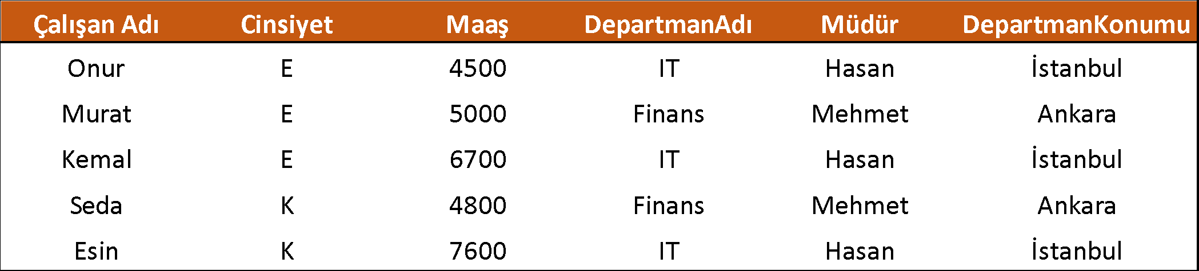
NORMALİZASYON
IT kolonuna dikkat edelim. Bu departmanda 3 kişi bulunmakta.
Onur,Kemal ve Esin.
Bu 3 kişi için,DepartmanAdı,Müdür ve DepartmanKonumu sütunlarının
tekrar edildiğini görüyoruz.
Peki ya IT departmanında 10.000 kişi daha olsaydı…
Tüm bu insanlar için gene DepartmanAdı,Müdür ve DepartmanKonumu
sütunlarını tekrar etmemiz gerekirdi.

Slide 40
NORMALİZASYON
Gereksiz Disk Alanı kullanımına örnek olarak aynı departmanda
çalışan kişiler için department ile ilgili 3 kolonun tekrar edilmesini sayabiliriz.
10.000 kişi IT departmanında çalıştığını düşündüğümüzde bu kolonlar 10.000
kez daha tekrarlanmış olacaktı.
Satır sayısı arttıkça disk alanında gereksiz yere daha çok alan kaplamış olurduk.
DEĞİŞKENİ SORGUDA KULLANMA

Slide 41
NORMALİZASYON
Veri bütünlüğünün bozulması olarak da şöyle bir örnek verebiliriz.
Diyelim ki IT müdürü Hasan istifa etti.Ve yerine yeni birisi geldi.
İlgili tüm kolonları güncellemiz gerekmektedir.
10.000 kişi içinde manuel olarak bu güncellemeyi yaptığımızı düşünelim.
Ya hata yaparsak. O zaman veri bütünlüğümüz bozulmuş olur.IT müdürüne
yanlışlıkla başka bir isim girdiğimizi düşünürsek, veri bütünlüğümüz
tamamen ortadan kalkar.

Slide 42
NORMALİZASYON
Veri tekrarı olması durumunda INSERT,UPDATE,DELETE komutlarımız
daha yavaş çalışacaktır.
Aşağıdaki tablo dizaynımız’ın 1 milyon kişi için olduğunu düşünelim.
Tekrarlanan bu veriler bizim DML sorgularımız oldukça yavaşlatacaktır.

Slide 43
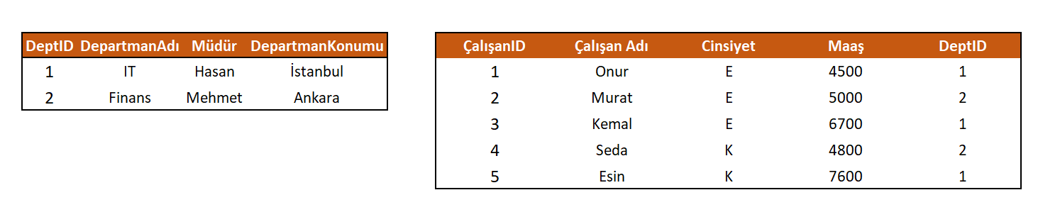
NORMALİZASYON
Peki,bu sorunu nasıl çözeceğiz ?
Tablomuzu normalize edeceğiz.
Aşağıda tablomuzu 2’ye böldük.
Artik departmanla ilgili bilgiler ve çalışanlarla ilgili bilgiler ayrı ayrı tablolarda.
Departmanlar tablosunda her bir departmanı unique olarak belirtmek içinde DetID kolonuna PK tanımladık.
Çalışanlar tablosunda artık sadece DeptID kolonumuz var gördüğünüz gibi.
Çalışanlar tablosundaki DeptID kolonunuda FK olarak tanımladık.
Artık department bilgileriyle ilgili olarak Çalışanlar tablomuzda tekrarlanan verilerimiz kalmadı.
Artık DepartmantAdı,Müdürü ve Konumu bilgilerini çalışanlar tablosunda tekrar etmemize gerek kalmadı. tablomuzda tek yaptığımız bunların hepsini tanımlayan DeptID kolonu eklemek oldu.
Artık Çalışanlar tablosunda 10 milyon satırımız bile olsa bile DepartmantAdı,Müdürü ve Konumu bilgilerini tanımlayan tek bir kolunumuz var.Artık DepartmantAdı,Müdürü ve Konumu bilgilerini tekrar etmemize gerek kalmadı.
DEĞİŞKENİ SORGUDA KULLANMA

Slide 44
NORMALİZASYON
Artık IT Müdürü değişse bile, 1 milyon satır değil,sadece departmanlar tablosunda 1 adet satır güncelleyeğiz.
DEĞİŞKENİ SORGUDA KULLANMA

Slide 45

Önümüzdeki Ders :
TCL : Commit, Rollback, SavePoint

Slide 46
01
SQL KOMUTLARI GENEL BİLGİLENDİRME
02
DQL
03
DDL
SQL KOMUTLARI
04
DML
05
DCL
06
TCL

Slide 47

SQL KOMUTLARI
Derslerimiz boyunca veri tabanıyla iletişim kurabilmek için pek çok farklı komut kullanmak zorundayız.SQL Komutlarını veri tabanına belirttiğimiz birer talimat olarak düşünebilirsiniz.
Bu kullancağımız komutların herbirinin farklı işlevleri vardır.
Bu komutlar sayesinde, yeni bir veri tabanı oluşturabilir, veri tabanımızda tablolar yaratibilir,yarattığımız tablolara veri girebilir, daha sonra SELECT ifadesi ile veri seçebiliriz.
Eğer tablolarımızda bazı bilgiler yanlışsa onları güncelleyebilir hatta silebiliriz.
Eğer tablolarımıza kolon eklememiz gerekiyorsa,bu tip işlemleri kolaylıkla yapabiliriz.Şimdi gelin kullancağımız SQL komutlarını kategorilere ayrılmış bir şekilde inceleyelim.
SQL KOMUTLARI

Slide 48
SQL KOMUTLARI
SQL KOMUTLARINI 5 FARKLI KATEGORİDE DEĞERLENDİREBİLİRİZ.
DQL
DATA QUERY LANGUAGE ,TÜRKÇE = VERİ SORGULAMA DİLİ
DDL
DATA DEFINITION LANGUAGE,TÜRKÇE = VERİ TANIMLAMA DİLİ
DML
DATA MANIPULATION LANGUAGE,TÜRKÇE = VERİ İŞLEME DİLİ
DCL
DATA CONTROL LANGUAGE,TÜRKÇE = VERİ KONTROL DİLİ
TCL
TRANSACTION CONTROL LANGUAGE,TÜRKÇE = İŞLEM KONTROL DİLİ

Slide 49
DQL Veri sorgulama dili olup,veri tabanından veri almak için kullanılır.SQL komutu çok sık kullandığımız Select komutudur. SELECT komutu ile veritabanında yer alan mevcut kayıtların bir kısmını veya tamamınını tanımlanan koşullara bağlı olarak alır.
DDL veri tanımlama dili olup, veri tabanındaki nesnelerin yapısını oluşturmak ve değiştirmek için kullanılır. SQL komutları; CREATE, DROP, ALTER, TRUNCATE şeklindedir.
DML ise Veri işleme dilidir.Veri tabanında bulunan verilerin manipülasyonu yani değişmesi, güncellenmesi,silinmesi veya eklenmesi için kullanırız. INSERT, UPDATE,DELETE ve MERGE en önemli DML komutlarındandır.
DCL, Veri kontrol dilidir. Veri tabanı üzerinde yetkilendirme işlemleri için kullanılır. Veri tabanı kullanıcısı veya rolü ile ilgili izinlerin düzenlenmesini sağlar. Diğer bir deyişle verilere erişim yetkilerini düzenlemede kullanılır. Komutları,GRANT ve REVOKE’tur.
TCL, İşlem kontrol dilidir. DML komutları tarafından yapılan değişiklikleri yönetmek için TCL kullanılır. COMMIT, ROLLBACK,SAVEPOINT komutlarıdır.
SQL KOMUTLARI

Slide 50
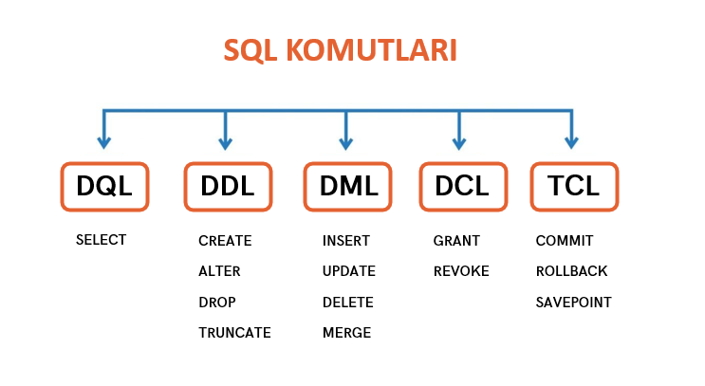
SQL KOMUTLARI

Slide 51
DQL
SELECT
Veritabanında veri seçmek, veri almak için kullanılır.
Veritabanından veri almak için kullanılır.

Slide 52
DDL
CREATE
Veritabanı nesnelerini oluşturmak için kulllanılır.Veri Tabanı ve Tablo yaratabiliriz bu ifade ile.
Veritabanı nesne yapısını oluşturmak ve değiştirmek için kullanırız.
ALTER
Veritabanı nesnelerini değiştirmek için kullanılır.Örneğin, tabloya kolon ekleyip, kolon silebilriz.
DROP
Veritabanındaki nesneleri silmek için kullanırız. Bu ifade ile nesneleri tamamen ortadan kaldırırız. Örneğin, bir tabloyu tüm yapısıyla beraber silebiliriz.
TRUNCATE
Bir tablodaki tüm boşlukları siler.Ancak Tablo yapısında bir değişiklik olmaz.

Slide 53
DML
INSERT
Tablolara veri eklemek için kullanırız.
Veri tabanında bulunan verilerin manipülasyonu yani değişmesi, güncellenmesi,silinmesi veya eklenmesi için kullanırız.
UPDATE
Tablolardaki mevcut kayıtları güncellemek için kullanılır.
DELETE
Tablodan kayıt silmek için kullanırız. Kayıtları silsek de verilerin kapladığı alan kalır.
MERGE
Bu yapı ile, INSERT,UPDATE ve DELETE ifadelerini birlikte kullanabiliriz.

Slide 54
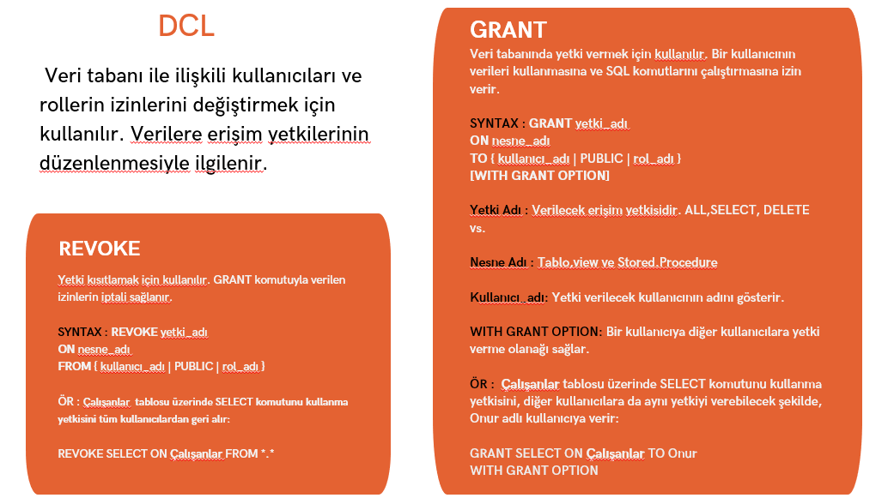

Slide 55
TCL
COMMIT
İşlemi kaydedip gerçekleştirir.
DML ifadeleri tarafından yapılan değişiklikleri TRANSACTION yapısı içerisinde kontrol edebilmek için kullanılır.
ROLLBACK
Son yapılan COMMIT’e kadar işlemleri geri alır.
SAVEPOINT
İşlem içinde bir kayıt noktası oluyşturur.

Slide 56
DDL
TANIMI
DDL
“Data Definition Language ” kelimelerinden baş harflerinden oluşur.
Veritabanı nesnelerini oluşturma, değiştirme ve silme işlemleri için kullanılır.
Bu komutlar sayesinde yeni bir Veritabanı,şema,tablo oluşturabiliriz.
DDL TANIMI

Slide 57

CREATE
DDL KOMUTLARI
ALTER
DROP
TRUNCATE

Slide 58
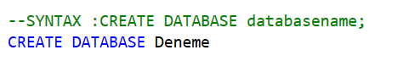
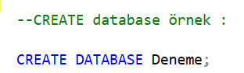
CREATE - DATABASE
DEĞİŞKENİ SORGUDA KULLANMA

Slide 59
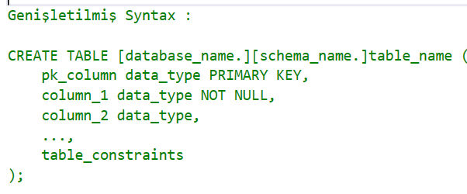
CREATE TABLE
DEĞİŞKENİ SORGUDA KULLANMA

Slide 60
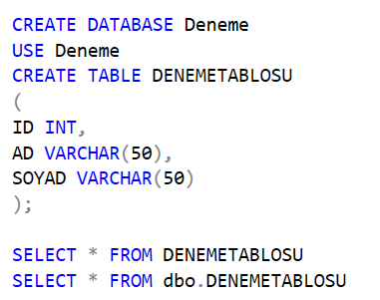
CREATE TABLE
DEĞİŞKENİ SORGUDA KULLANMA

Slide 61
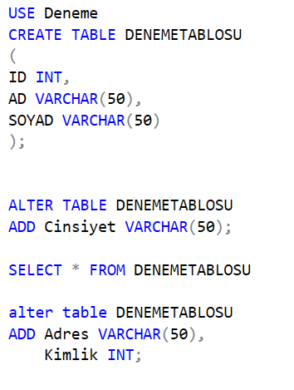
ALTER TABLE
DEĞİŞKENİ SORGUDA KULLANMA

Slide 62
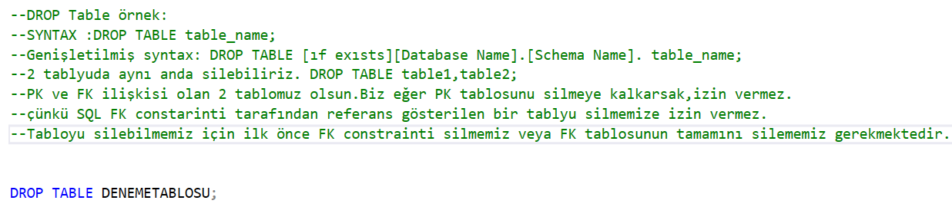
DROP TABLE
DEĞİŞKENİ SORGUDA KULLANMA

Slide 63
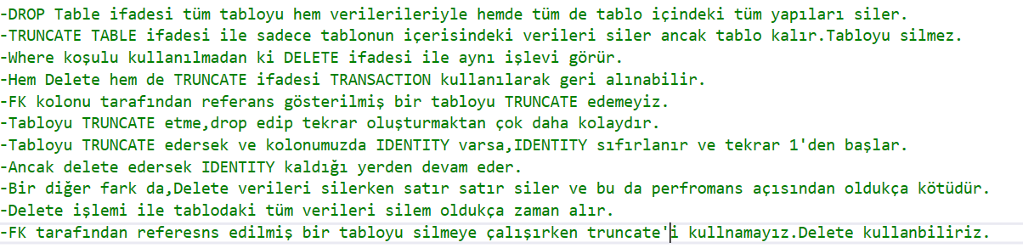
TRUNCATE TABLE
DEĞİŞKENİ SORGUDA KULLANMA

Slide 64
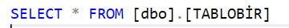
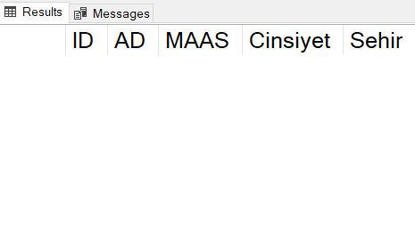
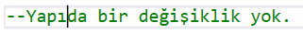
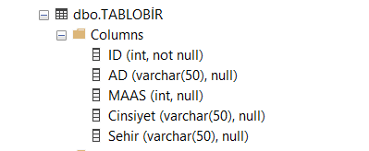
TRUNCATE TABLE
DEĞİŞKENİ SORGUDA KULLANMA

Slide 65
01
DML TANIMI
DML
02
DML KOMUTLARI

Slide 66
DML
TANIMI
DML
“Data Manipulation Language” kelimelerinden baş harflerinden oluşmaktadır.
Türkçesi “Veri İşleme Dili” anlamına gelmektedir.
Tablo ya da şema nesneleri içindeki verileri yönetmek için kullanılır.
DML TANIMI

Slide 67
INSERT
DML KOMUTLARI
UPDATE
DELETE
MERGE

Slide 68
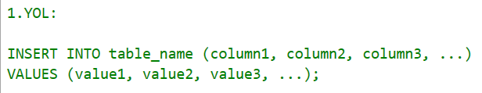
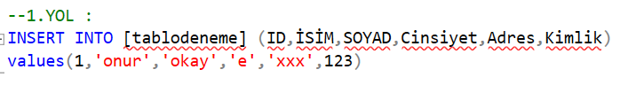
INSERT
DEĞİŞKENİ SORGUDA KULLANMA

Slide 69
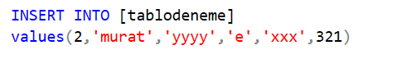
INSERT
DEĞİŞKENİ SORGUDA KULLANMA

Slide 70
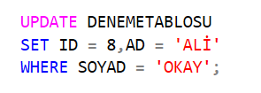
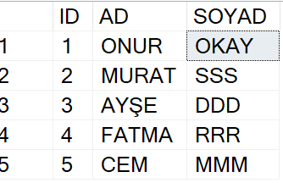
UPDATE
DEĞİŞKENİ SORGUDA KULLANMA

Slide 71
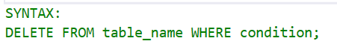
DELETE
DEĞİŞKENİ SORGUDA KULLANMA

Slide 72
DELETE
DEĞİŞKENİ SORGUDA KULLANMA

Slide 73
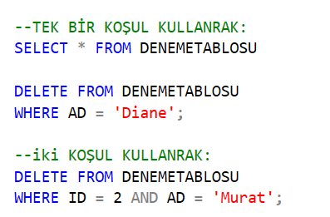
DELETE
DEĞİŞKENİ SORGUDA KULLANMA

Slide 74
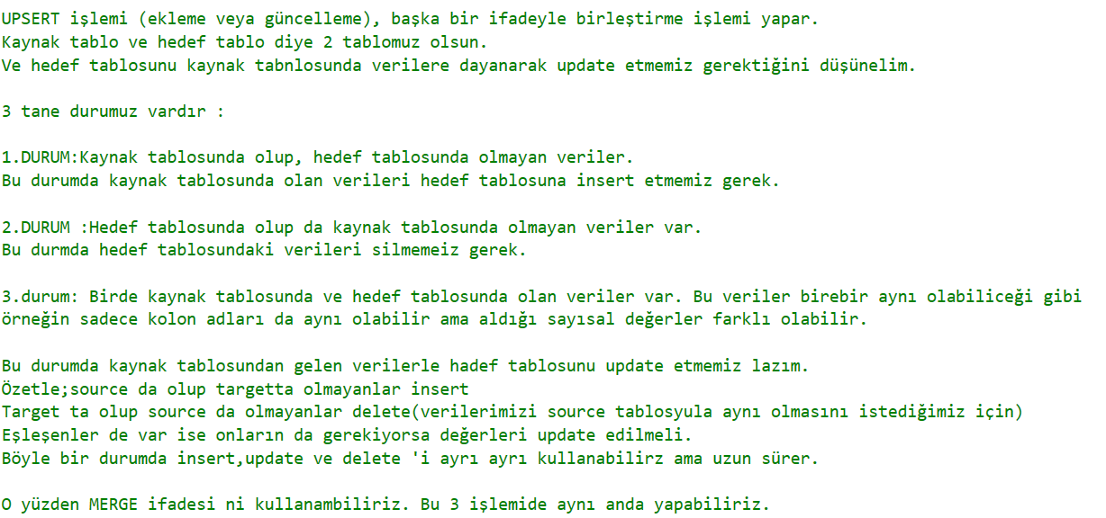
MERGE
DEĞİŞKENİ SORGUDA KULLANMA

Slide 75
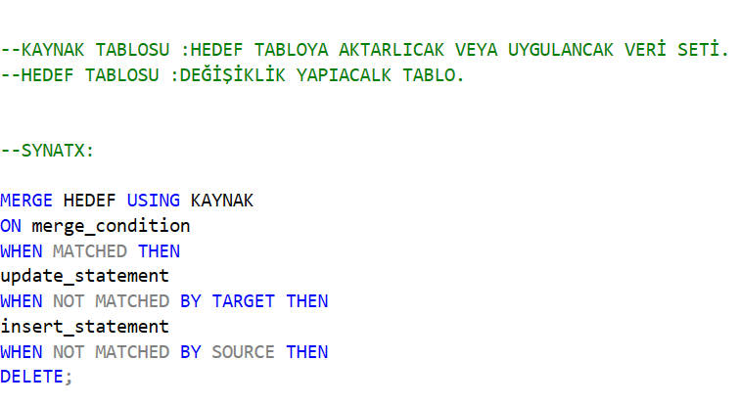
MERGE
DEĞİŞKENİ SORGUDA KULLANMA

Slide 76
TCL
TANIMI
DML tarafından yapılan işlemleri control etmek için kullanılırlar.
İşlem Kontrol dili anlamına gelmektedir.
DML = INSERT,UPDATE,DELETE
İngilizcesi “Transaction Control Language”
Commit işlemi,yapılanları kaydetmeye yaramaktadır.Bu işlem ile yapılan değişiklikler kalıcı hale gelir ve işlem tamamlanır.
Rollback işlemi,yapılan işlemleri geri almaya yarar ancak unutulmamalıdır ki, işlemler son commit yapılan yere kadar geri alınabilinir.
SavePoint ise Rollback işlemi için geri dönülecek bir dönüş noktası belirlemeye yarar.
TCL
TCL TANIMI
ÖNEMLİ ÖZELLİKLERİ

Slide 77
01
TCL
TCL KOMUTLARI
02
COMMIT
03
ROLLBACK
04
SAVEPOINT

Slide 78
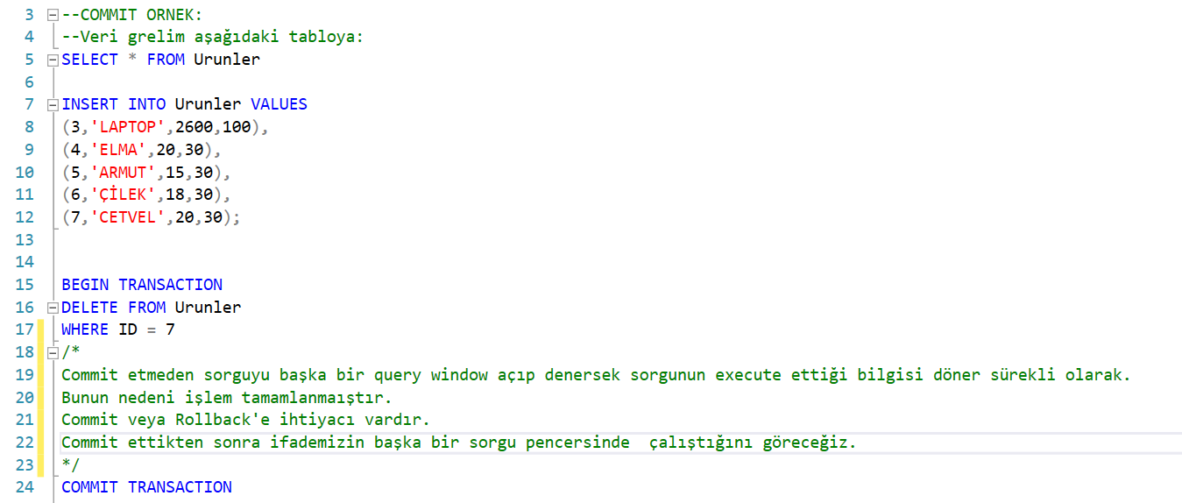
COMMIT
DEĞİŞKENİ SORGUDA KULLANMA

Slide 79
ROLLBACK
DEĞİŞKENİ SORGUDA KULLANMA

Slide 80
SAVEPOINT
DEĞİŞKENİ SORGUDA KULLANMA

Slide 81
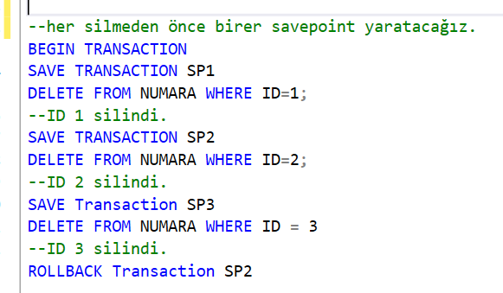
SAVEPOINT
DEĞİŞKENİ SORGUDA KULLANMA

Slide 82
DQL
Veritabanından veri almak için kullanılır.
Önümüzdeki uygulamalı derslerimizde Select ifadelerini ve SQL’de veri sorgulama tekniklerini ayrıntılı bir şekilde öğrenceğiz.
SELECT
Veritabanında veri seçmek, veri almak için kullanılır.

Slide 83
01
SELECT
SELECT İFADESİ
&
ARİTMETİK OPERATÖRLER
02
SELECT DISTINCT
03
SELECT COUNT ( DISTINCT )
04
ARİTMETİK OPERATÖRLER

Slide 84
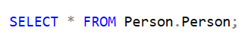
SELECT
Veri tabanından istediğimiz kayıtları getirmek (listelemek),seçmek için kullanmamız gereken ifade SELECT ifadesidir.
Kullanımı çok basit olup en çok kullanılan ve bilinen sql komutları başında yer alır.
Select ifadesinin Türkçe karşılığı seçmek kelimesidir.
Temel olarak verileri 2 şekilde seçebiliriz.
1.YOL : Bu şekilde kullandığımız zaman ilgili tablodaki tüm satır ve sütunları seçmiş oluruz.
2. YOL : Bu yolda ise seçmek istediğimiz sütun adlarını belirtmemiz gerekmektedir.
SELECT
SELECT DISTINCT
SELECT COUNT DISTINCT

Slide 85
Tablolarımızdaki sütunlarda bazı veriler tekrar edebilir.
Sadece SELECT ifadesi bize tüm satırlardaki veriyi karşımıza getirecektir, yani tekrarlanan + tekrarlanmayan değerli getirir.
Peki,biz sadece Tekil değerleri görmek istersek ne yapacağız?
DISTINCT ifadesi, tablodaki belirtilen sütundaki kayıtlardan tekil örnekleri alır. Yani tekrar eden kayıtlardan bir tane alır ve bunun yanına da tekrar etmeyen kayıtları koyarak bir veri kümesi oluşturur. Özetle, kolonlarındaki tekrar eden verilerin bir adet olacak şekilde çekilmesine olanak sağlar diyebiliriz.Tekrar etmeyen kayıtları ise zaten getirecektir.
SELECT COUNT( DISTINCT kolonAdı ) ise,bizlere SELECT DISTINCT’te bulunan farklı ( tekil ) verilerin sayısını gösterir.
İleride öğrenceğimiz Aggregate Fonksyionlar null değerleri dikkate almazlar. Dolayısyla bu ifade bize, Null hariç sadece Tekil (Benzersiz) değerleri sayacaktır.
SELECT
SELECT
SELECT DISTINCT
SELECT COUNT DISTINCT

Slide 86
ARİTMETİK OPERATÖRLER
İlk öğreneceğimiz operator türü olan Aritmetik Operatörler ile Sayısal değerler üzerinde işlem yapabilme imkanına kavuşacağız.
Sayılar üzerinde toplama, çıkarma, çarpma ve bölme gibi temel sayısal işlemleri yapmayı sağlayan operatörlere Aritmetik Operatörler denir.
Burada kullanılan “+” operatörünün tek istisnası sadece sayılarla değil, metinler ile de toplama yapabilme özelliğidir. Yani metin birleştirmeleri için de “+” operatörünü kullanabileceğiz.
Aritmetik operatörler sayesinde, Toplama ( + ), Çıkarma ( - ), Çarpma ( * ) ve Bölme ( / ) işlemlerini yapabilme olanağına kavuşacağız.
ARİTMETİK OPERATÖLER

Slide 87
+ TOPLAMA
ARİTMETİK OPERATÖLER
- ÇIKARMA
* ÇARPMA
/ BÖLME

Slide 88
SELECT

Slide 89
SELECT

Slide 90
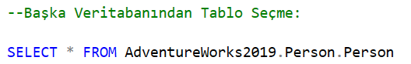
SELECT

Slide 91
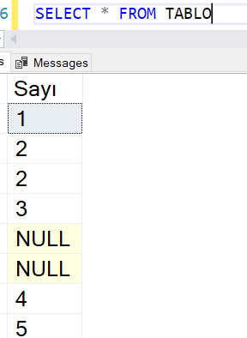

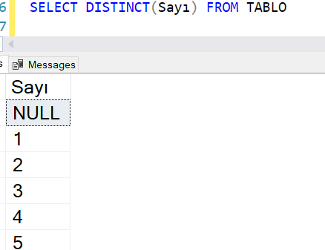

SELECT DISTINCT

Slide 92
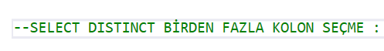
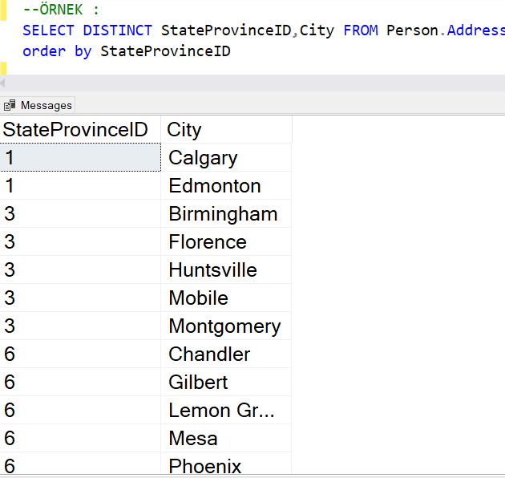
SELECT DISTINCT

Slide 93
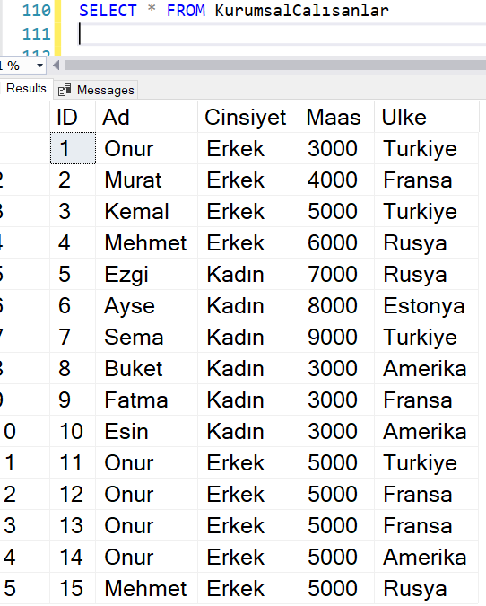
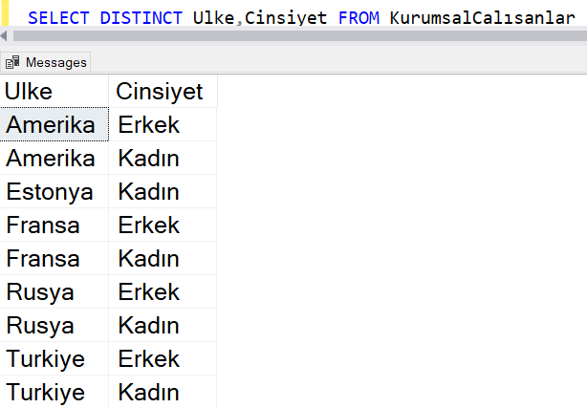
SELECT DISTINCT

Slide 94
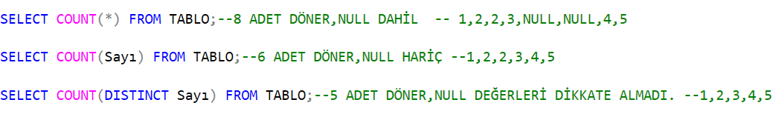
SELECT COUNT DISTINCT

Slide 95
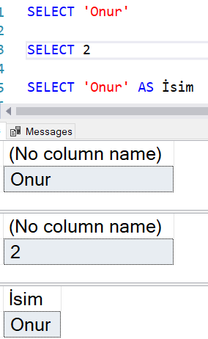
KOLON BELRİTMEDEN SELECT

Slide 96
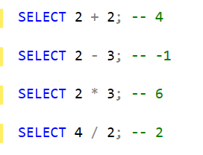
ARİTMETİK OPERATÖRLER

Slide 97
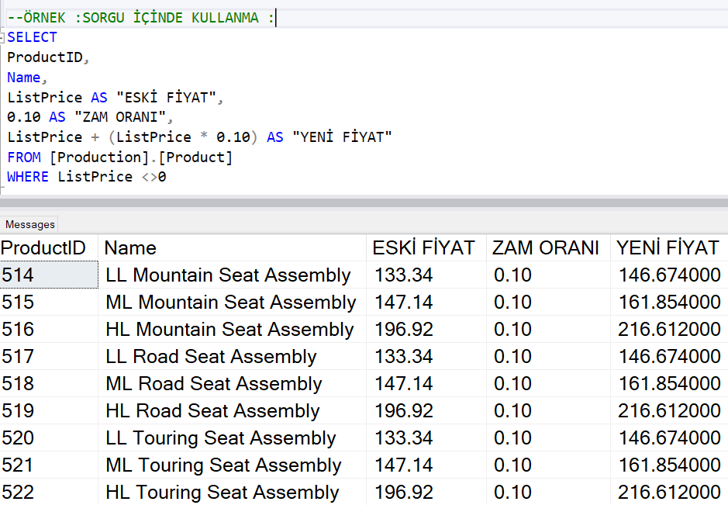
ARİTMETİK OPERATÖRLER

Slide 98
01
TÜM DATABASE’LERİ LİSTELEMEK
02
TÜM ŞEMALARI LİSTELEMEK
TÜM TABLO VE KOLONLARI LİSTELEME
03
KOLONLARIN DATATYPE’LARINA BAKMAK
04
SADECE TABLOLARI LİSTELEMEK
05
TABLO + VIEW’LARI LİSTELEMEK
06
INFORMATION_SCHEMA.COLUMNS

Slide 99
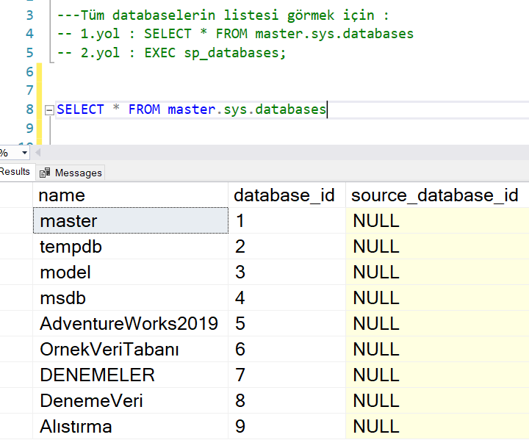
TÜM DATABASE’LERİ LİSTELEMEK
DEĞİŞKENİ SORGUDA KULLANMA

Slide 100
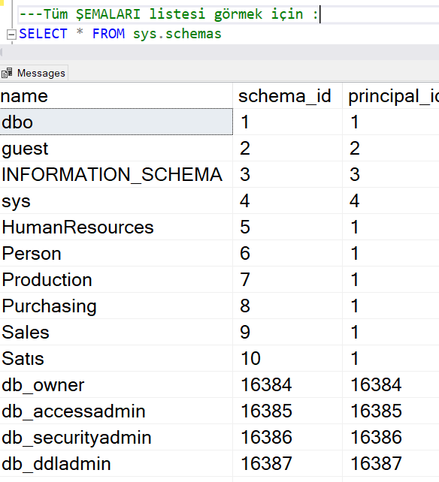
TÜM ŞEMA’LARI LİSTELEMEK
DEĞİŞKENİ SORGUDA KULLANMA

Slide 101
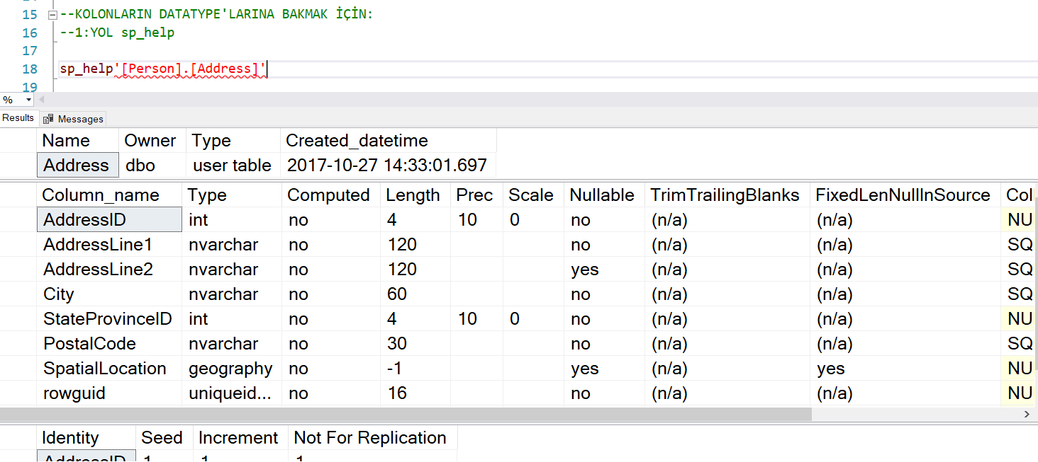
KOLONLARIN DATATYPE’LARINA BAKMAK
DEĞİŞKENİ SORGUDA KULLANMA

Slide 102
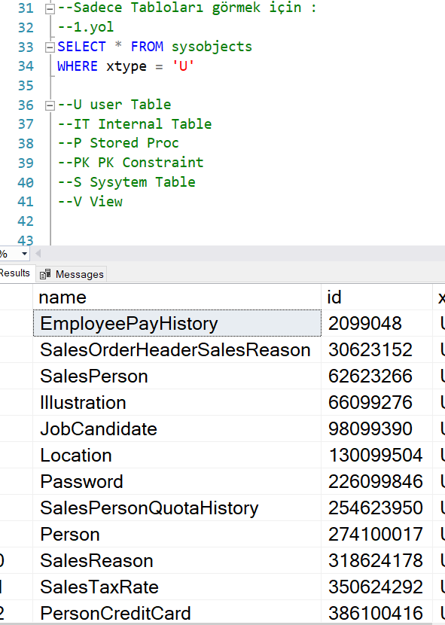
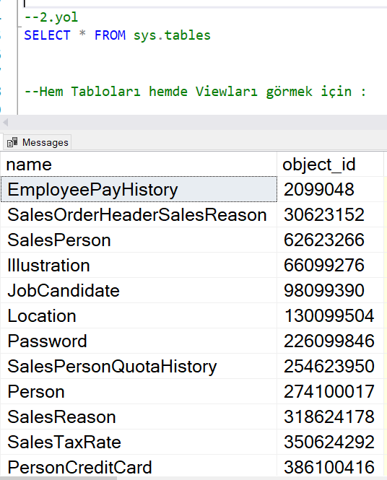
SADECE TABLOLARI LİSTELEMEK
DEĞİŞKENİ SORGUDA KULLANMA

Slide 103

TABLO + VIEW LİSTELEMEK
DEĞİŞKENİ SORGUDA KULLANMA

Slide 104

INFORMATION_SCHEMA.COLUMNS
DEĞİŞKENİ SORGUDA KULLANMA

Slide 105
01
ALIAS TANIMI
ALIAS
02
ALIAS ÖRNEKLERİ

Slide 106
ALAIS
TANIMI
Tablo veya kolona geçici bir isim vermektir.
Kolon adlarının daha anlaşılır ve kolay okunabilmesi içindir.
Yaratılan sorgunun ömrü kadar ömürleri vardır.
Yaratılırken AS keyword’u kullanılabiliniriz.
Takma isimde boşluk varsa [] veya " " ,' ',içerisinde kullanılması gereklidir.
Joinlerde kolay okunabilirlik açısından oldukça önemlidir.
Alias Kullanımında en çok dikkat edilmesi gereken, Order By ifadesinde referans verebilriz.
Örneğin WHERE ifadesi içinde referans ettiğimizde ilgili ALIAS'ı tanımayacaktır.
Bunun nedeni SQL'in sorguyu işleme sırası farklılıklarıdır.
ALIAS
ALIAS TANIMI

Slide 107
ALIAS ÖRNEKLERİ
DEĞİŞKENİ SORGUDA KULLANMA

Slide 108

ALIAS ÖRNEKLERİ
DEĞİŞKENİ SORGUDA KULLANMA

Slide 109

ALIAS ÖRNEKLERİ
DEĞİŞKENİ SORGUDA KULLANMA

Slide 110
ALIAS ÖRNEKLERİ
DEĞİŞKENİ SORGUDA KULLANMA

Slide 111

ALIAS ÖRNEKLERİ
DEĞİŞKENİ SORGUDA KULLANMA

Slide 112

ALIAS ÖRNEKLERİ
DEĞİŞKENİ SORGUDA KULLANMA

Slide 113

ALIAS ÖRNEKLERİ
DEĞİŞKENİ SORGUDA KULLANMA

Slide 114
Önümüzdeki Ders :
ŞEMA VE SYNONYM YARATMA

Slide 115
TEMEL KARŞILAŞTIRMA OPERATÖRLERİ
&
WHERE İFADESİ
01
TEMEL KARŞILAŞTIRMA OPERATÖRLERİ, TANIMI VE ÖZELLİKLERİ
02
TEMEL KARŞILAŞTIRMA OPERATÖRLER ÇEŞİTLERİ
03
WHERE İFADESİ
04
ÖRNEKLER

Slide 116
= EŞİTTİR
> BÜYÜKTÜR
TEMEL KARŞILAŞTIRMA OPERATÖLERİ
> = BÜYÜK VEYA EŞİT
< KÜÇÜKTÜR
< = KÜÇÜK VEYA EŞİT
< > EŞİT DEĞİLDİR
! = EŞİT DEĞİLDİR

Slide 117
KARŞILAŞTIRMA OPERATÖRLERİ
Karşılaştırma operatörleri iki değeri ya da ifadeyi karşılaştırmak için kullanılır.
= Eşitliği test eden operatördür.
> Değerin ya da belirtilen ifadenin büyük olup olmadığını kontrol eder. Büyük ise True sonucunu döndürür.
> = Değerin ya da ifadenin büyük ve ya eşit olup olmadığını kontrol eder. Büyük veya eşit ise True sonucunu döndürür.
< Değerin ya da ifadenin küçük olup olmadığını kontrol eder. Küçük ise True sonucunu döndürür.
< = Degerin ya da ifadenin küçük ve ya eşit olup olmadığını kontrol eder. Küçük veya eşir ise True sonucunu döndürür.
< > Eşitsizlik durumunu test eder.
! = Eşitsizlik durumunu test eder.
TEMEL
KARŞILAŞTRIMA
OPERATÖRLERİ

Slide 118
WHERE İFADESİ
Where ifadesi koşul belirtmek için kullandığımız bir SQL ifadesidir.
Belirtilen koşula göre verileri filtrelemek için kullanılır.
Sadece select ifadesiyle değil, ileride göreceğimiz update ve delete ifadelerinde de kullanılır. Where ifadesini en çok verileri okurken veya seçerken kullanırız.Ancak veri güncelleme ve slime işlemlerin de de kritik öneme sahiptirler.
Select ifadesiyle birlikte en çok kullancağımız SQL ifadelerinden birtanesidir.
İşleyeceğimiz tüm operatörlerle birlikte zaaten kullandığımız için ayrı bir gösterim yapılmayacaktır.
SYNTAX : SELECT Kolon_1,Kolon_2...Kolon_n FROM Tablo Adı
WHERE Şart
WHERE İFADESİ

Slide 119

ÖRNEKLER

Slide 120

ÖRNEKLER

Slide 121
ÖRNEKLER

Slide 122
ÖRNEKLER

Slide 123
01
MANTIKSAL OPERATÖRLER TANIMI VE ÖZELLİKLERİ
MANTIKSAL OPERATÖRLER – DİĞER KARŞILAŞTIRMA OPERATÖRLERİ
02
MANTIKSAL OPERATÖR ÇEŞİTLERİ
03
DİĞER KARŞILAŞTIRMA OPERATÖRLERİ TANIMI VE ÖZELLİKLERİ
04
DİĞER KARŞILAŞTIRMA OPERATÖR ÇEŞİTLERİ

Slide 124
MANTIKSAL OPERATÖR ÇEŞİTLERİ
AND
OR
NOT
AND & OR BİRLİKTE KULLANIMI

Slide 125
MANTIKSAL OPERAÖTLER TANIM
WHERE ifadesi ile mantıksal operatörleri kullanabilir ve birden fazla koşulu birleştirebilmemizi sağlayan operatörlerdir.
AND, OR ve NOT olmak üzere üç Mantıksal Operatör vardır.
Where ifadesinden sonra belirtmemiz gereken birden fazla şart olduğunda, bu şartları aralarında and veya or koyarak yazabiliriz.
AND ( VE ) : And ile belirtilen şartların tamamı gerçekleşiyorsa o kayıt listelenir, şartlardan bir tanesi bile gerçekleşmezse listelenmez. Yani ,Birleştirilen koşulların tümüne uyan kayıtları bize listeler. Tüm şartlar sağlanmalıdır. Tüm koşulları yerine getirmesi gereken satırları seçmek istersek, AND operatörünü kullanacağız.
OR ( VEYA ) : Tanımladığımız koşullardan en az bir tanesine uyan kayıtları listeler. Yani, Or ile belirtilen şartlardan en az biri gerçekleşiyorsa o kayıt listelenir, şartlardan hiçbiri gerçekleşmiyorsa o kayıt listelenmez. Belirtilen koşullardan en az birini karşılayan satırları seçmek istersek kullanacağız.
MANTIKSAL
OPERATÖRLER

Slide 126
MANTIKSAL OPERAÖTLER TANIM
NOT : Kendisinden sonra gelen koşulu sağlamayan kayıtları listeler. Yani bir koşulu sağlamayan satırları getirmek istiyorsak NOT operatörünü kullanacağız. NOT’ı bir olumsuzluk ifadesi olarak düşünebiliriz. Yani, bir koşul doğrulandıysa satır gösterilmez
MANTIKSAL
OPERATÖRLER

Slide 127
IN
NOT IN
DİĞER KARŞILAŞTIRMA OPERATÖRLERİ
LIKE
NOT LIKE
BETWEEN
NOT BETWEEN
IS NULL
IS NOT NULL

Slide 128
Karşılaştırma operatörleri iki değeri ya da ifadeyi karşılaştırmak için kullanılır.
IN ve NOT IN ifadeleri, listede belirtmiş olduğumuz değerlerin olup olmadığını kontrol eder.
LIKE ve NOT LIKE ifadeleri, belirli karakter kalıbına göre karşılaştırma işlemi yapar. Yani, bir sütundaki belirli bir modeli (pattern) aramak için kullanılır diye düşünebiliriz.
BETWEEN ve NOT BETWEEN ifadeleri ise, bir değer kümesi içindeki değerleri aramak için kullanılır. Belirttiğimiz İki değer arasında ki veriler bize sonuç olarak geliyor mu veya sonuç setinde var mı gibi düşünebiliriz. Kısacası belirttiğimiz iki değer arasında ki verileri kontrol etmek için kullanılır diyebiliriz.
IS NULL ve IS NOT NULL ifadeleri ise, ilgili kolonda NULL değerlerin olup olmadığını tespit etmek için kullanılır. NULL değerin varlığını ararken aritmetik operatörleri kullanamadığımız için IS NULL ve IS NOT NULL ifadelerini kullanacağız.
KARŞILAŞTIRMA OPERAÖTLERİ TANIM
KARŞILAŞTIRMA OPERATÖRLERİ

Slide 129

AND

Slide 130

AND

Slide 131

NOT

Slide 132

OR

Slide 133

OR

Slide 134

AND & OR BİRLİKTE KULLANIMI

Slide 135
AND & OR BİRLİKTE KULLANIMI

Slide 136

AND & OR BİRLİKTE KULLANIMI

Slide 137

IN

Slide 138
IN

Slide 139
IN

Slide 140

NOT IN

Slide 141
NOT IN

Slide 142

LIKE

Slide 143

LIKE

Slide 144

NOT LIKE

Slide 145

BETWEEN

Slide 146

BETWEEN

Slide 147

BETWEEN

Slide 148

BETWEEN
Metinler için LIKE ve WILDCARD KULLANIMI DAHA UYGUN
Metinler için LIKE ve WILDCARD KULLANIMI DAHA UYGUN

Slide 149

NOT BETWEEN

Slide 150

NOT BETWEEN

Slide 151


IS NULL

Slide 152
IS NULL

Slide 153

IS NOT NULL

Slide 154
IS NOT NULL

Slide 155
WILDCARDS
01
WILDCARD TANIMI VE ÖZELLİKLERİ
02
WILDCARD ÇEŞİTLERİ

Slide 156
WILDCARD TANIM
Türkçesi JOKER karakterlerdir.
Bir veya birden fazla karakterin yerine geçebilen karakterlere denir.
SQL LIKE komutu ile kullanılır. LIKE komutu, bir sütundaki belirli bir modeli (pattern) aramak için WHERE ifadesi ile birlikte kullanılır.
WILDCARD

Slide 157
*
%
WILDCARD
ÇEŞİTLERİ
_
[ ]
^
-

Slide 158
WILDCARD ÇEŞİTLERİ
* Genelde SELECT ifadesi ile tablodaki tüm kolon ve satırları görmek için kullanırız.
% Sıfır veya daha fazla karakteri temsil eder.
_ Tek bir karakteri temsil eder.
[ ] Parantez içindeki herhangi bir karakteri temsil eder.
^ Olumsuzluk anlamı katar.Parantez içinde olmayan herhangi bir karakteri temsil eder.
- Bir dizi karakteri temsil eder.
WILDCARD
ÇEŞİTLERİ

Slide 159

ÖRNEKLER

Slide 160

ÖRNEKLER

Slide 161




ÖRNEKLER

Slide 162

ÖRNEKLER

Slide 163

ÖRNEKLER

Slide 164

ÖRNEKLER

Slide 165
01
ORDER BY İFADESİ
ORDER BY
OFFSET & FETCH
02
OFFSET & FETCH YAPISI

Slide 166
ORDER BY İFADESİ TANIMI
DEĞİŞKENİ SORGUDA KULLANMA

Slide 167
SYNTAX
DEĞİŞKENİ SORGUDA KULLANMA

Slide 168

ÖRNEKLER
DEĞİŞKENİ SORGUDA KULLANMA

Slide 169

ÖRNEKLER
DEĞİŞKENİ SORGUDA KULLANMA

Slide 170

ÖRNEKLER
DEĞİŞKENİ SORGUDA KULLANMA

Slide 171


OFFSET & FETCH
DEĞİŞKENİ SORGUDA KULLANMA

Slide 172
OFFSET & FETCH
DEĞİŞKENİ SORGUDA KULLANMA

Slide 173

OFFSET & FETCH
DEĞİŞKENİ SORGUDA KULLANMA

Slide 174




OFFSET & FETCH
DEĞİŞKENİ SORGUDA KULLANMA

Slide 175
01
TOP İFADESİ TANIMI
TOP İFADESİ
02
ÖRNEKLER

Slide 176

TOP İFADESİ TANIMI
DEĞİŞKENİ SORGUDA KULLANMA

Slide 177

SYNTAX
DEĞİŞKENİ SORGUDA KULLANMA

Slide 178

ÖRNEKLER
DEĞİŞKENİ SORGUDA KULLANMA

Slide 179

ÖRNEKLER
DEĞİŞKENİ SORGUDA KULLANMA

Slide 180
ÖRNEKLER
DEĞİŞKENİ SORGUDA KULLANMA

Slide 181
ÖRNEKLER
DEĞİŞKENİ SORGUDA KULLANMA

Slide 182

ÖRNEKLER
DEĞİŞKENİ SORGUDA KULLANMA

Slide 183

ÖRNEKLER
DEĞİŞKENİ SORGUDA KULLANMA

Slide 184
AGGREGATE FONKSYİONLAR
01
AGGREGATE FONK.TANIMI VE ÖZELLİKLERİ
02
AGGREGATE FONKSİYON ÇEŞİTLERİ - ÖRNEKLER

Slide 185
AGGREGATE FONKSİYONLAR TANIM
Verileri Özetlemek veya pivotlamak için kullanılırlar.
Input = Birden Çok satır.
Output : Tek Satır.
Tek bir satır dönerler.
Tüm kayıtları döndürmeden sadece matematiksel sonuçlar yapabilmemizi sağlar.
Neden ihtyaç var : Çünkü üst yönetim özetlenmiş verileri görmek ister.Direk olarak sonuç görülmek istenir.
Üst yönetim Detay verilerle uğraşmak istemez.
Genellikle Group By ifadesi ile birlikte sık kullanılırlar.
COUNT (*) kullanımı hariç NULL değerleri yok sayarlar.
Aggregate işlevleri, SELECT aşamasına iletilen tüm satırlarda çalışır. GROUP BY deyimi yoksa, tüm satırlar özetlenir.
DISTINCT ifadesi ile de kullanılabilirler.
AGGREGATE FONKSYİONLAR

Slide 186
AGGREGATE FONKSİYONLAR TANIM
Toplam kaç adet müşterimiz var?
Geçen yılki toplam satış tutarımız nedir?
Geçen Yılki aylık ortalama satış tutarımız nedir?
Trend Analizleri.
En yüksek maaş alan departmant hangisidir? gibi sorulara cevap alabiliriz.
AGGREGATE FONKSYİONLAR

Slide 187
AGGREGATE FONKSİYONLAR TANIM
Aggregate fonk. Çeşitlerinin detaylarına geçmeden önce, fonksyion çeşitlerimizi aşağıdaki gibi özetleyebiliriz.
Sütundaki tüm değerlerin toplamını bulmak için SUM fonksiyonu kullanılır.
Sütundaki tüm degerlerin ortalamasını bulmak için AVG fonksiyonu kullanılır.
Sütundaki en büyük veya en küçük değeri bulmak için MIN ve MAX fonksiyonlarını kullanırız.
Toplam kayıt sayılarını hesaplamak içinse COUNT fonksiyonunu kullanırız.
AGGREGATE FONKSYİON
ÇEŞİTLERİ

Slide 188
SUM
AGGREGATE FONKSYİON ÇEŞİTLERİ
MIN
MAX
COUNT
AVG

Slide 189

AGG.FONK GENEL

Slide 190
COUNT FONKSİYONU
3 şekilde kullanılabilirler.
COUNT (*)
COUNT(KolonAdı)
COUNT(DISTINCT KolonAdı)
COUNT Fonksiyonu’nu hem numerik hem de numerik olmayan data için kullanılabiliriz.
COUNT

Slide 191




COUNT (*)
COUNT(KolonAdı)
COUNT(DISTINCT KolonAdı)
NULL DAHİL HERŞEYİ SAYAR
NULL HARİÇ HERŞEYİ SAYAR
NULL HARİÇ SADECE TEKİL DEĞERLERİ SAYAR
COUNT

Slide 192

COUNT

Slide 193
COUNT

Slide 194

COUNT

Slide 195

COUNT

Slide 196





COUNT
NULL DAHİL TOPLAM ADET
NULL HARİÇ TOPLAM ADET
NULL HARİÇ TOPLAM TEKİL ADET

Slide 197

SUM

Slide 198



SUM

Slide 199



SUM

Slide 200
SUM

Slide 201
AVG

Slide 202


AVG

Slide 203
AVG

Slide 204

AVG

Slide 205

AVG

Slide 206

MAX

Slide 207

MAX

Slide 208

MAX

Slide 209
MIN

Slide 210

MIN

Slide 211

MIN

Slide 212

GENEL ÖRNEK

Slide 213
01
GROUP BY TANIMI VE ÖZELLİKLERİ
GROUP BY
02
ÖRNEKLER

Slide 214
GROUP BY
TANIMI
Group By komutu select sorgusundan dönen değerleri bir veya daha fazla sütuna göre gruplamak için kullanılır.
Genellikle COUNT, MAX, MIN, SUM, AVG gibi Aggregate Fonksiyonlar ile beraber kullanılır.
Gruplama yaparken select içinde yazılan kolon isimleri mutlaka group by içinde geçmelidir.
Gruplama yapılırken SELECT * şeklinde işlem yapamayız.
Ancak SELECT COUNT(*) şeklinde hesaplama işlemlerini yapabiliriz.
SELECT ve FROM ifadeleri arasında sadece Kolon adı belirtmişsek , yani Agg.fonksiyon kullanmamışsak DISTINCT gibi çalışır.
GROUP BY

Slide 215

SYNTAX

Slide 216


GROUP BY
TANIMI
GROUP BY

Slide 217


GROUP BY
TANIMI
GROUP BY

Slide 218
GROUP BY
TANIMI
GROUP BY

Slide 219

GROUP BY
TANIMI
GROUP BY

Slide 220



GROUP BY
TANIMI
GROUP BY

Slide 221



ÖRNEKLER

Slide 222

ÖRNEKLER
2
1
2

Slide 223

ÖRNEKLER
30
30
90

Slide 224

ÖRNEKLER
15
30
45

Slide 225

ÖRNEKLER
10
30
40

Slide 226

ÖRNEKLER
20
30
50

Slide 227




ÖRNEKLER

Slide 228

ÖRNEKLER

Slide 229


ÖRNEKLER

Slide 230

ÖRNEKLER

Slide 231
ÖRNEKLER

Slide 232

ÖRNEKLER

Slide 233
ÖRNEKLER

Slide 234

ÖRNEKLER

Slide 235





ÖRNEKLER

Slide 236
01
HAVING TANIMI VE ÖZELLİKLERİ
HAVING
02
ÖRNEKLER

Slide 237
HAVING
TANIMI
WHERE ile aynı işlevi görmektedir fakat Where ifadesi ile belirtilen kriter Group By uygulanmadan önce geçerli olurken, Having ifadesi ile belirtilen kriter ise Group By uygulandıktan sonra ortaya çıkan verileri filtrelemek için kullanılır.
HAVING ifadesi GROUP BY ifadesinden sonra ve varsa ORDER BY ifadesinden önce yazılmalıdır.
HAVING ifadesinden sonra WHERE kullanımında olduğu gibi koşul yazılmalıdır.
Where ifadesinden sonra sum, avg,min,max,count gibi aggregate fonksyionlar kullanılamazken, Having ile kullanılabilir.
HAVING

Slide 238

ÖRNEKLER

Slide 239



ÖRNEKLER

Slide 240


ÖRNEKLER

Slide 241


ÖRNEKLER

Slide 242
Önümüzdeki Ders :
Where vs Having

Slide 243
01
WHERE vs HAVING
WHERE vs HAVING
02
ÖRNEKLER

Slide 244
WHERE
HAVING
Select,insert,update ile de kullanabiliyoruz.
Where Gruplama yapılmadan filtreleme işlemini yapar sonra filtrelenmiş bu data seti üzerinden gruplama işlemi yapılır.
Aggregate fonksiyonları where ile kullanamıyoruz.
Performans açısından Where Kullanmak daha mantıklıdır.
Having'i sadece Group By ifadesi ile kullanıyoruz.
Having'de gruplama işlemi bittikten sonra filtreleme yapılmaktadır.
Aggregate fonksiyonlar Having ile kullanabiliyoruz.
Performans olarak HAVING where'den daha yavaştır.

Slide 245

ÖRNEKLER
DEĞİŞKENİ SORGUDA KULLANMA

Slide 246


ÖRNEKLER
DEĞİŞKENİ SORGUDA KULLANMA

Slide 247

ÖRNEKLER
DEĞİŞKENİ SORGUDA KULLANMA

Slide 248
ÖRNEKLER
DEĞİŞKENİ SORGUDA KULLANMA

Slide 249


ÖRNEKLER
DEĞİŞKENİ SORGUDA KULLANMA

Slide 250

ÖRNEKLER
DEĞİŞKENİ SORGUDA KULLANMA

Slide 251

ÖRNEKLER
DEĞİŞKENİ SORGUDA KULLANMA

Slide 252


ÖRNEKLER
DEĞİŞKENİ SORGUDA KULLANMA

Slide 253

ÖRNEKLER
DEĞİŞKENİ SORGUDA KULLANMA

Slide 254
ÖRNEKLER
DEĞİŞKENİ SORGUDA KULLANMA

Slide 255

ÖRNEKLER
DEĞİŞKENİ SORGUDA KULLANMA

Slide 256

ÖRNEKLER
DEĞİŞKENİ SORGUDA KULLANMA

Slide 257

ÖRNEKLER
DEĞİŞKENİ SORGUDA KULLANMA

Slide 258

ÖRNEKLER
DEĞİŞKENİ SORGUDA KULLANMA

Slide 259
01
GROUPING SETS KAVRAMI
CUBE
ROLLUP
GROUPING SETS
02
ROLLUP
03
CUBE

Slide 260
GROUPING SETS
TANIMI
GROUP BY ifadesi ile yapabilceğimiz tüm olası gruplamaları tek bir işlemde yapabilmemizi sağlayan sorgu yapısıdır.
GROUPING SETS

Slide 261

GROUPING SETS
DEĞİŞKENİ SORGUDA KULLANMA

Slide 262




GROUPING SETS
DEĞİŞKENİ SORGUDA KULLANMA

Slide 263


GROUPING SETS
DEĞİŞKENİ SORGUDA KULLANMA

Slide 264

GROUPING SETS
DEĞİŞKENİ SORGUDA KULLANMA

Slide 265



GROUPING SETS
DEĞİŞKENİ SORGUDA KULLANMA

Slide 266

GROUPING SETS
DEĞİŞKENİ SORGUDA KULLANMA

Slide 267
ROLLUP
DEĞİŞKENİ SORGUDA KULLANMA

Slide 268

ROLLUP
DEĞİŞKENİ SORGUDA KULLANMA

Slide 269

ROLLUP
DEĞİŞKENİ SORGUDA KULLANMA

Slide 270

ROLLUP
DEĞİŞKENİ SORGUDA KULLANMA

Slide 271


ROLLUP
DEĞİŞKENİ SORGUDA KULLANMA

Slide 272


ROLLUP
DEĞİŞKENİ SORGUDA KULLANMA

Slide 273

CUBE
DEĞİŞKENİ SORGUDA KULLANMA

Slide 274
CUBE
DEĞİŞKENİ SORGUDA KULLANMA

Slide 275


CUBE
DEĞİŞKENİ SORGUDA KULLANMA

Slide 276

CUBE
DEĞİŞKENİ SORGUDA KULLANMA

Slide 277


CUBE
DEĞİŞKENİ SORGUDA KULLANMA

Slide 278
Önümüzdeki Ders :
Küme Operatörleri : Union ve Union ALL

Slide 279
SYNTAX
VE
EXECUTION SIRASI
01
SYNTAX SIRASI ( SORGU YAZIM SIRASI)
02
EXECUTION SIRASI ( SQL SORGU İŞLEME SIRASI )

Slide 280
SYNTAX SIRASI vs SORGU YÜRÜTME SIRASI
SQL’de yazdığımız KOD’ların yazım sırası ile bu sorguların yürütülmesi
esnasında SQL’in uyguladığı sıra birbirinden farklıdır.
Yani SQL, sorgumuzun sonuçlarını karşımıza getirirken yazdığımızdan daha farklı bir yürütme sırası izler.
DEĞİŞKENİ SORGUDA KULLANMA

Slide 281

SYNTAX SIRASI
DEĞİŞKENİ SORGUDA KULLANMA

Slide 282
EXECUTION SIRASI
DEĞİŞKENİ SORGUDA KULLANMA

Slide 283

EXECUTION SIRASI
DEĞİŞKENİ SORGUDA KULLANMA

Slide 284
EXECUTION SIRASI
DEĞİŞKENİ SORGUDA KULLANMA

Slide 285

EXECUTION SIRASI
DEĞİŞKENİ SORGUDA KULLANMA

Slide 286

EXECUTION SIRASI
DEĞİŞKENİ SORGUDA KULLANMA

Slide 287
EXECUTION SIRASI
DEĞİŞKENİ SORGUDA KULLANMA

Slide 288
VERİ TABANI YAPISINI ANLAMAK
&
JOIN’LER
01
DATABASE DIAGRAM
02
İLİŞKİ TÜRLERİ
03
JOIN TÜRLERİ
04
BİRDEN FAZLA TABLOYU JOINLEMEK

Slide 289
DATABASE DIAGRAM
DATABASE DIAGRAM’I ANLAMAK
PK VE FK CONSTRAINT’LERİ

Slide 290
BİRE - ÇOK
İLİŞKİ TÜRLERİ
BİRE - BİR
ÇOKA - ÇOK

Slide 291
JOIN GENEL
INNER JOIN
LEFT JOIN
RIGHT JOIN
JOIN TÜRLERİ
FULL JOIN
CROSS JOIN
İLERİ JOIN
SELF JOIN

Slide 292
JOIN’LER
BİRDEN FAZLA TABLOYU JOINLEMEK

Slide 293
DATABASE DIAGRAM
DATABASE DIAGRAM’I ANLAMAK
PK VE FK CONSTRAINT’LERİ

Slide 294

DATABASE DIAGRAM

Slide 295




DATABASE DIAGRAM

Slide 296

DATABASE DIAGRAM

Slide 297





DATABASE DIAGRAM

Slide 298

DATABASE DIAGRAM

Slide 299

DATABASE DIAGRAM

Slide 300
DATABASE DIAGRAM

Slide 301
DATABASE DIAGRAM

Slide 302

DATABASE DIAGRAM

Slide 303



DATABASE DIAGRAM

Slide 304

DATABASE DIAGRAM

Slide 305
BİRE - ÇOK
İLİŞKİ TÜRLERİ
BİRE - BİR
ÇOKA - ÇOK

Slide 306

BİRE ÇOK İLİŞKİ

Slide 307

BİRE ÇOK İLİŞKİ ÖRNEK

Slide 308
BİRE ÇOK İLİŞKİ ÖRNEK
PhoneNumberType tablosundaki bir PhoneNumberTypeID,
PersonPhone Tablosunda birden Çok BusinessEntityID tarafından kullanılabilir.Ama Her BusinessEntity’nin bir adet PhoneNumberType Id’si vardır.
Bir
Çok

Slide 309



BİRE BİR

Slide 310

ÇOK – ÇOK ( ÇOKA – ÇOK )

Slide 311

ÇOK – ÇOK ( ÇOKA – ÇOK )

Slide 312
ÇOK – ÇOK ( ÇOKA – ÇOK )

Slide 313

ÇOK – ÇOK ( ÇOKA – ÇOK )

Slide 314
JOIN GENEL
INNER JOIN
LEFT JOIN
RIGHT JOIN
JOIN TÜRLERİ
FULL JOIN
CROSS JOIN
İLERİ JOIN
SELF JOIN

Slide 315
JOIN NEDİR ?
Türkçe karşılığı eklemek veya birleştirmek olan join kavramı tablolarımızı birleştirme için SQL’de kullandığımız bir ifadedir.
Bugüne kadar gördüğümüz örneklerde hep tek tablo üzerinde çalıştık.
Ancak bu dersimizden sonra SQL’de birden fazla tabloyla çalışabilme imkanına kavuşacağız.
Tablolarımızı birleştirdikten sonra gene öğrendiğimiz tüm kavramları bu birleştirilmiş tablolarımıza uygulayabileceğiz.
JOIN GENEL

Slide 316
JOIN NEDİR ?
Veri tabanları design edilirken veri tekrarının önüne geçmek için veriler kategorize edilmiş bir şekilde ayrı ayrı tablolarda tutulur.
Dolayısıyla ihtiyacımız olan bilgiler tek bir tabloda yer almamaktadır.
Bilgilerimiz ve tablolarımız parçalara ayrılmıştır.
Parçalara ayrılan tablolar tek başlarına anlam ifade etmezler.
Örneğin bir tablomuzda kişilerin ID bilgileri yer alırken, gene ilgili kişilerin ad,soyad bilgileri başka tablolarda tutulabilir.
JOIN GENEL

Slide 317
JOIN NEDİR ?
Bu tip durumlarda bir kişiyle ilgili bilgiler 2 veya hatta bazen daha fazla tabloda yer alabilirler.
Bir tabloda kişilerin ID bilgileri,diğer tabloda aynı kişilerin Ad,Soyad bilgileri, bir başka tabloda ise ilgili kişilerin aylık gelir gider bilgilerini görebiliriz.
Dolayısyla ID = 1 olan kişinin,isim,soyad ve aylık yaptığı harcama bilgilerini görmek istediğimiz takdirde,toplamda 3 tablodan bilgi almamız gerekmektedir.
JOIN GENEL

Slide 318
JOIN NEDİR ?
Dolayısyla ilgili parçaların anlamlı olabilmesi için tablolarımızı birleştirme işlemine tabi tutmamız gereklidir.
İşte JOIN ifadesini kullanılarak tablolarımızı sanal olarak birleştirilir ve parçalanmış verilerimizi anlamlı hale getirebiliriz.
Peki tablolarımızı neye dayanarak birleştireceğiz ?
Tablolarımız birleştirirken çoğu kez PK ve FK kolonlarından diğer bir ifadeyle ilişkisinden yararlanarak birleştirme işlemlerimizi yapacağız.
JOIN GENEL

Slide 319
JOIN NEDİR ?
Diğer bir ifadeyle iki tablo arasında birleştirme işlemlerimizi yapabilmek için bir köprü yani ortak bir kolon (sütun) bulmamız gerekecektir.
Bu köprüler çoğu kez resmi olarak tanımlanmış PK ve FK kolonları olacaktır.
FK kısıtının tanımlanmış olması veri bütünlüğü açısından önemlidir.Çünkü biz bu kolona PK kolonunda olmayan bir veri insert ettiğimizde veri bütünlüğünü bozarız.Dolayısyla FK kısıtı tanımlayarak SQL’in bize böyle bir girişimde bulunduğumuzda hata vermesini sağlayabiliriz.Ve böylece veri bütünlüğünü sağlamış oluruz.
JOIN GENEL

Slide 320
JOIN NEDİR ?
Tablolarımızı joinleyebilmemiz için çoğu kez PK, FK kolonlarından yararlanırız ancak joinleme işlemini yapabilmemiz için bu zorunlu bir koşul değildir.
Tablolarımız arasında ortak bir köprü bulmamız yeterli olacaktır ancak zaten hazır bir veri tabanında bulduğumuz bu köprüler yani iki tablo arasındaki ortak kolonlar zaten çoğu kez PK ve FK kolonları olacaktır.
Bu ortak kolonları PK ve FK kolonları olması veri bütünlüğü açısından ekstra pozitif bir katkısı olmakla beraber, join işlemini yapabilmemiz için zorunlu değildir.
Ortak kolonlarımızdaki veri tiplerinin aynı veri tipine dönüştürelebilir olması veya bir başka deyişle veri tiplerinin aynı olması yeterli olacaktır.
JOIN GENEL

Slide 321

JOIN SYNTAX
Normal Select İfademiz
JOIN GENEL
Birleştireceğimiz 1.Tablomuz
Uygulayacağımız JOIN Türü
Birleştireceğimiz 2.Tablomuz
Ortak Kolonlarımızı Belirteceğiz

Slide 322

JOIN SYNTAX
JOIN GENEL

Slide 323

JOIN ÖRNEK

Slide 324



JOIN ÖRNEK

Slide 325


JOIN ÖRNEK

Slide 326
JOIN ÖRNEK

Slide 327

JOIN ÖRNEK

Slide 328

JOIN ÖRNEK

Slide 329

JOIN ÖRNEK
Soldaki Tablomuz
Sağdaki Tablomuz
Ortak Kolonlarımızı Belirteceğiz

Slide 330

JOIN ÖRNEK
A
A
A
B

Slide 331
JOIN GENEL
INNER JOIN
LEFT JOIN
RIGHT JOIN
JOIN TÜRLERİ
FULL JOIN
CROSS JOIN
İLERİ JOIN
SELF JOIN

Slide 332






JOIN TÜRLERİ – GENEL SYNTAX
INNER JOIN
LEFT JOIN
RIGHT JOIN
FULL JOIN
A
B
A
B
A
B
A
B

Slide 333



JOIN TÜRLERİ – GENEL SYNTAX – ÖRNEK İLE
INNER JOIN
LEFT JOIN
RIGHT JOIN
FULL JOIN
A
B
A
B
A
B
A
B

Slide 334




JOIN TÜRLERİ – ÖRNEK 1

Slide 335


JOIN TÜRLERİ
Ulke
Sehir

Slide 336



JOIN TÜRLERİ
Ulke
Sehir

Slide 337
JOIN TÜRLERİ
Ulke
Sehir

Slide 338


JOIN TÜRLERİ
Inner Joın ile gelen
Left Join ile Gelen
Right Join ile Gelen
Ulke
Sehir

Slide 339


JOIN TÜRLERİ – ÖRNEK 2

Slide 340

JOIN TÜRLERİ

Slide 341

JOIN TÜRLERİ
Calısan
Departmant

Slide 342

JOIN TÜRLERİ

Slide 343

JOIN TÜRLERİ
Calısan
Departmant

Slide 344

JOIN TÜRLERİ

Slide 345

JOIN TÜRLERİ
Calısan
Departmant

Slide 346

JOIN TÜRLERİ

Slide 347

JOIN TÜRLERİ
INNER JOIN
LEFT JOIN
RIGHT JOIN

Slide 348

JOIN TÜRLERİ

Slide 349

INNER JOIN - ÖRNEK

Slide 350




INNER JOIN - ÖRNEK

Slide 351

INNER JOIN - ÖRNEK

Slide 352

INNER JOIN – ESKİ YAZIM

Slide 353

LEFT JOIN

Slide 354
RIGHT JOIN

Slide 355

RIGHT JOIN
INNER JOIN
LEFT JOIN
RIGHT JOIN

Slide 356
CROSS JOIN

Slide 357

CROSS JOIN
IT
HR

Slide 358


CROSS JOIN

Slide 359


CROSS JOIN

Slide 360

CROSS JOIN

Slide 361





İLERİ JOIN

Slide 362

İLERİ JOIN
BİZ BURAYI BULMAK İSTİYORUZ

Slide 363

İLERİ JOIN

Slide 364

İLERİ JOIN

Slide 365

İLERİ JOIN

Slide 366



SELF JOIN

Slide 367

SELF JOIN

Slide 368


SELF JOIN

Slide 369


SELF JOIN

Slide 370



BİRDEN FAZLA TABLO JOINLEME

Slide 371

BİRDEN FAZLA TABLO JOINLEME

Slide 372

BİRDEN FAZLA TABLO JOINLEME
Şimdi ise 2.kez LEFT JOIN yaparak ilk dönen join sonucunun yanına Manager tablosunu joinliyoruz.
İlk joinimden gelen sonuç yani OfisCalısan + Departmanlar

Slide 373

BİRDEN FAZLA TABLO JOINLEME

Slide 374
KÜME OPERATÖRLERİ
UNION
&
UNION ALL
01
KÜME OPERATÖRLERİ
02
UNION
03
UNION ALL

Slide 375
KÜME OPERATÖRLERİ
TANIMI
İki ya da daha fazla sorgu bileşenini bir sonuca toplayan operatörlerdir.
4 başlıkta inceleyebiliriz.
UNION
UNION ALL
EXCEPT
INTERSECT
KÜME OPERATÖRLERİ

Slide 376
KÜME OPERATÖRLERİ
ÇEŞİTLERİ
UNION
UNION ALL
EXCEPT
INTERSECT

Slide 377

KÜME OPERATÖRLERLERİ
EXCEPT
INTERSECT
UNION - UNION ALL
Tablo1 Tablo2
Tablo1 Tablo2
Tablo1 Tablo2
Tablo1 Tablo2
DEĞİŞKENİ SORGUDA KULLANMA

Slide 378
UNION
TANIMI
İki veya daha fazla SELECT ifadesinden çıkan kümeyi alt altta birleştirmek için kullanılır.
Kümelerdeki birleşim işlemine benzetebiliriz.
Sorgularımızdaki Kolon sayısının aynı olması gereklidir.
Kolonlarımızdaki veri tiplerinin benzer olması gereklidir.
Alt alta birleştirmek istediğimiz kolonların sıraları aynı olmak zorundadır.
Tekrarlanan veriler silinir.
Inner join ya da left join kolon bazında birleştirme yaparken union ve union all ifadeleri ise satır bazında alt alta birleştirme yapar.
ORDER BY ifadesini en son kullanmamzı gerekmektedir.
UNION

Slide 379
UNION ALL
TANIMI
İki veya daha fazla SELECT ifadesinden çıkan kümeyi alt altta birleştirmek için kullanılır.
Kümelerdeki birleşim işlemine benzetebiliriz.
Sorgularımızdaki Kolon sayısının aynı olmsı gereklidir.
Kolonlarımızdaki veri tiplerinin benzer olması gereklidir.
Alt alta birleştirmek istediğimiz kolonların sıraları aynı olmak zorundadır.
Tekrarlanan veriler silinmez.
UNION ALL

Slide 380



UNION
DEĞİŞKENİ SORGUDA KULLANMA

Slide 381

UNION
DEĞİŞKENİ SORGUDA KULLANMA

Slide 382
UNION
DEĞİŞKENİ SORGUDA KULLANMA

Slide 383

UNION
DEĞİŞKENİ SORGUDA KULLANMA

Slide 384

UNION
DEĞİŞKENİ SORGUDA KULLANMA

Slide 385

UNION ALL

Slide 386




UNION ALL - ÖRNEK

Slide 387
KÜME OPERATÖRLERİ
EXCEPT
&
INTERSECT
01
EXCEPT
02
INTERSECT

Slide 388
EXCEPT
TANIMI
Sorgularımızdaki kolon sayısı,sırası ve veri tipi aynı olmalıdır.
Soldaki tabloda olup da sağdaki tabloda veya sorguda olmayan unique değerleri döner.
Order By'ı gene en sonda kullanmak zorundayız.
EXCEPT

Slide 389
INTERSECT
TANIMI
2 SELECT ifadesindeki ortak dataları döner.
Sadece kesişim kümesini döner diye de düşünebiliriz
Order By'ı gene en sonunda kullanmalıyız.
Intersect kesişimi alır ama UNIQUE değer döner.Çoklama varsa onu siler.
Inner join ise dublicate değerleri korur.
Inner joinin Intersect gibi davranması için DISTINCT uygulamalıyız eğer tekrarlanan bir değer varsa tabloda.
INTERSECT

Slide 390


EXCEPT
A KÜMESİ
B KÜMESİ
EXCEPT
1
2
2
2
3
1
4
3
3
4
DEĞİŞKENİ SORGUDA KULLANMA

Slide 391
INTERSECT
A KÜMESİ
B KÜMESİ
INTERSECT
1
2
2
2
3
3
3
4

Slide 392





EXCEPT
DEĞİŞKENİ SORGUDA KULLANMA

Slide 393

EXCEPT
DEĞİŞKENİ SORGUDA KULLANMA

Slide 394

EXCEPT
DEĞİŞKENİ SORGUDA KULLANMA

Slide 395


EXCEPT
DEĞİŞKENİ SORGUDA KULLANMA

Slide 396


INTERSECT
DEĞİŞKENİ SORGUDA KULLANMA

Slide 397

INTERSECT vs INNER JOIN

Slide 398

INTERSECT vs INNER JOIN

Slide 399


UNION vs INTERSECT vs INNER JOIN

Slide 400

UNION vs INTERSECT vs INNER JOIN

Slide 401
01
CROSS APPLY
CROSS & OUTER APPLY
02
OUTER APPLY

Slide 402
CROSS APPLY
TANIMI
Normal 2 tabloyu nasıl joinleyeceğimizi gördük ancak 1 tabloyu tablo değer dönen bir fonksiyonla nasıl joinleyeceğiz?
İşte,Cross APPLY komutu burada devreye giriyor.Bu tip durumlarda Cross Apply ve OUTER Apply uygulamamız gerekmektedir.
Cross Apply,Inner Join gibi çalışır.
CROSS APPLY

Slide 403
OUTER APPLY
TANIMI
Normal 2 tabloyu nasıl joinleyeceğimizi gördük ancak 1 tabloyu tablo değer dönen bir fonksiyonla nasıl joinleyeceğiz?
İşte,Cross APPLY komutu burada devreye giriyor.Bu tip durumlarda Cross Apply ve OUTER Apply uygulamamız gerekmektedir.
Outer Apply, Left Join gibi çalışır.
OUTER APPLY

Slide 404


CROSS APPLY ÖRNEK
DEĞİŞKENİ SORGUDA KULLANMA

Slide 405

CROSS APPLY ÖRNEK
DEĞİŞKENİ SORGUDA KULLANMA

Slide 406

CROSS APPLY ÖRNEK
DEĞİŞKENİ SORGUDA KULLANMA

Slide 407

CROSS APPLY ÖRNEK
DEĞİŞKENİ SORGUDA KULLANMA

Slide 408





CROSS APPLY ÖRNEK
DEĞİŞKENİ SORGUDA KULLANMA

Slide 409
CROSS APPLY ÖRNEK
DEĞİŞKENİ SORGUDA KULLANMA

Slide 410

OUTER APPLY ÖRNEK
DEĞİŞKENİ SORGUDA KULLANMA

Slide 411
01
PIVOT
PIVOT - UNPIVOT
02
UNPIVOT

Slide 412
PIVOT
TANIMI
PIVOT
Satırları, sütunlara veya kolonlara dönüştümek için kullandığımız bir yapıdır.

Slide 413
UNPIVOT
TANIMI
Satırları, sütunlara veya kolonlara dönüşmüş bir tabloyu ilk haline yani original haline getirmek için kullandığımız yapıdır.
Eğer Pivot işleminde herhangi bir aggregated işlem yoksa yapabiliriz.
Yani pivot yapmadan önceki orjinal tablomda ne varsa,pivot yaptıktan sonra da bir agg. işlem görmemişse yapabiliriz.
UNPIVOT

Slide 414
PIVOT
DEĞİŞKENİ SORGUDA KULLANMA

Slide 415
PIVOT
DEĞİŞKENİ SORGUDA KULLANMA

Slide 416

PIVOT
DEĞİŞKENİ SORGUDA KULLANMA

Slide 417

PIVOT
DEĞİŞKENİ SORGUDA KULLANMA

Slide 418
PIVOT
DEĞİŞKENİ SORGUDA KULLANMA

Slide 419

PIVOT
DEĞİŞKENİ SORGUDA KULLANMA

Slide 420
PIVOT
DEĞİŞKENİ SORGUDA KULLANMA

Slide 421

PIVOT
DEĞİŞKENİ SORGUDA KULLANMA

Slide 422


UNPIVOT
DEĞİŞKENİ SORGUDA KULLANMA

Slide 423

UNPIVOT
DEĞİŞKENİ SORGUDA KULLANMA

Slide 424

UNPIVOT
DEĞİŞKENİ SORGUDA KULLANMA

Slide 425
ALT SORGULAR
VE
CORRALATED ALTSORGULAR
01
ALT SORGULAR
02
CORRALATED ALT SORGULAR

Slide 426
ALT SORGULAR
TANIMI
İç içe geçmiş sorgulardır.
Genellikle Select,From ve Where ifadeleri içinde kullanılır.
Alt sorgular,tek bir değer (Veya bazen Daha fazla) dönen tek bir select statement'tır.
Select,update,insert,delete'in içerisinmde iç içe kullanabiliriz.
Alt sorguların içinde alt sorgular da yazmamız mümkündür.
Toplamda 32 level'a kadar iç içe alt sorgu yazabiliriz.
Inner sorgular olarak da bilinir.
Daima parantez içerisinde yer alırlar.
İç sorguda parantez ile yazılan sorgudaki ,from'dan sonraki tablodaki sütunları dış sorguda kullanamayız.
ALT SORGULAR

Slide 427
CORRALATED ALT SORGULAR
TANIMI
Subquery kendi kendine çalışan bir subquery değilse,bir başka deyişle çalışması için dışardaki sorguya ihtiyacı varsa bu tür sorgulara correlated alt sorgular denir.
Dış sorgudan gelen her bir değer için çalışır.
CORRALATED ALT SORGULAR

Slide 428

ALT SORGULAR
DEĞİŞKENİ SORGUDA KULLANMA

Slide 429

ALT SORGULAR
DEĞİŞKENİ SORGUDA KULLANMA

Slide 430


ALT SORGULAR
DEĞİŞKENİ SORGUDA KULLANMA

Slide 431

ALT SORGULAR
DEĞİŞKENİ SORGUDA KULLANMA

Slide 432
ALT SORGULAR
DEĞİŞKENİ SORGUDA KULLANMA

Slide 433

ALT SORGULAR
DEĞİŞKENİ SORGUDA KULLANMA

Slide 434

ALT SORGULAR
DEĞİŞKENİ SORGUDA KULLANMA

Slide 435

ALT SORGULAR
DEĞİŞKENİ SORGUDA KULLANMA

Slide 436

ALT SORGULAR
DEĞİŞKENİ SORGUDA KULLANMA

Slide 437

ALT SORGULAR
DEĞİŞKENİ SORGUDA KULLANMA

Slide 438

ALT SORGULAR
DEĞİŞKENİ SORGUDA KULLANMA

Slide 439

ALT SORGULAR
DEĞİŞKENİ SORGUDA KULLANMA

Slide 440
ALT SORGULAR
DEĞİŞKENİ SORGUDA KULLANMA

Slide 441

ALT SORGULAR
DEĞİŞKENİ SORGUDA KULLANMA

Slide 442

ALT SORGULAR
DEĞİŞKENİ SORGUDA KULLANMA

Slide 443


CORRALATED ALT SORGULAR
DEĞİŞKENİ SORGUDA KULLANMA

Slide 444
CORRALATED ALT SORGULAR
DEĞİŞKENİ SORGUDA KULLANMA

Slide 445
01
DERIVED TABLE TANIMI - ÖZELLİKLERİ
DERIVED TABLE
02
DERIVED TABLE ÖRNEKLERİ

Slide 446
DERIVED TABLE
TANIMI
DERIVED TABLE
Derived Table yaratmak aslında tabloya alias verme işlemidir.
Türkçesi Türetilmiş Tablolardır.
DERIVED TABLE TANIMI

Slide 447

DERIVED TABLE - ÖRNEKLERİ
DEĞİŞKENİ SORGUDA KULLANMA

Slide 448

DERIVED TABLE - ÖRNEKLERİ
DEĞİŞKENİ SORGUDA KULLANMA

Slide 449
ALT SORGULAR
EXISTS
ANY
ALL
01
EXISTS
02
ANY
03
ALL

Slide 450
EXISTS
TANIMI
Önceden gördüğümüz IN ifadesine benzerlik gösterir.
Belirtilen bir alt sorguda herhangi bir veri varlığını test etmek için kullanılır.
EXISTS komutu, alt sorguda bir veya daha fazla veri döndürürse doğru çağırır.
Bir başka deyişle, EXISTS ve NOT EXISTS ifadeleride alt sorgudan getirilen değerlerin içerisinde bir değerin olması veya olmaması durumunda işlem yapılmasını sağlar.
EXISTS ifadesi, alt sorguda istenilen şartların yerine getirildiği durumlarda ilgili kaydın listelenmesini sağlar.
NOT EXITS ise EXISTS‘in tam tersi olarak alt sorguda istenilen şartların sağlanmadığı durumlarda ilgili kaydın listelenmesini sağlar.
EXISTS

Slide 451
ANY
TANIMI
WHERE veya HAVING ifadeleri ile birlikte kullanılırlar.
ANY ifadesinin Türkçe karşılığı HERHANGİ’dir.
ANY ifadesi alt sorgu değerinden herhangi biri koşulu karşılıyorsa true döner.
Alt sorgu içerisinde belirtilen koşula uygun kayıtlar içeriyorsa sorgu sonucu 1 satır dahi olsa TRUE değerini döndürür.Yani subqueryden geriye dönen sonuçların herhangi bir tanesi karşılatırma kriterine uyuyorsa TRUE döner gibi de düşünebiliriz.
SOME diğer bir adıdır.
ANY

Slide 452
ANY
TANIMI
>Any komutu verilen değerlerin herhangi birinden büyük olan (en küçüğünden büyük) kayıtları listelemeyi sağlar.
<Any komutu ise verilen değerlerin herhangi birinden küçük olan (en büyüğünden küçük) kayıtları listelemeyi sağlar.
=Any komutu ise verilen değerlerden herhangi birine eşit olan kayıtları listelemeyi sağlar.
>=Any ve <=Any gibi de kullanılabilir.
ANY

Slide 453
ALL
TANIMI
ALL operatöründe ise,tüm alt sorgu değerleri koşulu karşılıyorsa true döner.
Yani,subqueryden geriye dönen sonuçların tamamı karşılatırma kriterine uyuyorsa TRUE herhangi biri uymuyorsa bile FALSE döndürür.
>All komutu verilen değerlerin hepsinden büyük olan (en büyüğünden büyük) kayıtları listelemeyi sağlar.
<All komutu ise verilen değerlerin hepsinden küçük olan (en küçüğünden küçük) kayıtları listelemeyi sağlar.
ALL

Slide 454



EXISTS
DEĞİŞKENİ SORGUDA KULLANMA

Slide 455

EXISTS
DEĞİŞKENİ SORGUDA KULLANMA

Slide 456


EXISTS
DEĞİŞKENİ SORGUDA KULLANMA

Slide 457

NOT EXISTS

Slide 458
EXISTS

Slide 459

ANY

Slide 460

ANY

Slide 461

ANY

Slide 462

ANY

Slide 463

ALL

Slide 464


METİN FONKSİYONLARI
METİN FONKSİYONLARI
Sayıca en çok olan SQL fonksiyon türüdür.
String Fonksiyonları olarak da bilinmektedir.
Metinler üzerinde fonk.işlevine göre işlemler yapılmaktadır.
Tüm Fonksiyonları Göreceğiz.
Bölüm Alıştırması

Slide 465
METİN FONKSİYONLARI
Veritabanlarının altında
“Programbility”>> Functions >> System Functions’ın altında görebiliriz.

Slide 466

METİN
FONKSİYONLARI
ASCII
LEFT
RIGHT
CHAR
LEN
RTRIM
CHARINDEX
LOWER
SPACE
CONCAT
LTRIM
STR
CONCAT_WS
PATINDEX
STUFF
DATALENGTH
QUOTENAME
SUBSTRING
SOUNDEX
REPLACE
TRANSLATE
DIFFERENCE
REPLICATE
TRIM
FORMAT
REVERSE
UPPER

Slide 467

ASCII TABLOSU

Slide 468
ASCII TABLOSU

Slide 469



ASCII

Slide 470

ASCII

Slide 471

CHAR

Slide 472

CHAR

Slide 473

CHARINDEX

Slide 474


CONCAT

Slide 475


CONCAT

Slide 476


+ Operatörü

Slide 477
CONCAT_WS

Slide 478

DATALENGTH

Slide 479

SOUNDEX

Slide 480

DIFFERENCE

Slide 481

FORMAT

Slide 482


FORMAT
FORMAT

Slide 483

FORMAT

Slide 484

FORMAT

Slide 485
FORMAT

Slide 486

FORMAT

Slide 487

LEFT

Slide 488
LEN

Slide 489


LOWER

Slide 490


LOWER

Slide 491

LOWER

Slide 492
LTRIM

Slide 493

PATINDEX

Slide 494


QUOTENAME

Slide 495

REPLACE

Slide 496

REPLICATE

Slide 497

REPLICATE

Slide 498



REVERSE

Slide 499

RIGHT

Slide 500

RTRIM

Slide 501


SPACE

Slide 502


STR

Slide 503

STR

Slide 504

STUFF

Slide 505


SUBSTRING

Slide 506
SUBSTRING

Slide 507


TRANSLATE

Slide 508

TRIM

Slide 509


TRIM
TRIM

Slide 510


TRIM
TRIM

Slide 511


UPPER

Slide 512

BÖLÜM ÖRNEĞİ
TRIM

Slide 513


BÖLÜM ÖRNEĞİ
TRIM

Slide 514


BÖLÜM ÖRNEĞİ
TRIM

Slide 515
MATEMATİKSEL FONKSİYONLAR
MATEMATİKSEL
(Numerik) FONKSİYONLAR
Bu fonksiyonlar,adından da anlaşılacağı gibi,üs alma,kök alma,yuvarlama gibi birçok matematiksel işlemleri gerçekleştiren SQL’in içerisinde hazır bir şekilde bulunan system fonksiyonlarıdır.

Slide 516
MATEMATİKSEL
(Numerik) FONKSİYONLAR
Veritabanlarının altında
“Programbility”>> Functions >> System Functions’ın altında görebiliriz.

Slide 517
MATEMATİKSEL
FONKSİYONLAR
ABS
PI
SIGN
CEILING
FLOOR
SQRT
EXP
POWER
ROUND
LOG10
RAND

Slide 518

ABS

Slide 519
CEILING

Slide 520

EXP

Slide 521

LOG10

Slide 522

PI

Slide 523

FLOOR

Slide 524

POWER

Slide 525

RAND

Slide 526

SIGN

Slide 527
SQRT

Slide 528
ROUND

Slide 529

ROUND

Slide 530
ROUND

Slide 531
TARİH VE ZAMAN FONKSİYONLARI
TARİH ve ZAMAN FONKSİYONLARI
Dönemsel Raporlama faaliyetleri için bir zorunluluk olan tarih ve zaman bilgileri ile ilgili olarak SQL SERVER bizlere geniş bir fonksiyonlar seti sunar.

Slide 532

TARİH VE ZAMAN FONKSİYONLARI
Veritabanlarının altında
“Programbility”>> Functions >> System Functions’ın altında görebiliriz.

Slide 533
TARİH VE ZAMAN
FONKSİYONLAR
CURRENT_TIMESTAMP
DATEPART
YEAR
DATEADD
DAY
SYSDATETIME
DATEDIFF
GETDATE
DATETIME2FROMPARTS
DATEFROMPARTS
ISDATE
EOMONTH
DATENAME
MONTH

Slide 534

CURRENT_TIMESTAMP

Slide 535


DATEADD

Slide 536



DATEDIFF

Slide 537

DATEDIFF

Slide 538


DATEFROMPARTS

Slide 539


DATENAME

Slide 540


DATEPART

Slide 541

DAY

Slide 542
GETDATE

Slide 543

ISDATE

Slide 544
MONTH

Slide 545

YEAR

Slide 546
SYSDATETIME

Slide 547

DATETIME2FROMPARTS

Slide 548




EOMONTH

Slide 549
01
ISNULL
NULL DEĞER DÖNEN FONKSİYONLAR
02
NULLIF
03
CASE WHEN
04
COALESCE

Slide 550

ISNULL
TANIMI
ISNULL

Slide 551
NULLIF
TANIMI
NULLIF

Slide 552

CASE WHEN
CASE WHEN

Slide 553

COALESCE
TANIMI
COALESCE

Slide 554
ISNULL
DEĞİŞKENİ SORGUDA KULLANMA

Slide 555
ISNULL
DEĞİŞKENİ SORGUDA KULLANMA

Slide 556

ISNULL
DEĞİŞKENİ SORGUDA KULLANMA

Slide 557

ISNULL
DEĞİŞKENİ SORGUDA KULLANMA

Slide 558

NULLIF
DEĞİŞKENİ SORGUDA KULLANMA

Slide 559

NULLIF
DEĞİŞKENİ SORGUDA KULLANMA

Slide 560

NULLIF
DEĞİŞKENİ SORGUDA KULLANMA

Slide 561

COALESCE
DEĞİŞKENİ SORGUDA KULLANMA

Slide 562

COALESCE
DEĞİŞKENİ SORGUDA KULLANMA

Slide 563

COALESCE
DEĞİŞKENİ SORGUDA KULLANMA

Slide 564

COALESCE
DEĞİŞKENİ SORGUDA KULLANMA

Slide 565

COALESCE
DEĞİŞKENİ SORGUDA KULLANMA

Slide 566
DÖNÜŞTÜRME
FONKSİYONLARI
DÖNÜŞTÜRME
FONKSİYONLARI
SQL Server’da dönüşüm bazen otomatik olarak gerçekleşir bazende bizim bunu explicit olarak belirtmemiz gerekmektedir.
Explicit = Kendimizin sorgu yazarak belirtmesi gibi düşünebiliriz.

Slide 567
DÖNÜŞTÜRME
FONKSİYONLAR
CAST
CONVERT
TRY CONVERT
PARSE
TRY PARSE

Slide 568

CAST & CONVERT

Slide 569
CAST & CONVERT

Slide 570


CAST & CONVERT

Slide 571

CAST & CONVERT

Slide 572


CAST & CONVERT

Slide 573

CAST & CONVERT

Slide 574


CAST & CONVERT

Slide 575

CAST & CONVERT

Slide 576

CAST & CONVERT

Slide 577


CAST & CONVERT

Slide 578

CAST & CONVERT

Slide 579

CAST & CONVERT

Slide 580


CAST & CONVERT

Slide 581
TRY CAST & TRY CONVERT

Slide 582

TRY CAST & TRY CONVERT

Slide 583

TRY CAST & TRY CONVERT

Slide 584


TRY CAST & TRY CONVERT

Slide 585

TRY CAST & TRY CONVERT

Slide 586


TRY CAST & TRY CONVERT

Slide 587
PARSE & TRY PARSE

Slide 588

PARSE & TRY PARSE

Slide 589


PARSE & TRY PARSE

Slide 590


PARSE & TRY PARSE

Slide 591

PARSE & TRY PARSE

Slide 592

PARSE & TRY PARSE

Slide 593
01
CASE WHEN
CASE WHEN
IIF
CHOOSE
02
IIF
03
CHOOSE

Slide 594

CASE WHEN
DEĞİŞKENİ SORGUDA KULLANMA

Slide 595

CASE WHEN
DEĞİŞKENİ SORGUDA KULLANMA

Slide 596

CASE WHEN
DEĞİŞKENİ SORGUDA KULLANMA

Slide 597
CASE WHEN
DEĞİŞKENİ SORGUDA KULLANMA

Slide 598

CASE WHEN
DEĞİŞKENİ SORGUDA KULLANMA

Slide 599

CASE WHEN
DEĞİŞKENİ SORGUDA KULLANMA

Slide 600


CASE WHEN
DEĞİŞKENİ SORGUDA KULLANMA

Slide 601
CASE WHEN
DEĞİŞKENİ SORGUDA KULLANMA

Slide 602
CASE WHEN
DEĞİŞKENİ SORGUDA KULLANMA

Slide 603

CASE WHEN
DEĞİŞKENİ SORGUDA KULLANMA

Slide 604

CASE WHEN
DEĞİŞKENİ SORGUDA KULLANMA

Slide 605

CASE WHEN
DEĞİŞKENİ SORGUDA KULLANMA

Slide 606

CASE WHEN
DEĞİŞKENİ SORGUDA KULLANMA

Slide 607
CASE WHEN
DEĞİŞKENİ SORGUDA KULLANMA

Slide 608

CASE WHEN
DEĞİŞKENİ SORGUDA KULLANMA

Slide 609
CASE WHEN – PIVOT YAPMA
DEĞİŞKENİ SORGUDA KULLANMA

Slide 610


CASE WHEN – PIVOT YAPMA
DEĞİŞKENİ SORGUDA KULLANMA

Slide 611
CASE WHEN – PIVOT YAPMA
DEĞİŞKENİ SORGUDA KULLANMA

Slide 612

CASE WHEN – PIVOT YAPMA
DEĞİŞKENİ SORGUDA KULLANMA

Slide 613


CASE WHEN – PIVOT YAPMA
DEĞİŞKENİ SORGUDA KULLANMA

Slide 614

CASE WHEN – PIVOT YAPMA
DEĞİŞKENİ SORGUDA KULLANMA

Slide 615
CASE WHEN – PIVOT YAPMA
DEĞİŞKENİ SORGUDA KULLANMA

Slide 616

CASE WHEN – SUM VE COUNT
DEĞİŞKENİ SORGUDA KULLANMA

Slide 617
IIF
DEĞİŞKENİ SORGUDA KULLANMA

Slide 618


IIF
DEĞİŞKENİ SORGUDA KULLANMA

Slide 619
IIF
DEĞİŞKENİ SORGUDA KULLANMA

Slide 620

IIF
DEĞİŞKENİ SORGUDA KULLANMA

Slide 621

IIF
DEĞİŞKENİ SORGUDA KULLANMA

Slide 622

CHOOSE
DEĞİŞKENİ SORGUDA KULLANMA

Slide 623

CHOOSE
DEĞİŞKENİ SORGUDA KULLANMA

Slide 624
Önümüzdeki Ders :
Window Fonksiyonları_Rank_Dense_Rank_Row_Number

Slide 625
01
GİRİŞ
SİSTEM FONKSİYONLARI
02
SİSTEM FONKSİYON ÖRNEKLERİ

Slide 626
GİRİŞ
SİSTEM FONKSİYONLARI
ÖNEMLİ ÖZELLİKLERİ

Slide 627
@@DATEFIRST
@@LANGID
SİSTEM FONKSİYONLARI ÖRNEKLERİ
@@LANGUAGE
@@servername
@@Version
@@ROWCOUNT ve DB_NAME

Slide 628

SİSTEM FONK.TANIMI VE ÖZELİKLERİ.
DEĞİŞKENİ SORGUDA KULLANMA

Slide 629

@@DATEFIRST
DEĞİŞKENİ SORGUDA KULLANMA

Slide 630

@@LANGID
DEĞİŞKENİ SORGUDA KULLANMA

Slide 631

@@LANGUAGE
DEĞİŞKENİ SORGUDA KULLANMA

Slide 632
@@servername
DEĞİŞKENİ SORGUDA KULLANMA

Slide 633

@@Version
DEĞİŞKENİ SORGUDA KULLANMA

Slide 634

@@ROWCOUNT
DEĞİŞKENİ SORGUDA KULLANMA

Slide 635

DB_NAME
DEĞİŞKENİ SORGUDA KULLANMA

Slide 636
Önümüzdeki Ders :
Dinamik SQL

Slide 637
WINDOW FONKSİYONLARI
( SIRALAMA FONKSİYONLARI )
01
RANK
02
DENSE RANK
03
ROW NUMBER

Slide 638
RANK
TANIMI
Order by ifadesinde belritilen sütunu sıralamamızı sağlar.
Order By ifadesi zorunludur.
Parttion by ifadesi zorunlu değildir.Ama kullanabiliriz.
Rank 1'den başlar.
Parttion by ifadesini kullanırsak,Parttion değiştiğinde tekrardan 1'den başlar.
Eğer sıralamada beraberlik varsa,RANK fonk.değer atlar.Veya her bir tekrarlanan değer için 1 atlarda diyebiliriz.
SYNTAX : RANK()OVER(Order By Kolon1,kolon2...)
RANK

Slide 639
DENSE RANK
TANIMI
Order by ifadesinde belritilen sütunu sıralamamızı sağlar.
Order By ifadesi zorunludur.
Parttion by ifadesi zorunlu değildir.Ama kullanabiliriz.
Rank 1'den başlar.
Parttion by ifadesini kullanırsak,Parttion değiştiğinde tekrardan 1'den başlar.
Eğer sıralamada beraberlik varsa,DENSE RANK fonk.değer atlamaz.
SYNTAX : DENSE_RANK()OVER(Order By Kolon1,kolon2...)
DENSE RANK

Slide 640
ROW NUMBER
TANIMI
1'den başlayarak bize tekil veya benzersiz ardışık sıra numarası getirir.
Order by zorunlu.
Partition by opsiyonel.
Partition değiştiğinde rownumber gene 1'den başlar.
SYNTAX : ROW_NUMBER()OVER(ORDER BY kolon1,kolon2...)
ROW_NUMBER

Slide 641
RANK
DEĞİŞKENİ SORGUDA KULLANMA

Slide 642

RANK
DEĞİŞKENİ SORGUDA KULLANMA

Slide 643
RANK

Slide 644

RANK

Slide 645

RANK

Slide 646

DENSE RANK

Slide 647

DENSE RANK

Slide 648

DENSE RANK

Slide 649

DENSE RANK

Slide 650

DENSE RANK

Slide 651

N’inci MAAŞI BULMAK

Slide 652
N’inci MAAŞI BULMAK

Slide 653

N’inci MAAŞI BULMAK

Slide 654


N’inci MAAŞI BULMAK

Slide 655

N’inci MAAŞI BULMAK

Slide 656

ROW NUMBER

Slide 657

ROW NUMBER

Slide 658

ROW NUMBER

Slide 659


ROW NUMBER

Slide 660


ROW NUMBER – DENSE RANK - RANK

Slide 661
Önümüzdeki Ders :
Window Fonksiyonları_Over Clause__FirstValue_LastValue_Lead_Lag

Slide 662
01
WINDOW FONKSİYONLARI NEDİR
02
OVER () İFADESİ
03
FIRST_VALUE () İFADESİ
WINDOW FONKSİYONLARI
04
LAST_VALUE () İFADESİ
05
LEAD
06
LAG

Slide 663

WINDOW FONKSİYONLARI NEDİR
DEĞİŞKENİ SORGUDA KULLANMA

Slide 664

WINDOW FONKSİYONLARI NEDİR

Slide 665
OVER ()

Slide 666

OVER ()

Slide 667


OVER ()

Slide 668

OVER ()

Slide 669


OVER ()

Slide 670

OVER ()

Slide 671
OVER ()

Slide 672

OVER ()

Slide 673

OVER ()

Slide 674
OVER ()

Slide 675

OVER () – ORDER BY KULLANIMI – ROWS BETWEEN İFADESİ

Slide 676

OVER () – ORDER BY KULLANIMI – ROWS BETWEEN İFADESİ

Slide 677
OVER () – ORDER BY KULLANIMI – ROWS BETWEEN İFADESİ

Slide 678

OVER () – ORDER BY KULLANIMI – ROWS BETWEEN İFADESİ

Slide 679

OVER ()

Slide 680
OVER () – ORDER BY KULLANIMI – RANGE BETWEEN İFADESİ

Slide 681
FIRST VALUE ()

Slide 682


FIRST VALUE ()

Slide 683

FIRST VALUE ()

Slide 684
FIRST VALUE ()

Slide 685

LAST VALUE ()

Slide 686
LAST VALUE ()

Slide 687

LAST VALUE ()

Slide 688
LAST VALUE ()

Slide 689

LEAD - LAG

Slide 690

LEAD ÖRNEK

Slide 691

LEAD ÖRNEK

Slide 692

LAG ÖRNEK

Slide 693

LAG ÖRNEK

Slide 694

LAG ÖRNEK

Slide 695

KÜMÜLATİF TOPLAM ALMA

Slide 696

KÜMÜLATİF TOPLAM ALMA

Slide 697

KÜMÜLATİF TOPLAM ALMA

Slide 698
Önümüzdeki Ders :
Window Fonksiyonları_Percent Rank, Cume_Dıst, Ntile

Slide 699
01
PERCENT RANK
WINDOW FONKSİYONLARI
02
CUME_DIST
03
NTILE

Slide 700
PERCENT RANK
Bir ürünün diğerlerine göre yüde kaç daha pahalı olduğunu öğrenmek istersek kullanabileceğimiz bir fonksyiondur.
FORMÜL :Mevcut Satır - 1 / Toplam Satır – 1
İlk değer 0,son değer 100 değerini alır.
PERCEN RANK

Slide 701

PERCENT RANK - ÖRNEK
DEĞİŞKENİ SORGUDA KULLANMA

Slide 702
CUME_DIST
Bir değerin grup içindeki Kümülatif dağılımını bulur.Yani değerin grupa göre görece pozisyonunu hesaplar.
0 ile 1 arasında bir değer üretir.
Order By ifadesi Zorunludur.
Partition By Opsiyoneldir.
Formül : Mevcut Satır / Toplam Satır Sayısı
CUME_DIST

Slide 703

CUME – DIST - ÖRNEK
DEĞİŞKENİ SORGUDA KULLANMA

Slide 704
CUME – DIST - ÖRNEK
DEĞİŞKENİ SORGUDA KULLANMA

Slide 705
NTILE
Veriyi istediğimiz bir rakama göre gruplara ayırır.
Order by ifadesi zorunlu.
Partition ifadesi opsiyonel.
NTILE(2)'yi 10 satır için uygularsam --- 5'er li 2 grup yapar.
Eğer sayılarımız tam olarak bölünmüyorsa o zaman farklı satır sayılarında gruplara sahip oluruz.
NTILE(3)'yi 10 satır için uygularsam --- 4 satır bir grupta,3'er satırda diğer gruplarda.
SYNTAX: NTILE()OVER(ORDER BY Kolon1,Kolon2,...)
NTILE()--Parantez içerisine tek bir argüman kabul eder.
NTILE

Slide 706

NTILE - ÖRNEK
DEĞİŞKENİ SORGUDA KULLANMA

Slide 707

NTILE - ÖRNEK
DEĞİŞKENİ SORGUDA KULLANMA

Slide 708
NTILE - ÖRNEK
DEĞİŞKENİ SORGUDA KULLANMA

Slide 709

NTILE - ÖRNEK
DEĞİŞKENİ SORGUDA KULLANMA

Slide 710

NTILE - ÖRNEK
DEĞİŞKENİ SORGUDA KULLANMA

Slide 711
NTILE - ÖRNEK
DEĞİŞKENİ SORGUDA KULLANMA

Slide 712
Önümüzdeki Ders :
CTE

Slide 713
VERİ TİPLERİ
01
VERİ TİPLERİ

Slide 714
VERİ TİPLERİ
Bir veri tabanı oluşturulurken veri’nin tipini belirlemek oldukça önemlidir.
Örneğin, biz sayısal bir ifadeyi integer,float vs gibi veri tiplerinde tutmalıyız.
Veya,metinsel ifadeler için varchar, char gibi veri tipleri kullanırız.
Doğru veri tip kullanımı hem bellek kullanım performansına pozitif katkıda bulunur hem de veri tabanı kullanım süresini arttırmış oluruz.
Örneğin int veri tip yeterliyken, big int veri tipini kullanırsak fazladan 4byte’lık bir yer kullanmış oluruz. (int = 4 byte, big int = 8byte yer kaplar.)
DEĞİŞKENİ SORGUDA KULLANMA

Slide 715
VERİ TİPLERİ
Veri Tipleri Temel Olarak 6’ya ayrılır.
Metinsel Veri Tipleri
Binary Veri Tipleri
Sayısal Veri Tipleri
Parasal Veri Tipleri
Tarih ve Zaman Veri Tipleri
Diğer Veri Tipleri
DEĞİŞKENİ SORGUDA KULLANMA

Slide 716
VERİ TİPLERİ
Uygulama derslerimizde tablo yaratırken ınt,varchar,char vb gibi ifadeler kullandık.
Kullandığımız bu ifadeler sütunlardaki her bir satır için tanımladığımız veri tipleriydi.
SQL’de ihtiyacımız doğrultusundaki doğru veri tipini kullanmamız disk alanın etkin kullanımı için ve tablo yapımızın temelini düzgün atmak oldukça önemlidir.
DEĞİŞKENİ SORGUDA KULLANMA

Slide 717
METİNSEL VERİ TİPLERİ
ANSI standartlarına uyan karakterler 1 byte yer kaplarken Unicode karakterler ise hafızada 2 byte yer kaplarlar.
Örneğin Türkçede kullandığımız,ğ, ş, ö gibi harfler Unicode karakterlerdir ve ANSI standardında yer almazlar.
Char(n) : Unicode karakterleri desteklemezler.1ile 8000 karakter arasında değer alabilirler. (n) ile belirtilenden az karakter girilse bile giriş yapılan boyut kadar yer kaplarlar. Sabit olan veri kümelerinde kullanılması önerilir.
DEĞİŞKENİ SORGUDA KULLANMA

Slide 718
METİNSEL VERİ TİPLERİ
nchar(n) : Unicode karakterleri desteklerler. Chardan farklı olarak maksimum 4000 karaktere kadar değer alabilirler.
Varchar(n) : Boyutu1 ile 8000 arasında değişir. Maksimum 8000 karakter tutar. Chardan en önemli farlkı verinin boyutu kadar yere kaplamasıdır. Birbirinden farklı uzunlukta veri girişi yapacağımız zaman kullanılmalıdır.
DEĞİŞKENİ SORGUDA KULLANMA

Slide 719
METİNSEL VERİ TİPLERİ
Nvarchar(n) :Varchardan farklı olarak unicode’u desteklerler. Boyutu 2 ile 8000 arasında değişir. Maksimum 4000 karakter tutar.
Nvarchar(MAX): Maksimum 2 gigabyte (536.870.912 karakter) veri saklar.
Varchar(MAX): Maksimum 2 gigabyte (536.870.912 karakter) veri saklar.
DEĞİŞKENİ SORGUDA KULLANMA

Slide 720
METİNSEL VERİ TİPLERİ
ÖNEMLİ !!! CHAR VS VARCHAR FARKI
Örnek olarak char(20) olarak tanımladığımız kolondaki satırda “Onur” değerini de yazsak “Mehmet” değerini de yazsak kapladığı alan 10 byte olacaktır.
Fakat Varchar(10) olarak tanımladığımız kolondaki satırda “Onur” değerini yazarsak 4 byte “Mehmet” değerini yazarsak 6 byte yer kaplar.
Yani veriye göre kapladığı alan değişmektedir.
DEĞİŞKENİ SORGUDA KULLANMA

Slide 721
BİNARY VERİ TİPLERİ
Binary: 1 ve 0 ları temsil eden ikilik taban veri tipidir.Sabit uzunluklu veri tiplerinde kullanılırlar.8000 byte’a kadar depolama yapabilir.
Varbinary: Binary’den farklı olarak girilen karakter kadar yer kaplar.Uzunlukların değişken olduğu durumlarda tercih edilmesi gerekmektedir.
İmage: Resim dosyalarını saklamak için kullanılır. En fazla 2 GB’a kadar veri depolar. İmage yerine Varbinary(MAX) kullanılması daha uygundur.
DEĞİŞKENİ SORGUDA KULLANMA

Slide 722
SAYISAL VERİ TİPLERİ
Sayısal veri tipleri tamsayı ve ondalıklı sayı veri tipleri olmak üzere ikiye ayrılırlar. Tamsayı veri tipinde sayıların ondalık kısımları giremeyiz.
Bit : Bir byte uzunluğunda tam sayı veri tipidir. Genellikle Evet/Hayır şeklindeki mantıksal bilgileri tutmak için kullanılır. Örneğin bir öğrenci burs alıyorsa 1, almıyorsa 0 şeklinde veritabanında tutulabilir. Tam sayı veri tipidir.
Tinyint : 0 ile 255 arasındaki sayıları tutmak için kullanılır. Veritabanında 1 byte’lık yer kaplar. Tam sayı veri tipidir.
DEĞİŞKENİ SORGUDA KULLANMA

Slide 723
SAYISAL VERİ TİPLERİ
Smallint : -32.768 ile 32.767 arasındaki sayıları saklamak için kullanılır. 2 byte büyüklüğündedirler. Tam sayı veri tipidir.
Int : -2.147.483.648 ile 2.147.483.647 (-2 milyar ile +2 milyar arasında değer tutabilen) arasındaki sayıları saklamak için kullanılır. Veritabanında 4 byte’lık yer kaplar. Tam sayı veri tipidir.
Bigint : -9.223.372.036.854.775.808 ile 9.223.372.036.854.775.807 arasındaki verileri saklamak için kullanılır. Veritabanında 8 byte’lık yer kaplar.
DEĞİŞKENİ SORGUDA KULLANMA

Slide 724
SAYISAL VERİ TİPLERİ
Decimal ve Numeric:
Bu veri tiplerinde saklanacak sayınının basamak sayısı tanımlanabilmektedir. Sayıların tam ve ondalık basamak sayıları belirtilerek bu işlem gerçekleşmektedir.
Hem negatif hem de pozitif 38 basamağa kadar sayı saklayabilir.
DEC (10,2) : Toplamda 10 basamaklı olsun ve 2 basamak ondalıklı olsun.
DEĞİŞKENİ SORGUDA KULLANMA

Slide 725
PARASAL VERİ TİPLERİ
Smallmoney : -214.768,3648 ile 214.748,3647 arasındaki sayıları saklamak için kullanılır. Ondalık tarafında 4 hane saklayabilir. Veritabanında 4 byte’lık yer kaplar.
Money : Veritabanında 8 byte’lık yer kaplar. -2⁶⁴ ile 2⁶⁴ arasında parasal değerleri tutmak için kullanılır.
Float : - 1.79E+308 to -2.23E-308, 0 ve 2.23E-308 -1.79E+308 arasındaki verileri tutar. 7 basamağa kadar,4 byte, 15 basamağa kadar 8 byte’lık yer kaplar.
DEĞİŞKENİ SORGUDA KULLANMA

Slide 726
TARİH VE ZAMAN VERİ TİPLERİ
Date: Tarihleri YYYY-AA-GG (yıl-ay-gün) formatında saklar.
Smalldatetime: Tarih ve zaman verilerini yıl-ay-gün ve saat-dakika-saniye-salise şeklide saklar.
Datetime: YYYY-AA-GG şeklinde tarih ve zaman verilerini tutan veri tipidir. 1 Ocak 1753–31 Aralık 9999 arası veriler için kullanılır.
Datetime2: Datetime’dan farklı olarak 1 Ocak 0001–31 Aralık 9999 tarihleri arasI verileri tutar.
Time: saat-dakika-saniye-salise olarak veri tutar.
DEĞİŞKENİ SORGUDA KULLANMA

Slide 727
DİĞER VERİ TİPLERİ
Fazla kullanılmamakla birlikte en önemli veri tipi Geography’dir.
Geography veri tipi Coğrafi koordinat ve GPS verilerini tutmak için kullanılır.
DEĞİŞKENİ SORGUDA KULLANMA

Slide 728
01
DML TANIMI
DML
02
DML KOMUTLARI

Slide 729
DML
TANIMI
DML
“Data Manipulation Language” kelimelerinden baş harflerinden oluşmaktadır.
Türkçesi “Veri İşleme Dili” anlamına gelmektedir.
Tablo ya da şema nesneleri içindeki verileri yönetmek için kullanılır.
DML TANIMI

Slide 730
INSERT
DML KOMUTLARI
UPDATE
DELETE
MERGE

Slide 731
INSERT
DEĞİŞKENİ SORGUDA KULLANMA

Slide 732
INSERT
DEĞİŞKENİ SORGUDA KULLANMA

Slide 733


INSERT
DEĞİŞKENİ SORGUDA KULLANMA

Slide 734

INSERT
DEĞİŞKENİ SORGUDA KULLANMA

Slide 735

INSERT
DEĞİŞKENİ SORGUDA KULLANMA

Slide 736


INSERT
DEĞİŞKENİ SORGUDA KULLANMA

Slide 737

UPDATE
DEĞİŞKENİ SORGUDA KULLANMA

Slide 738

UPDATE
DEĞİŞKENİ SORGUDA KULLANMA

Slide 739

UPDATE
DEĞİŞKENİ SORGUDA KULLANMA

Slide 740
UPDATE
DEĞİŞKENİ SORGUDA KULLANMA

Slide 741

UPDATE
DEĞİŞKENİ SORGUDA KULLANMA

Slide 742


UPDATE
DEĞİŞKENİ SORGUDA KULLANMA

Slide 743
DELETE
DEĞİŞKENİ SORGUDA KULLANMA

Slide 744
DELETE
DEĞİŞKENİ SORGUDA KULLANMA

Slide 745
DELETE
DEĞİŞKENİ SORGUDA KULLANMA

Slide 746


DELETE
DEĞİŞKENİ SORGUDA KULLANMA

Slide 747

DELETE
DEĞİŞKENİ SORGUDA KULLANMA

Slide 748
MERGE
DEĞİŞKENİ SORGUDA KULLANMA

Slide 749
MERGE
DEĞİŞKENİ SORGUDA KULLANMA

Slide 750
MERGE
DEĞİŞKENİ SORGUDA KULLANMA

Slide 751

MERGE
DEĞİŞKENİ SORGUDA KULLANMA

Slide 752

MERGE
DEĞİŞKENİ SORGUDA KULLANMA

Slide 753
MERGE
DEĞİŞKENİ SORGUDA KULLANMA

Slide 754

MERGE
DEĞİŞKENİ SORGUDA KULLANMA

Slide 755




MERGE – DİĞER ÖRNEK
DEĞİŞKENİ SORGUDA KULLANMA

Slide 756


MERGE – DİĞER ÖRNEK
DEĞİŞKENİ SORGUDA KULLANMA

Slide 757
Önümüzdeki Ders :
TRANSACTION KAVRAMI

Slide 758
01
DDL TANIMI
DDL
02
USE VE GO İFADELERİ
03
DDL KOMUTLARI

Slide 759
DDL
TANIMI
DDL
“Data Definition Language ” kelimelerinden baş harflerinden oluşur.
Veritabanı nesnelerini oluşturma, değiştirme ve silme işlemleri için kullanılır.
Bu komutlar sayesinde yeni bir Veritabanı,şema,tablo oluşturabiliriz.
DDL TANIMI

Slide 760
USE ve GO İFADELERİ
USE VE GO
DDL komutlarına geçmeden önce bahsetmemiz gereken iki basit ifade bulunmaktadır.
Bunlar Use ve GO ifadeleridir.

Slide 761

GO
DEĞİŞKENİ SORGUDA KULLANMA

Slide 762

GO
DEĞİŞKENİ SORGUDA KULLANMA

Slide 763
GO
DEĞİŞKENİ SORGUDA KULLANMA

Slide 764

GO
DEĞİŞKENİ SORGUDA KULLANMA

Slide 765

USE
DEĞİŞKENİ SORGUDA KULLANMA

Slide 766

USE
DEĞİŞKENİ SORGUDA KULLANMA

Slide 767
CREATE
DDL KOMUTLARI
ALTER
DROP
TRUNCATE

Slide 768
CREATE - DATABASE
DEĞİŞKENİ SORGUDA KULLANMA

Slide 769

DROP - DATABASE
DEĞİŞKENİ SORGUDA KULLANMA

Slide 770

RENAME - DATABASE
DEĞİŞKENİ SORGUDA KULLANMA

Slide 771
CREATE TABLE
DEĞİŞKENİ SORGUDA KULLANMA

Slide 772

CREATE TABLE
DEĞİŞKENİ SORGUDA KULLANMA

Slide 773
CREATE TABLE
DEĞİŞKENİ SORGUDA KULLANMA

Slide 774
DROP TABLE
DEĞİŞKENİ SORGUDA KULLANMA

Slide 775

DİĞER TABLO YARATMA METODLARI
DEĞİŞKENİ SORGUDA KULLANMA

Slide 776

ALTER TABLE
DEĞİŞKENİ SORGUDA KULLANMA

Slide 777
ALTER TABLE
DEĞİŞKENİ SORGUDA KULLANMA

Slide 778
ALTER TABLE
DEĞİŞKENİ SORGUDA KULLANMA

Slide 779

ALTER TABLE
DEĞİŞKENİ SORGUDA KULLANMA

Slide 780

ALTER TABLE
DEĞİŞKENİ SORGUDA KULLANMA

Slide 781

RENAME TABLE
DEĞİŞKENİ SORGUDA KULLANMA

Slide 782

COMPUTED COLUMNS
DEĞİŞKENİ SORGUDA KULLANMA

Slide 783
ALTER İLE COMPUTED COLUMNS
DEĞİŞKENİ SORGUDA KULLANMA

Slide 784

CREATE SCHEMA
DEĞİŞKENİ SORGUDA KULLANMA

Slide 785

ALTER SCHEMA
DEĞİŞKENİ SORGUDA KULLANMA

Slide 786

DROP SCHEMA
DEĞİŞKENİ SORGUDA KULLANMA

Slide 787
TRUNCATE TABLE
DEĞİŞKENİ SORGUDA KULLANMA

Slide 788
TRUNCATE TABLE
DEĞİŞKENİ SORGUDA KULLANMA

Slide 789
Önümüzdeki Ders :
DML VE MERGE

Slide 790
01
TRANSACTION KAVRAMI
TRANSACTIONS
02
ÖRNEKLER

Slide 791

TRANSACTION
DEĞİŞKENİ SORGUDA KULLANMA

Slide 792

TRANSACTION – ACID TEST
DEĞİŞKENİ SORGUDA KULLANMA

Slide 793

ÖRNEKLER
DEĞİŞKENİ SORGUDA KULLANMA

Slide 794

ÖRNEKLER
DEĞİŞKENİ SORGUDA KULLANMA

Slide 795

ÖRNEKLER
DEĞİŞKENİ SORGUDA KULLANMA

Slide 796

ÖRNEKLER
DEĞİŞKENİ SORGUDA KULLANMA

Slide 797
ÖRNEKLER
DEĞİŞKENİ SORGUDA KULLANMA

Slide 798
ÖRNEKLER
DEĞİŞKENİ SORGUDA KULLANMA

Slide 799

ÖRNEKLER
DEĞİŞKENİ SORGUDA KULLANMA

Slide 800

ÖRNEKLER
DEĞİŞKENİ SORGUDA KULLANMA

Slide 801
Önümüzdeki Ders :
TCL : Commit, Rollback, SavePoint

Slide 802
01
TCL
COMMIT
ROLLBACK
SAVEPOINT
02
COMMIT
03
ROLLBACK
04
SAVEPOINT

Slide 803
TCL
TANIMI
DML tarafından yapılan işlemleri control etmek için kullanılırlar.
İşlem Kontrol dili anlamına gelmektedir.
DML = INSERT,UPDATE,DELETE
İngilizcesi “Transaction Control Language”
Commit işlemi,yapılanları kaydetmeye yaramaktadır.Bu işlem ile yapılan değişiklikler kalıcı hale gelir ve işlem tamamlanır.
Rollback işlemi,yapılan işlemleri geri almaya yarar ancak unutulmamalıdır ki, işlemler son commit yapılan yere kadar geri alınabilinir.
SavePoint ise Rollback işlemi için geri dönülecek bir dönüş noktası belirlemeye yarar.
TCL
TCL TANIMI
ÖNEMLİ ÖZELLİKLERİ

Slide 804
COMMIT
DEĞİŞKENİ SORGUDA KULLANMA

Slide 805
ROLLBACK
DEĞİŞKENİ SORGUDA KULLANMA

Slide 806
SAVEPOINT
DEĞİŞKENİ SORGUDA KULLANMA

Slide 807
SAVEPOINT
DEĞİŞKENİ SORGUDA KULLANMA

Slide 808
Önümüzdeki Ders :
NORMALİZASYON

Slide 809
01
CONSTRAINTS TANIMI
CONSTRAINTS
02
CONSTRAINTS TÜRLERİ

Slide 810
CONSTRAINTS
CONSTRAINTS TANIMI
ÖNEMLİ ÖZELLİKLERİ

Slide 811
PRIMARY KEY
FOREIGN KEY
NOT NULL
CONSTRAINTS ÇEŞİTLERİ
UNIQUE
CHECK
DEFAULT
IDENTITY

Slide 812
CONSTRAINTS
TANIMI
CONSTRAINTS
Tablolarımızdaki sütunlar veya data’lar oluşturduğumuz kısıtlar veya kurallardır.
Kolon bazında kısıt verebileceğimiz gibi tablo bazında da kısıt adı vererek kurallar oluşturabiliriz.
Tabloyu oluştururkende yaratılabilirler veya tablo oluşturduktan sonra ALTER ifadesi kullanarak da oluşturulabilirler.
Her kolonun bir veri tipi vardır ancak her kolonun birden fazla kısıtı olabilir.
CONSTRAINTS TANIMI
ÖNEMLİ ÖZELLİKLERİ

Slide 813
CONSTRAINTS
TANIMI
CONSTRAINTS
Constraints’ler tabloya girecek verileri limitleyebilir veya onları adından da anlaşılacağı gibi kısıtlayabilirler.
Eğer belirtilen bir kısta aykırı bir veri girişi veya tam tersi silinmesi söz konusu olursa işlem sonlandırılır.
Örneğin YAŞ kolonuna 18’den küçük yaş girilmesini engellemişsek,ve yaş bilgisini 22 olarak girmeye kalktığımızda bu işleme izin verilmeyecektir.
CONSTRAINTS TANIMI
ÖNEMLİ ÖZELLİKLERİ

Slide 814
CONSTRAINTS
TANIMI
CONSTRAINTS
Tabloya veya sütunlara koyduğumuz bu kısıtların bir çok önemli avantajı bulunmaktadır.
Örneğin diğer tablolarla kurduğumuz PK ve FK ilişkisi veri tabanı bütünlüğünün sağlanması açısından oldukça kritiktir.
Çünkü, FK’lar PK tablosundaki PK kolonuna referans olarak oluşturuldukları için FK kolonuna PK kolonunda olmayan bir veriyi giremeyiz.Hata almamız gereklidir.
CONSTRAINTS TANIMI
ÖNEMLİ ÖZELLİKLERİ

Slide 815
CONSTRAINTS
TANIMI
Yani,PK sütunda olmayan bir veriyi FK kolonunda görmememiz gereklidir.
Çünkü FK’lar başka bir tablonun PK alanını alarak oluşturulmuşlardır.
Örneğin tekil TCKN’lerin tutulduğu veya daha açık olmak gerekirse ülkemizdeki vatandaşların TCKN’leri ile birlikte İsim ve Soyad bilgilerinin tutulduğu bir tablo düşünelim.Buradaki TCKN kolonumuz PK olarak tanımlanmış olsun.Bir kişinin isimleri ve hatta soyadları aynı olabilir ancak TCKN’leri aynı olamaz öyle değil mi?
Yine aynı Veri tabanı içerisinde kişilerin ev sahipliğini ve sahip oldukları evlerin adreslerini gösteren ayrı bir tablomuz olduğunu düşünelim.
CONSTRAINTS
CONSTRAINTS TANIMI
ÖNEMLİ ÖZELLİKLERİ

Slide 816
CONSTRAINTS
TANIMI
CONSTRAINTS
İkinci tablodaki sütünlardan birisi de gene TCKN olsun.
Biz bu 2.tabloda (sahip olunan evlerin adresleriyle ilgili olan tablo),1.tabloda yer almayan (Tüm Türkiye Cumhuriyeti vatandaşlarının TCKN’leri ve Ad Soyad bilgilerinin tutulduğu tablo) bir TCKN görebilmemiz mümkün mü ? Eğer görürsek bu doğru olabilir mi?
Böyle bir durumda yani 1.tabloda yer almayan bir TCKN’nin isim ve soyad bilgisine nasıl ulaşcağız?
CONSTRAINTS TANIMI
ÖNEMLİ ÖZELLİKLERİ

Slide 817
CONSTRAINTS
TANIMI
Çünkü aradığımız kişinin 1.tabloda TCKN bilgisi yok.
Bir başka örnek düşünelim, Türkiye’deki tüm üniversitelerin tek tek yer aldığı bir tablomuz olsun.Tablomuzda her üniversitenin tekil yani tekrarlanmayan bir ID’si yani numarası olsun. Bu ID’lerin yanında ise tüm üniversitelerin Adres bilgileri yer alsın.
Diğer bir tablomuzda ise ülkemizdeki tüm öğrencilerin listesi ve yanlarında ülkemizdeki hangi üniversiteyi bitirdikleri veya ülkemizdeki hangi üni’de okudukları bilgisi yer alsın.
CONSTRAINTS
CONSTRAINTS TANIMI
ÖNEMLİ ÖZELLİKLERİ

Slide 818
CONSTRAINTS
TANIMI
CONSTRAINTS
Örneğin Onur 10’nolu üniversitede, Ayşe 8 no’lu üniversitede okuyor olsun.Bir kişinin birden çok ünivesite bitirmişiği veya okuma durumu elbette olabilir.
Ancak 2.tablomuzda yani,tüm öğrencilerin tutulduğu tabloda 1.tabloda yani tüm üniversitelerin tekil bir şekilde yer aldığı ve yanlarında adres bilgilerinin yer aldığı tablodaki üniversitelerin dışında bir ünivesritede okuyor olması mümkün mü?
Biz,2.tabloya 1.tabloda yer almayan bir üniversite ID’si girebilir miyiz?
CONSTRAINTS TANIMI
ÖNEMLİ ÖZELLİKLERİ

Slide 819
CONSTRAINTS
TANIMI
Örneğin böyle bir girişimiz oldu ve Ali’nin yanına ülkemizdeki tüm üniversitelerin tekil bir şekilde yer aldığı tablodaki Üniversite ID’leri dışında bir Numara girdik.
Örneğin 398 no’lu üniversite olsun bu Numara.
Yani Ali,398 NO’lu üniversite okusun. Peki şu sorunun cevabını vermeye çalışalım?
398 no’lu Üniversitenin Adı nedir?
İşte bu bilgiyibulmayaız,çünkü girmiş olduğumuz 398 no’lu üni.bilgisi ilk tabloda yer almamktadır.İlk tablomuzda hata olması mümkün değildir,çünkü biz o tablomuza eksiksiz bir şekilde ülkemizdeki tüm Üniversite Adlarını ve ID’lerini düzgün bir şekilde girdik.
CONSTRAINTS
CONSTRAINTS TANIMI
ÖNEMLİ ÖZELLİKLERİ

Slide 820
CONSTRAINTS
TANIMI
Dolayısyla bizim girdiğimiz 398 no’lu üniversite ID’si yanlış bir ID’dir.
Bizim böyle bir bilgiyi giremiyor olmamız gerekiyordu.
Bu ID’yi girerek veri tabanımız’ın veri bütünselliğini bozmuş olduk.
İşte koyacağımız kısıtlar ile tablolarımız arasında PK – FK ilişkilerini oluşturacak ve bu 398 no’lu ID’nin 2.tablomuza girilmemesini sağlayacağız.
Onun haricinde sütunlarımıza başka kıstlar veya kurallar koyabilmemizde mümkün elbette.Şimdi bu kısıt türlerini beraber inceleyelim ve SQL sorgularıyla nasıl oluşturcağmızı hepbirlikte öğrenelim.
CONSTRAINTS
CONSTRAINTS TANIMI
ÖNEMLİ ÖZELLİKLERİ

Slide 821
PRIMARY KEY
FOREIGN KEY
NOT NULL
CONSTRAINTS ÇEŞİTLERİ
UNIQUE
CHECK
DEFAULT
IDENTITY

Slide 822


PRIMARY KEY ( PK )
DEĞİŞKENİ SORGUDA KULLANMA

Slide 823


PRIMARY KEY ( PK )
DEĞİŞKENİ SORGUDA KULLANMA

Slide 824


PRIMARY KEY ( PK ) OLUŞTURMA
DEĞİŞKENİ SORGUDA KULLANMA

Slide 825
PRIMARY KEY ( PK ) OLUŞTURMA
DEĞİŞKENİ SORGUDA KULLANMA

Slide 826


PRIMARY KEY ( PK ) OLUŞTURMA
DEĞİŞKENİ SORGUDA KULLANMA

Slide 827

PRIMARY KEY ( PK ) OLUŞTURMA
DEĞİŞKENİ SORGUDA KULLANMA

Slide 828

PRIMARY KEY ( PK ) OLUŞTURMA
DEĞİŞKENİ SORGUDA KULLANMA

Slide 829


PRIMARY KEY ( PK ) OLUŞTURMA
DEĞİŞKENİ SORGUDA KULLANMA

Slide 830

PRIMARY KEY ( PK ) OLUŞTURMA
DEĞİŞKENİ SORGUDA KULLANMA

Slide 831

ALTER TABLE İLE ( PK ) OLUŞTURMA
DEĞİŞKENİ SORGUDA KULLANMA

Slide 832


ALTER TABLE İLE ( PK ) OLUŞTURMA
DEĞİŞKENİ SORGUDA KULLANMA

Slide 833

ALTER TABLE İLE ( PK ) OLUŞTURMA
DEĞİŞKENİ SORGUDA KULLANMA

Slide 834

PK KISITI DROP ETMEK
DEĞİŞKENİ SORGUDA KULLANMA

Slide 835
ARAYÜZ İLE PK YARATMA
DEĞİŞKENİ SORGUDA KULLANMA

Slide 836
FOREIGN KEY
DEĞİŞKENİ SORGUDA KULLANMA

Slide 837
FOREIGN KEY
DEĞİŞKENİ SORGUDA KULLANMA

Slide 838

FOREIGN KEY
DEĞİŞKENİ SORGUDA KULLANMA

Slide 839


FOREIGN KEY ( FK ) OLUŞTURMA
DEĞİŞKENİ SORGUDA KULLANMA

Slide 840
FOREIGN KEY ( FK ) OLUŞTURMA
DEĞİŞKENİ SORGUDA KULLANMA

Slide 841


ALTER İLE FOREIGN KEY ( FK ) OLUŞTURMA
DEĞİŞKENİ SORGUDA KULLANMA

Slide 842

ALTER İLE FOREIGN KEY ( FK ) OLUŞTURMA
DEĞİŞKENİ SORGUDA KULLANMA

Slide 843

ALTER İLE FOREIGN KEY ( FK ) OLUŞTURMA
DEĞİŞKENİ SORGUDA KULLANMA

Slide 844

ARAYÜZ İLE FOREIGN KEY ( FK ) OLUŞTURMA
DEĞİŞKENİ SORGUDA KULLANMA

Slide 845

CASCADE
DEĞİŞKENİ SORGUDA KULLANMA

Slide 846

CASCADE
DEĞİŞKENİ SORGUDA KULLANMA

Slide 847

CASCADE
DEĞİŞKENİ SORGUDA KULLANMA

Slide 848

ARAYÜZ ÜZERİNDEN CASCADE
DEĞİŞKENİ SORGUDA KULLANMA

Slide 849
DROP FK
DEĞİŞKENİ SORGUDA KULLANMA

Slide 850

NOT NULL
DEĞİŞKENİ SORGUDA KULLANMA

Slide 851

NOT NULL – CREATE TABLE
DEĞİŞKENİ SORGUDA KULLANMA

Slide 852

NOT NULL - ALTER
DEĞİŞKENİ SORGUDA KULLANMA

Slide 853


DROP NOT NULL
DEĞİŞKENİ SORGUDA KULLANMA

Slide 854

ARAYÜZ İLE NOT NULL EKLEMEK
DEĞİŞKENİ SORGUDA KULLANMA

Slide 855
UNIQUE CONSTRAINT
DEĞİŞKENİ SORGUDA KULLANMA

Slide 856


UNIQUE CONSTRAINT – CREATE TABLE
DEĞİŞKENİ SORGUDA KULLANMA

Slide 857

UNIQUE CONSTRAINT – ALTER TABLE
DEĞİŞKENİ SORGUDA KULLANMA

Slide 858

UNIQUE CONSTRAINT – DROP
DEĞİŞKENİ SORGUDA KULLANMA

Slide 859



ARAYÜZ İLE UNIQUE CONSTRAINT OLŞUTURMAK
DEĞİŞKENİ SORGUDA KULLANMA

Slide 860
CHECK CONSTRAINT
DEĞİŞKENİ SORGUDA KULLANMA

Slide 861
CREATE TABLE - CHECK CONSTRAINT
DEĞİŞKENİ SORGUDA KULLANMA

Slide 862

ALTER TABLE - CHECK CONSTRAINT
DEĞİŞKENİ SORGUDA KULLANMA

Slide 863

CHECK CONSTRAINT - ÖRNEK
DEĞİŞKENİ SORGUDA KULLANMA

Slide 864



ARAYÜZ İLE CHECK CONSTRAINT
DEĞİŞKENİ SORGUDA KULLANMA

Slide 865

DROP CHECK CONSTRAINT
DEĞİŞKENİ SORGUDA KULLANMA

Slide 866
DEFAULT CONSTRAINT
DEĞİŞKENİ SORGUDA KULLANMA

Slide 867

DEFAULT CONSTRAINT - ALTER
DEĞİŞKENİ SORGUDA KULLANMA

Slide 868

DEFAULT CONSTRAINT - DROP
DEĞİŞKENİ SORGUDA KULLANMA

Slide 869

IDENTITY
DEĞİŞKENİ SORGUDA KULLANMA

Slide 870

IDENTITY
DEĞİŞKENİ SORGUDA KULLANMA

Slide 871
Önümüzdeki Ders :
HATA YÖNETİMİ

Slide 872
01
GİRİŞ
02
UPDATE EDİLEBİLİR VIEW
VIEW
03
INDEXED VIEWS
04
KISITLAMALAR

Slide 873
VIEW TANIMI
ÖNEMLİ ÖZELLİKLERİ
GİRİŞ
VIEW’IN AVANTAJLARI
VIEW YARATMAK
VIEW ÇALIŞTIRMAK
ALTER ETMEK
VIEW SİLMEK

Slide 874
UPDATE EDİLEBİLİR VIEW
UPDATE EDİLEBİLİR VIEW KAVRAMI
HANGİ TİP VIEW’LAR UPDATE EDİLEMEZ

Slide 875

INDEXED VIEW NEDİR ?
INDEXED VIEW
INDEXED VIEW OLUŞTURMA ŞARTLARI
VIEW’DA INDEX OLUŞTURMA

Slide 876
KISITLAMALAR
VIEW’DAKİ KISITLAMALAR

Slide 877
VIEW
TANIMI
GİRİŞ
SQL ifadelerinin sonuçlarını saklayan sanal tablolardır.
Birden fazla tablodan sonuç taşıyabilirler.
View’lar aslında data tutmazlar.Sadece kaydedilmiş sql sorgularıdır.Sanal tablolar olarak düşünebiliriz.
View’ları database in altındaki ‘view’ sekmesinde görebiliriz.
VIEW TANIMI
ÖNEMLİ ÖZELLİKLERİ

Slide 878
VIEW
AVANTAJLARI
GİRİŞ
Join yapmayı bilmeyen bir kullanıcı hazır joinlenmiş tabloyu select etme imkanına kavuşur.
Satır ve sütun bazında güvenlik sağlar.
Örneğin bir IT müdürü’nün sadece IT çalışanlarının maaşlarını görmesini VIEW sayesinde sağlayabiliriz. Maaş kolonunu view’a eklemez veya Where DeptName = ‘IT’ şeklinde tablomuzu filtreliyip,bu şekilde view’a koyabiliriz.
VIEW’IN AVANTAJLARI

Slide 879
VIEW
AVANTAJLARI
GİRİŞ
Üst Yönetim detay bilgiyle değil, özetlenmiş veriyle ilgilenir.Dolayısyla view’larımızda sadece özetlenmiş bilgilere yer vererek bunu sağlayabiliriz. ( Group By )
VIEW’IN AVANTAJLARI

Slide 880

VIEW
YARATMAK
GİRİŞ
VIEW YARATMAK
VIEW ÇALIŞTIRMAK
ALTER ETMEK
VIEW SİLMEK

Slide 881

VIEW
ÇALIŞTIRMAK
GİRİŞ
VIEW YARATMAK
VIEW ÇALIŞTIRMAK
ALTER ETMEK
VIEW SİLMEK

Slide 882

ALTER VIEW
GİRİŞ
VIEW YARATMAK
VIEW ÇALIŞTIRMAK
ALTER ETMEK
VIEW SİLMEK

Slide 883

VIEW SİLMEK
GİRİŞ
VIEW YARATMAK
VIEW ÇALIŞTIRMAK
ALTER ETMEK
VIEW SİLMEK

Slide 884
UPDATE EDİLEBİLİR VIEW
UPDATE EDİLEBİLİR VIEW
UPDATE EDİLEBİLİR VIEW KAVRAMI

Slide 885

UPDATE EDİLEBİLİR VIEW - ÖRNEK
UPDATE EDİLEBİLİR VIEW
UPDATE EDİLEBİLİR VIEW KAVRAMI

Slide 886

UPDATE EDİLEBİLİR VIEW – ÖRNEK DEVAM
UPDATE EDİLEBİLİR VIEW
UPDATE EDİLEBİLİR VIEW KAVRAMI

Slide 887



UPDATE EDİLMESİ SAKINCALI VIEW’LER
HANGİ TİP VIEW’LAR UPDATE EDİLEMEZ
HANGİ TİP VIEW’LAR UPDATE EDİLEMEZ

Slide 888


UPDATE EDİLMESİ SAKINCALI VIEW’LER DEVAM
HANGİ TİP VIEW’LAR UPDATE EDİLEMEZ
HANGİ TİP VIEW’LAR UPDATE EDİLEMEZ

Slide 889
INDEXED VIEW NEDİR ?
INDEXED VIEW
INDEXED VIEW NEDİR ?

Slide 890


INDEXED VIEW OLUŞTURMA ŞARTLARI
INDEXED VIEW OLUŞTURMA ŞARTLARI
INDEXED VIEW OLUŞTURMA ŞARTLARI

Slide 891

VIEW’DA INDEX OLUŞTURMA
VIEW’DA INDEX OLUŞTURMA
VIEW’DA INDEX OLUŞTURMA

Slide 892


VIEW’DA INDEX OLUŞTURMA
VIEW’DA INDEX OLUŞTURMA
VIEW’DA INDEX OLUŞTURMA

Slide 893

VIEW’DA INDEX OLUŞTURMA
VIEW’DA INDEX OLUŞTURMA
VIEW’DA INDEX OLUŞTURMA

Slide 894

KISITLAMALAR
KISITLAMALAR
VIEW’DAKİ KISITLAMALAR

Slide 895
Önümüzdeki Ders :
INDEX

Slide 896
01
TEMPORARY TABLE TANIMI - ÖZELLİKLERİ
TEMPORARY TABLE
02
TEMPORARY TABLE ÖRNEKLERİ

Slide 897
TEMPORARY TABLE
TANIMI
Veritabanı üzerinde geçici bir süre için ek tablolara ihtiyaç duyulduğunda SQL ile geçici tablolar oluşturulup, kullanılır.
Geçici tablolar, gerçek tablolar üzerinde işlemler yapmak yerine, farklı sorgulamaların yapılabileceği bir deneme tahtası gibi kullanılabilinir.
Yani önemli tablolar üzerinde kritik sorgular çalıştırmak zorunda kalındığında ve sonuçlar tahmin edilemeyecek gibiyse, geçici bir tablo oluşturulur ve kodlar bu geçici tablo üzerinde test edilir; daha sonra istenilen kodlar gerçek tabloya uygulanır.
Aynı zamanda geçici tablolar, karmaşık ve çok fazla bilgi olan tablolardan sadece belirli bir kısmı alarak üzerinde çalışmak için de kullanılabilir.
TEMPORARY TABLE
TEMP. TABLE TANIMI

Slide 898

TEMPORARY TABLE ÖZELLİKLERİ VE ÇEŞİTLERİ
DEĞİŞKENİ SORGUDA KULLANMA

Slide 899

TEMPORARY TABLE ÖZELLİKLERİ VE ÇEŞİTLERİ
DEĞİŞKENİ SORGUDA KULLANMA

Slide 900

TEMPORARY TABLE ÖRNEK
DEĞİŞKENİ SORGUDA KULLANMA

Slide 901

TEMPORARY TABLE ÖRNEK
DEĞİŞKENİ SORGUDA KULLANMA

Slide 902

TEMPORARY TABLE ÖRNEK
DEĞİŞKENİ SORGUDA KULLANMA

Slide 903
Önümüzdeki Ders :
ALIAS

Slide 904
01
CTE TANIMI - ÖZELLİKLERİ
CTE
02
CTE ÖRNEKLERİ

Slide 905
CTE
TANIMI
İngilizcesi “Common Table Expression”’dır
Türkçesini ise “Ortak Tablo İfadeleri” olarak düşünebiliriz.
Bir sorgunun yürütülmesi anında elde edilmiş geçici sonuçları bir veya bir den çok kez kullanılmasını sağlayan ifadelerdir.
CTE’ler bir tablo veya view değildir.
Sadece basit bir sorgu ifadesidir.
Geçici ve kalıcı tablolar gibi herhangi bir veri içermezler.
CTE

Slide 906
CTE - ÖZELLİKLERİ
DEĞİŞKENİ SORGUDA KULLANMA

Slide 907

CTE - ÖRNEKLERİ
DEĞİŞKENİ SORGUDA KULLANMA

Slide 908

CTE - ÖRNEKLERİ
DEĞİŞKENİ SORGUDA KULLANMA

Slide 909

CTE - ÖRNEKLERİ
DEĞİŞKENİ SORGUDA KULLANMA

Slide 910

CTE - ÖRNEKLERİ
DEĞİŞKENİ SORGUDA KULLANMA

Slide 911
CTE - ÖRNEKLERİ
DEĞİŞKENİ SORGUDA KULLANMA

Slide 912
CTE - ÖRNEKLERİ
DEĞİŞKENİ SORGUDA KULLANMA

Slide 913
CTE - ÖRNEKLERİ
DEĞİŞKENİ SORGUDA KULLANMA

Slide 914
CTE - ÖRNEKLERİ
DEĞİŞKENİ SORGUDA KULLANMA

Slide 915
CTE - ÖRNEKLERİ
DEĞİŞKENİ SORGUDA KULLANMA

Slide 916
Önümüzdeki Ders :
Derived Tables

Slide 917
SYNONYM VE ŞEMA YARATMA
01
SYNONYM VE ŞEMA YARATMA

Slide 918

SYNONYMS
DEĞİŞKENİ SORGUDA KULLANMA

Slide 919

SYNONYMS
DEĞİŞKENİ SORGUDA KULLANMA

Slide 920

ŞEMA - ÖRNEK
DEĞİŞKENİ SORGUDA KULLANMA

Slide 921

ŞEMA - ÖRNEK
DEĞİŞKENİ SORGUDA KULLANMA

Slide 922
ŞEMA - ÖRNEK
DEĞİŞKENİ SORGUDA KULLANMA

Slide 923

ŞEMA - ÖRNEK
DEĞİŞKENİ SORGUDA KULLANMA

Slide 924

ŞEMA - ÖRNEK
DEĞİŞKENİ SORGUDA KULLANMA

Slide 925

ŞEMA - ÖRNEK
DEĞİŞKENİ SORGUDA KULLANMA

Slide 926
Önümüzdeki Ders :
VERİ TİPLERİ

Slide 927
KULLANICI TANIMLI FONKSİYONLAR – GİRİŞ
ve
DEĞİŞKENLER
01
KULLANICI TANIMLI FONKSİYONLAR VE TÜRLERİ
02
DEĞİŞKENLER

Slide 928
KULLANICI TANIMLI FONKSİYONLAR VE TÜRLERİ
KULLANICI TANIMLI FONKSİYON TANIMI
KULLANICI TANIMLI FONKSİYON TÜRLERİ

Slide 929
DEĞİŞKEN TANIMLAMA
DEĞİŞKENE VERİ ATAMA
DEĞİŞKENLER
DEĞİŞKENİ SORGUDA KULLANMA
GLOBAL DEĞİŞKENLER

Slide 930
KULLANICI TANIMLI FONKSİYONLAR
KULL.TANIMLI FONKSİYONLAR VE TÜRLERİ
Bu zamana kadar gördüğümüz fonksiyonlar hazır sistem fonksiyonlarıydı.
Fonksiyonları birden fazla sorgunun işlenip sonuç etmesi olarak kısaca tanımlayabiliriz.
Mesela birden fazla adım takip ederek oluşturduğumuz bir işlemimiz olduğunu düşünelim.
Her sorguya bu karışık sorgu bütünlerini eklemektense fonk.yaratabiliriz.Yani bu işlemi kullanıcı tanımlı fonk.olarak kaydedip ihtiyaç halinde kullanabiliriz. Böylece aynı kodu tekrar tekrar kullanmamış oluruz.
KULLANICI TANIMLI FONKSİYON TANIMI
KULLANICI TANIMLI FONKSİYON TÜRLERİ

Slide 931

KULLANICI TANIMLI FONKSİYON TÜRLERİ
KULL.TANIMLI FONKSİYONLAR VE TÜRLERİ
KULLANICI TANIMLI FONKSİYON TANIMI
KULLANICI TANIMLI FONKSİYON TÜRLERİ

Slide 932

DEĞİŞKEN TANIMI
DEĞİŞKENLER
DEĞİŞKEN TANIMLAMA
DEĞİŞKENE VERİ ATAMA
DEĞİŞKENİ SORGUDA KULLANMA

Slide 933

DEĞİŞKEN TANIMLAMA ( ATAMA )
DEĞİŞKENLER
DEĞİŞKEN TANIMLAMA
DEĞİŞKENE VERİ ATAMA
DEĞİŞKENİ SORGUDA KULLANMA

Slide 934


DEĞİŞKENE VERİ ATAMA
DEĞİŞKENLER
DEĞİŞKEN TANIMLAMA
DEĞİŞKENE VERİ ATAMA
DEĞİŞKENİ SORGUDA KULLANMA

Slide 935

DEĞİŞKENE VERİ ATAMA
DEĞİŞKENLER
DEĞİŞKEN TANIMLAMA
DEĞİŞKENE VERİ ATAMA
DEĞİŞKENİ SORGUDA KULLANMA

Slide 936

DEĞİŞKENE SORGUDA KULLANMA
DEĞİŞKENLER
DEĞİŞKEN TANIMLAMA
DEĞİŞKENE VERİ ATAMA
DEĞİŞKENİ SORGUDA KULLANMA

Slide 937


DEĞİŞKENE SORGUDA KULLANMA
DEĞİŞKENLER
DEĞİŞKEN TANIMLAMA
DEĞİŞKENE VERİ ATAMA
DEĞİŞKENİ SORGUDA KULLANMA

Slide 938

DEĞİŞKENE SORGUDA KULLANMA
DEĞİŞKENLER
DEĞİŞKEN TANIMLAMA
DEĞİŞKENE VERİ ATAMA
DEĞİŞKENİ SORGUDA KULLANMA

Slide 939

DEĞİŞKENE SORGUDA KULLANMA
DEĞİŞKENLER
DEĞİŞKEN TANIMLAMA
DEĞİŞKENE VERİ ATAMA
DEĞİŞKENİ SORGUDA KULLANMA

Slide 940

DEĞİŞKENE SORGUDA KULLANMA
DEĞİŞKENLER
DEĞİŞKEN TANIMLAMA
DEĞİŞKENE VERİ ATAMA
DEĞİŞKENİ SORGUDA KULLANMA

Slide 941

DEĞİŞKENE SORGUDA KULLANMA
DEĞİŞKENLER
DEĞİŞKEN TANIMLAMA
DEĞİŞKENE VERİ ATAMA
DEĞİŞKENİ SORGUDA KULLANMA

Slide 942
DEĞİŞKENE SORGUDA KULLANMA
DEĞİŞKENLER
DEĞİŞKEN TANIMLAMA
DEĞİŞKENE VERİ ATAMA
DEĞİŞKENİ SORGUDA KULLANMA

Slide 943


DEĞİŞKENE SORGUDA KULLANMA
DEĞİŞKENİ SORGUDA KULLANMA

Slide 944


GLOBAL DEĞİŞKENLER
DEĞİŞKENİ SORGUDA KULLANMA

Slide 945
Önümüzdeki Ders :
Kullanıcı Tanımlı Fonksiyonlar : Scaler

Slide 946
01
SCALER KULLANICI TANIMLI FONKSİYONLAR TANIMI
02
SCALER FONK.YARATMAK
SCALER - KULLANICI TANIMLI FONKSİYONLAR
03
SCALER FONK.ÇAĞIRMAK
04
ALTER SCALER FONK.
05
DROP ETMEK

Slide 947

SCALER KULL.FONK.TANIMI
DEĞİŞKENİ SORGUDA KULLANMA

Slide 948
SCALER KULL.FONK.TANIMI
DEĞİŞKENİ SORGUDA KULLANMA

Slide 949

SCALER KULL.FONK.YARATMAK
DEĞİŞKENİ SORGUDA KULLANMA

Slide 950
SCALER KULL.FONK.YARATMAK
DEĞİŞKENİ SORGUDA KULLANMA

Slide 951

SCALER KULL.FONK.ÇAĞIRMAK
DEĞİŞKENİ SORGUDA KULLANMA

Slide 952


SCALER KULL.FONK.ÇAĞIRMAK
DEĞİŞKENİ SORGUDA KULLANMA

Slide 953


SCALER KULL.FONK.ÇAĞIRMAK
DEĞİŞKENİ SORGUDA KULLANMA

Slide 954
SCALER KULL.FONK.ALTER
DEĞİŞKENİ SORGUDA KULLANMA

Slide 955

SCALER KULL.FONK.DROP
DEĞİŞKENİ SORGUDA KULLANMA

Slide 956


SCALER KULL.ÖRNEK
DEĞİŞKENİ SORGUDA KULLANMA

Slide 957

SCALER KULL.ÖRNEK
DEĞİŞKENİ SORGUDA KULLANMA

Slide 958
SCALER KULL.ÖRNEK
DEĞİŞKENİ SORGUDA KULLANMA

Slide 959

SCALER KULL.ÖRNEK
DEĞİŞKENİ SORGUDA KULLANMA

Slide 960



SCALER KULL.ÖRNEK
DEĞİŞKENİ SORGUDA KULLANMA

Slide 961
Önümüzdeki Ders :
Table Variables

Slide 962
01
TABLE VARIABLE TANIMI VE ÖZELLİKLERİ
TABLE VARIABLES
02
TABLE VARIABLE OLUŞTURMA – VERİ GİRME

Slide 963

TABLE VARIABLE TANIMI VE ÖZELLİKLERİ
DEĞİŞKENİ SORGUDA KULLANMA

Slide 964

TABLE VARIABLE TANIMI VE ÖZELLİKLERİ
DEĞİŞKENİ SORGUDA KULLANMA

Slide 965
Önümüzdeki Ders :
Kull.Tanımlı Fonk : Inline Tablo Değer Dönen Fonksiyonlar

Slide 966
01
INLINE TABLO DEĞER DÖNEN FONK.TANIMI
02
INLINE TABLO DEĞER DÖNEN FONK.YARATMA
INLINE TABLO DEĞER DÖNEN FONKSİYONLAR
03
INLINE TABLO DEĞER DÖNEN FONK. SORGUDA KULLANMA
04
INLINE TABLO DEĞER DÖNEN FONK.ALTER

Slide 967
INLINE TABLO DEĞER FONK.TANIMI
DEĞİŞKENİ SORGUDA KULLANMA

Slide 968

INLINE TABLO DEĞER FONK.YARATMA

Slide 969


INLINE TABLO DEĞER FONK. SORGUDA KULLANMA

Slide 970




INLINE TABLO DEĞER FONK. SORGUDA KULLANMA

Slide 971



INLINE TABLO DEĞER FONK. SORGUDA KULLANMA

Slide 972



INLINE TABLO DEĞER FONK. ALTER

Slide 973
Önümüzdeki Ders :
Kull.Tanımlı Fonk : MultiStatement Tablo Değer Dönen Fonksiyonlar

Slide 974
MULTI STATEMENT TABLO DEĞER DÖNEN FONK.TANIM VE ÖZELLİKLERİ
01
MULTISTATEMENT TABLO DEĞER DÖNEN FONKSİYONLAR
MULTI STATEMENT TABLO DEĞER DÖNEN FONK. PARAMETRELİ ÖRNEK
02
MULTI STATEMENT TABLO DEĞER DÖNEN FONK. PARAMETRESİZ ÖRNEK
03

Slide 975

MULTISTAT. TABLO DEĞER FONK.TANIMI VE ÖZELİKLERİ.
DEĞİŞKENİ SORGUDA KULLANMA

Slide 976



PARAMETRESİZ ÖRNEK

Slide 977

PARAMETRESİZ ÖRNEK

Slide 978


PARAMETRESİZ ÖRNEK

Slide 979
PARAMETRELİ ÖRNEK

Slide 980

DROP ETMEK

Slide 981
Önümüzdeki Ders :
Sistem Fonksiyonları

Slide 982
01
GİRİŞ
STORED PROCEDURE
02
PARAMETRE KULLANIMI
03
OUTPUT PARAMETRELER & RETURN VALUES

Slide 983
STORED PROCEDURE TANIMI
ÖNEMLİ ÖZELLİKLERİ
GİRİŞ
SP OLUŞTURMA
SP EXECUTE ETME
SP ALTER
SP DROP

Slide 984
TEK PARAMAETRELİ SP
PARAMETRE KULLANIMI
BİRDEN FAZLA PARAMETRELİ SP
OPSİYONEL PARAMETRELİ SP

Slide 985
OUTPUT
PARAMETRELER
& RETURN VALUES
OUTPUT PARAMETRE
RETURN VALUE

Slide 986
STORED PROCEDURE
TANIMI
GİRİŞ
Bir veya daha fazla SQL ifadesinin bir blok halinde yazılıp Server’da saklanması ve ihtiyaç halinde tekrar çağırabileceğimiz SQL Objesidir.
Özetle daha önceden hazırladığımız ve tekrar tekrar kullanabileceğimiz SQL sorgularıdır.
Sık kullandığımız SQL sorgu veya sorgularımız varsa, bu sorguları stored proc. olarak saveleyip,çağırıp tekrar kullanabiliriz.
STORED PROCEDURE TANIMI
ÖNEMLİ ÖZELLİKLERİ

Slide 987
STORED PROCEDURE
TANIMI
Dışarıdan parametre alabilen tekli ya da çokludeğer dönebilen ,içinde SQL sorgularımızı yazabildiğimiz programlama birimleri olarak da tanımlanabilir.
Server’da saklandıkları için normal sorgulara göre daha performanslı yani hızlı çalışırlar.
Karmaşık sorguları SP oluşturarak kaydedebilir ve tekrar yazmak zorunda kalmayız.Dolayısıyla kullancılar içinde işlem yükünün azalmasını sağlar.

Slide 988
STORED PROCEDURE
TANIMI
SP’lere dışarıdan parametre atayabilir ve eğer prosedürün içinden dönen bir veri olursa gene aynı şekilde veriyi gösterebiliriz.
Sistemde bulunan hazır system stored procedure’leri mevcuttur.
Sp_help, sp_helptext, sp_helpconstraint bunlardan bazılarıdır.
Örneğin,sp_helptext bizlere SP’in oluşturulma sorgusunu verirken,sp_helpconstraint ise bizlere tabloların, constraint yani kısıt veya kurallarıyla ilgili bilgilerini verir.

Slide 989

STORED PROCEDURE
OLUŞTURMA
GİRİŞ
SP OLUŞTURMA
SP EXECUTE ETME

Slide 990

STORED PROCEDURE
OLUŞTURMA
GİRİŞ
SP OLUŞTURMA
SP EXECUTE ETME

Slide 991

STORED PROCEDURE
OLUŞTURMA – Diğer Örnek
GİRİŞ
SP OLUŞTURMA
SP EXECUTE ETME

Slide 992


STORED PROCEDURE
EXECUTE
GİRİŞ
SP OLUŞTURMA
SP EXECUTE ETME

Slide 993

STORED PROCEDURE
ALTER
GİRİŞ
SP ALTER
SP DROP

Slide 994

STORED PROCEDURE
DROP
GİRİŞ
SP ALTER
SP DROP

Slide 995

TEK PARAMETRELİ STORED PROCEDURE
PARAMETRE KULLANIMI
TEK PARAMAETRELİ SP

Slide 996



TEK PARAMETRELİ STORED PROCEDURE
Örnek
PARAMETRE KULLANIMI
TEK PARAMAETRELİ SP

Slide 997

BİRDEN FAZLA PARAMETRELİ
STORED PROCEDURE
PARAMETRE KULLANIMI
BİRDEN FAZLA PARAMETRELİ SP

Slide 998

OPSİYONEL PARAMETRELİ
STORED PROCEDURE ÖRNEK
PARAMETRE KULLANIMI
OPSİYONEL PARAMETRELİ SP

Slide 999


OUTPUT PARAMETRELİ
STORED PROCEDURE ÖRNEK
OUTPUT
PARAMETRELER
& RETURN VALUES
OUTPUT PARAMETRE

Slide 1000

OUTPUT PARAMETRELİ
STORED PROCEDURE EXECUTE ETMEK
OUTPUT
PARAMETRELER
& RETURN VALUES
OUTPUT PARAMETRE

Slide 1001

OUTPUT PARAMETRELİ
STORED PROCEDURE
DİĞER ÖRNEK
OUTPUT
PARAMETRELER
& RETURN VALUES
OUTPUT PARAMETRE

Slide 1002

RETURN VALUE
STORED PROCEDURE
OUTPUT
PARAMETRELER
& RETURN VALUES
RETURN VALUE

Slide 1003

RETURN VALUE
STORED PROCEDURE ÖRNEK
OUTPUT
PARAMETRELER
& RETURN VALUES
RETURN VALUE

Slide 1004
RETURN VALUE
STORED PROCEDURE
ÖRNEK – EXECUTE ETMEK
OUTPUT
PARAMETRELER
& RETURN VALUES
RETURN VALUE

Slide 1005


OUTPUT PARAMATRE vs RETURN
ÖRNEK
OUTPUT
PARAMETRELER
& RETURN VALUES
RETURN VALUE

Slide 1006
Önümüzdeki Ders :
View

Slide 1007
01
TRY CATCH
HATA YÖNETİMİ
02
HATA NEDİR
03
RAISERROR
04
THROW

Slide 1008

TRY CATCH
DEĞİŞKENİ SORGUDA KULLANMA

Slide 1009

TRY CATCH - ÖRNEK
DEĞİŞKENİ SORGUDA KULLANMA

Slide 1010

TRY CATCH - ÖRNEK
DEĞİŞKENİ SORGUDA KULLANMA

Slide 1011


TRY CATCH - ÖRNEK
DEĞİŞKENİ SORGUDA KULLANMA

Slide 1012

TRY CATCH - ÖRNEK
DEĞİŞKENİ SORGUDA KULLANMA

Slide 1013

TRY CATCH - ÖRNEK
DEĞİŞKENİ SORGUDA KULLANMA

Slide 1014


TRY CATCH – ROLLBACK - ÖRNEK
DEĞİŞKENİ SORGUDA KULLANMA

Slide 1015
HATA KAVRAMI
Veri Tabanı içerisinde zaman zaman hata mesajlarıyla karşılaşırız.
Hatalar veri tabanı işlemleri sonucununda ortaya çıkan problemleri gösterirler.
Hata mesajı aldığımızda sorgumuzun sorunlu olduğunu anlarız ve sorgumuz başarılı bir şekilde çalışmaz
HATA
HATA NEDİR ?

Slide 1016
HATA MESAJI BİLEŞENLERİ
Hata numarası: Hatayı tanımlayan benzersiz sayı.
Hata mesajı: Hata’nın açıklaması.
Önemi: 1’den 25’e kadar sayısal önem göstergesi.
Durumu: Veri tabanı motoru durumu için dahili durum kodu.
Procedure: Hatanın oluştuğu sp veya trigger adı.
Satır numarası: Hangi ifadenin hatayı oluşturduğu.
HATA
HATA MESAJI BİLEŞENLERİ

Slide 1017
HATA ÇEŞİTLERİ
Temelde 2 çeşit hata türü vardır.
Sistem Hataları ve kendimizin oluşturabileceği Özel hatalar.
Sistem Hataları, sys.messages yardımıyla görülebilir.
Sistem Hatlarında , hatanın önemlilik derecesine göre SQL otomatik düzeltme işlemi gerçekleştirebilir veya SQL SERVER’I çevrim dışı hale bile getirebilir.
HATA
HATA ÇEŞİTLERİ

Slide 1018
HATA ÇEŞİTLERİ
Özel Hatalar ise, kullanıcıların kendi hatalarını özelleştirmesidir.
Oluşturduğumuz bu hataları, system hatalarının saklandığı yer olan sys.messages tablosuna ekleyebiliriz.
Bu tip özel hatalar için minimum 50001 hata numarası ataması yapmamız gereklidir.
HATA
HATA ÇEŞİTLERİ

Slide 1019


RAISERROR
DEĞİŞKENİ SORGUDA KULLANMA

Slide 1020

RAISERROR
DEĞİŞKENİ SORGUDA KULLANMA

Slide 1021

RAISERROR
DEĞİŞKENİ SORGUDA KULLANMA

Slide 1022
RAISERROR
DEĞİŞKENİ SORGUDA KULLANMA

Slide 1023


THROW
DEĞİŞKENİ SORGUDA KULLANMA

Slide 1024


THROW
DEĞİŞKENİ SORGUDA KULLANMA

Slide 1025

THROW

Slide 1026
THROW – RAISERROR DİĞER FARK

Slide 1027
Önümüzdeki Ders :
Tüm Tablo ve Kolonları Listeleme

Slide 1028
01
BEGIN END İFADESİ
AKIŞ KONTROLLERİ
02
IF ELSE

Slide 1029
BEGIN END
BEGIN END ÖRNEKLERİ

Slide 1030
IF ELSE SYNTAX
SADECE IF KULLANIMI
IF ELSE
IF ELSE
İÇ İÇE IF
ELSE IF

Slide 1031

BEGIN END
DEĞİŞKENİ SORGUDA KULLANMA

Slide 1032


BEGIN END
DEĞİŞKENİ SORGUDA KULLANMA

Slide 1033

BEGIN END
DEĞİŞKENİ SORGUDA KULLANMA

Slide 1034


BEGIN END
DEĞİŞKENİ SORGUDA KULLANMA

Slide 1035
BEGIN END
DEĞİŞKEN SORGUDA KULLANMA

Slide 1036

BEGIN END
DEĞİŞKEN SORGUDA KULLANMA

Slide 1037
IF ELSE
DEĞİŞKEN SORGUDA KULLANMA

Slide 1038

IF ELSE
DEĞİŞKEN SORGUDA KULLANMA

Slide 1039


SADECE IF KULLANIMI
DEĞİŞKEN SORGUDA KULLANMA

Slide 1040

IF ELSE KULLANIMI
DEĞİŞKEN SORGUDA KULLANMA

Slide 1041

IF ELSE – BEGIN END KULLANIMI
DEĞİŞKEN SORGUDA KULLANMA

Slide 1042

IF ELSE – BEGIN END KULLANIMI
DEĞİŞKEN SORGUDA KULLANMA

Slide 1043

İÇ İÇE IF
DEĞİŞKEN SORGUDA KULLANMA

Slide 1044

ELSE IF
DEĞİŞKEN SORGUDA KULLANMA

Slide 1045

ELSE IF
DEĞİŞKEN SORGUDA KULLANMA

Slide 1046
Önümüzdeki Ders :
Akış Kontrolleri : WHILE

Slide 1047
01
WHILE TANIMI
AKIŞ KONTROLLERİ : WHILE
02
WHILE ÖRNEKLERİ

Slide 1048

WHILE TANIMI
DEĞİŞKENİ SORGUDA KULLANMA

Slide 1049

WHILE ÖRNEKLERİ
DEĞİŞKENİ SORGUDA KULLANMA

Slide 1050
WHILE ÖRNEKLERİ
DEĞİŞKENİ SORGUDA KULLANMA

Slide 1051

WHILE ÖRNEKLERİ
DEĞİŞKENİ SORGUDA KULLANMA

Slide 1052


WHILE ÖRNEKLERİ
DEĞİŞKENİ SORGUDA KULLANMA

Slide 1053


WHILE ÖRNEKLERİ
DEĞİŞKENİ SORGUDA KULLANMA

Slide 1054
Önümüzdeki Ders :
Akış Kontrolleri : Break ve Continue

Slide 1055
AKIŞ KONTROLLERİ :
BREAK ve CONTINUE
01
BREAK TANIMI - ÖRNEKLER
02
CONTINUE TANIMI - ÖRNEKLER

Slide 1056
BREAK TANIMI - ÖRNEKLERİ
DEĞİŞKENİ SORGUDA KULLANMA

Slide 1057

CONTINUE TANIMI - ÖRNEKLERİ
DEĞİŞKENİ SORGUDA KULLANMA

Slide 1058

CONTINUE TANIMI - ÖRNEKLERİ
DEĞİŞKENİ SORGUDA KULLANMA

Slide 1059
Önümüzdeki Ders :
Stored Procedure

Slide 1060
01
GİRİŞ
INDEX
02
INDEX ÇEŞİTLERİ
03
INDEX’LERİN AVANTAJLARI VE DEZAVANTAJLARI

Slide 1061
INDEX TANIMI
ÖNEMLİ ÖZELLİKLERİ
GİRİŞ
BASİT BİR INDEX YARATMAK

Slide 1062
CLUSTERED INDEX
INDEX ÇEŞİTLERİ
NON – CLUSTERED INDEX
UNIQUE INDEX

Slide 1063
INDEX’LERİN
AVANTAJLARI
VE
DEZAVANTAJLARI
INDEX’LERİN AVANTAJLARI VE DEZ.AVANTAJLARI

Slide 1064
INDEX
TANIMI VE ÖNEMLİ ÖZELLİKLERİ
GİRİŞ
Index'ler tablolardan verileri daha kolay bulabilmek için sorgular tarafından kullanılan birimlerdir.
Bir tablodaki veya view'daki indeks aynen kitaplardaki index'lere benzer.
Örneğin eğer indeksiniz yoksa, kitapta hangi bölümde olduğunuzu bilemezsiniz.
Ancak indeksiniz varsa,indeksteki bölümün sayfa sayısına bakar ve direk sayfaya giderek istediğiniz bölüme gidebilirsiniz.
INDEX TANIMI
ÖNEMLİ ÖZELLİKLERİ

Slide 1065
INDEX
TANIMI VE ÖNEMLİ ÖZELLİKLERİ
GİRİŞ
Kitaplardaki indeksler sizin hangi bölümde olduğunuzu bulmanızı oldukça kolaylaştırır.
Aynı şekilde tablo ve view indeksleride datayı bulmayı kolaylaştırır.
Doğru indeks kullanımı sorgunun hızını oldukça yükseltir.
Sorguya yardım ediecek bir indeks yoksa,sorgu her satırı tek tek kontrol etmek zorunda kalacaktır.
Buna tablo scan'i denir ve perf.için oldukça kötüdür.
INDEX TANIMI
ÖNEMLİ ÖZELLİKLERİ

Slide 1066



BASİT BİR INDEX YARATMAK
GİRİŞ
BASİT BİR INDEX YARATMAK

Slide 1067


BASİT BİR INDEX YARATMAK
GİRİŞ
BASİT BİR INDEX YARATMAK

Slide 1068




INDEX DROP ETMEK
VE INDEX İLE İLGİLİ BİLGİ EDİNMEK
GİRİŞ
BASİT BİR INDEX YARATMAK

Slide 1069

INDEX ÇEŞİTLERİ
CLUSTERED INDEX
INDEX ÇEŞİTLERİ
CLUSTERED INDEX

Slide 1070

INDEX ÇEŞİTLERİ
CLUSTERED INDEX
INDEX ÇEŞİTLERİ
CLUSTERED INDEX

Slide 1071

INDEX ÇEŞİTLERİ
CLUSTERED INDEX
INDEX ÇEŞİTLERİ
CLUSTERED INDEX

Slide 1072



INDEX ÇEŞİTLERİ
CLUSTERED INDEX
INDEX ÇEŞİTLERİ
CLUSTERED INDEX

Slide 1073

INDEX ÇEŞİTLERİ
CLUSTERED INDEX
INDEX ÇEŞİTLERİ
CLUSTERED INDEX

Slide 1074

COMPOSITE
CLUSTERED INDEX
INDEX ÇEŞİTLERİ
CLUSTERED INDEX

Slide 1075

COMPOSITE
CLUSTERED INDEX
INDEX ÇEŞİTLERİ
CLUSTERED INDEX

Slide 1076


COMPOSITE
CLUSTERED INDEX
INDEX ÇEŞİTLERİ
CLUSTERED INDEX

Slide 1077



NON - CLUSTERED INDEX
INDEX ÇEŞİTLERİ
NON – CLUSTERED INDEX

Slide 1078


NON - CLUSTERED INDEX
INDEX ÇEŞİTLERİ
NON – CLUSTERED INDEX

Slide 1079

NON - CLUSTERED INDEX vs CLUSTERED INDEX
INDEX ÇEŞİTLERİ
NON – CLUSTERED INDEX

Slide 1080


UNIQUE INDEX
INDEX ÇEŞİTLERİ
UNIQUE INDEX

Slide 1081

UNIQUE INDEX
INDEX ÇEŞİTLERİ
UNIQUE INDEX

Slide 1082

UNIQUE INDEX

Slide 1083

INDEX AVANTAJLARI VE DEZAVANTAJLARI
INDEX’LERİN
AVANTAJLARI
VE
DEZAVANTAJLARI
INDEX’LERİN AVANTAJLARI VE DEZ.AVANTAJLARI

Slide 1084
Önümüzdeki Ders :
TRIGGER

Slide 1085
01
GİRİŞ
02
EXECUTION PLAN ÇEŞİTLERİ
03
CLUSTERED INDEX
EXECUTION PLAN
04
CLUSTERED INDEX SEEK
05
NON CLUSTERED INDEX SEEK
06
SCAN vs SEEK
07
BOOKMARK LOOKUP TÜRLERİ
08
SET STATISTICS IO

Slide 1086
GİRİŞ
EXECUTION PLAN NEDİR

Slide 1087
EXECUTION PLAN ÇEŞİTLERİ
ESTIMATED EXECUTION PLAN
ACTUAL EXECUTION PLAN

Slide 1088
CLUSTERED INDEX
CLUSTERED INDEX

Slide 1089
CLUSTERED INDEX SEEK
CLUSTERED INDEX SEEK

Slide 1090
NON - CLUSTERED INDEX SEEK
NON - CLUSTERED INDEX SEEK

Slide 1091
SCAN vs SEEK
SCAN vs SEEK

Slide 1092
BOOKMARK LOOKUP
TÜRLERİ
BOOKMARK LOOKUP TÜRLERİ

Slide 1093

EXECUTION PLAN NEDİR
GİRİŞ
EXECUTION PLAN NEDİR

Slide 1094

EXECUTION PLAN ÇEŞİTLERİ
EXEC.PLAN ÇEŞİTLERİ
ESTIMATED EXECUTION PLAN
ACTUAL EXECUTION PLAN

Slide 1095

EXECUTION PLAN ÇEŞİTLERİ
GİRİŞ
EXECUTION PLAN NEDİR

Slide 1096


EXECUTION PLAN ÇEŞİTLERİ
GİRİŞ
EXECUTION PLAN NEDİR

Slide 1097



EXECUTION PLAN GRAFİKSEL GÖSTERİM -ESTIMATED
GİRİŞ

Slide 1098

EXECUTION PLAN GRAFİKSEL GÖSTERİM - ACTUAL

Slide 1099

EXECUTION PLAN GRAFİKSEL GÖSTERİM – TEXT PLAN

Slide 1100
GRAFİK YORUMLAMA

Slide 1101
GRAFİK YORUMLAMA

Slide 1102

GRAFİK YORUMLAMA - ÖRNEK

Slide 1103

CLUSTERED INDEX
CLUSTERED INDEX

Slide 1104

CLUSTERED INDEX SEEK
CLUSTERED INDEX

Slide 1105

NON - CLUSTERED INDEX SEEK
CLUSTERED INDEX

Slide 1106

SCAN vs SEEK
CLUSTERED INDEX

Slide 1107


SCAN vs SEEK - ÖRNEK
CLUSTERED INDEX

Slide 1108
SCAN vs SEEK - ÖRNEK
CLUSTERED INDEX

Slide 1109

SCAN vs SEEK - ÖRNEK
CLUSTERED INDEX

Slide 1110

SCAN vs SEEK - ÖRNEK
CLUSTERED INDEX

Slide 1111
SCAN vs SEEK - İSTİSNA
CLUSTERED INDEX

Slide 1112
INDEX DROP ETMEK
CLUSTERED INDEX

Slide 1113

BOOKMARK LOOKUP
CLUSTERED INDEX

Slide 1114

BOOKMARK LOOKUP – KEY LOOKUP
CLUSTERED INDEX

Slide 1115

BOOKMARK LOOKUP – RID LOOKUP
CLUSTERED INDEX

Slide 1116

SET STATISTICS IO
CLUSTERED INDEX

Slide 1117
01
GİRİŞ
02
TRIGGER KOMUTLARI
( AFTER, INSTEAD OF )
TRIGGER
03
TRIGGER ÇEŞİTLERİ
04
TRIGGER TETİKLENME SIRASI

Slide 1118
GİRİŞ
TRIGGER TANIMI
ÖNEMLİ ÖZELLİKLERİ

Slide 1119
TRIGGER KOMUTLARI
( AFTER, INSTEAD OF )
AFTER TRIGGER
INSTEAD OF TRIGGER
INSERTED TRIGGER
DELETED TRIGGER

Slide 1120
DML TRIGGER
TRIGGER ÇEŞİTLERİ
DDL TRIGGER

Slide 1121
TRIGGER
TETİKLENME
SIRASI
TETİKLENME SIRASI

Slide 1122
TRIGGER
TANIMI
GİRİŞ
SQL'de depolanan ve tetiklendiğinde çalışan SQL sorgularıdır.
Örneğin bir kayıt silme işlemi yapıldığında, bunu hangi kullanıcının yaptığını triggerlar sayesinde öğrenebiliriz.
Mesela böyle bir durumda Delete işlemiyle ilgili bir trigger yazmış oluruz.
DML veya DDL işlemleri gerçekleştiğinde tetiklenip çalışacak olan SQL obljeleridir.
TRIGGER TANIMI
ÖNEMLİ ÖZELLİKLERİ

Slide 1123

TRIGGER
SYNTAX
GİRİŞ
TRIGGER TANIMI
ÖNEMLİ ÖZELLİKLERİ

Slide 1124

TRIGGER
MODİFİYE ETME
GİRİŞ
TRIGGER TANIMI
ÖNEMLİ ÖZELLİKLERİ

Slide 1125
TRIGGER
DROP ETME
GİRİŞ
TRIGGER TANIMI
ÖNEMLİ ÖZELLİKLERİ

Slide 1126
TRIGGER
KOMUTLARI
TRIGGER KOMUTLARI
Trigger çeşitlerine geçmeden önce ( DML, DDL) Triggerların 2 şekilde çalıştığından bahsetmemiz gereklidir.
After Trigger,DML veya DDL işlemleri gerçekleştikten sonra çalışan trigger türüdür.
Instead Of Trigger ise Triggerda belirttiğimiz işlemin yerine olur.
AFTER TRIGGER
INSTEAD OF TRIGGER

Slide 1127



AFTER TRIGGER
TRIGGER KOMUTLARI
AFTER TRIGGER
INSTEAD OF TRIGGER

Slide 1128

INSTEAD OF TRIGGER
TRIGGER KOMUTLARI
AFTER TRIGGER
INSTEAD OF TRIGGER

Slide 1129
INSERTED TRIGGER
ve
DELETED TRIGGER
TRIGGER KOMUTLARI
INSERTED TRIGGER
DELETED TRIGGER

Slide 1130

INSERTED TRIGGER ve DELETED TRIGGER ÖRNEK
TRIGGER KOMUTLARI
INSERTED TRIGGER
DELETED TRIGGER

Slide 1131
INSERTED TRIGGER ve DELETED TRIGGER ÖRNEK
TRIGGER KOMUTLARI
INSERTED TRIGGER
DELETED TRIGGER

Slide 1132

DML TRIGGER
TRIGGER KOMUTLARI
DML TRIGGER
DDL TRIGGER

Slide 1133


DML TRIGGER
TRIGGER KOMUTLARI
DML TRIGGER
DDL TRIGGER

Slide 1134




DML TRIGGER
TRIGGER KOMUTLARI
DML TRIGGER
DDL TRIGGER

Slide 1135


DML TRIGGER
TRIGGER KOMUTLARI
DML TRIGGER
DDL TRIGGER

Slide 1136

DDL TRIGGER
TRIGGER KOMUTLARI
DML TRIGGER
DDL TRIGGER

Slide 1137
DDL TRIGGER - DATABASE
TRIGGER KOMUTLARI
DML TRIGGER
DDL TRIGGER

Slide 1138

DDL TRIGGER - DATABASE
TRIGGER KOMUTLARI
DML TRIGGER
DDL TRIGGER

Slide 1139

DDL TRIGGER - DATABASE– DROP ETMEK
DML TRIGGER

Slide 1140

DDL TRIGGER - SERVER
TRIGGER KOMUTLARI
DML TRIGGER
DDL TRIGGER

Slide 1141

DDL TRIGGER - SERVER
TRIGGER KOMUTLARI
DML TRIGGER
DDL TRIGGER

Slide 1142
DDL TRIGGER – SERVER – DROP ETMEK
TRIGGER KOMUTLARI
DML TRIGGER
DDL TRIGGER

Slide 1143

DDL TRIGGER – DISABLE - ENABLE
DML TRIGGER

Slide 1144
TETİKLENME SIRASI
TRIGGER
TETİKLENME
SIRASI
TETİKLENME SIRASI

Slide 1145



TETİKLENME SIRASI - ÖRNEK
DML TRIGGER

Slide 1146



TETİKLENME SIRASI - ÖRNEK
DML TRIGGER

Slide 1147
Önümüzdeki Ders :
EXECUTION PLAN

Slide 1148
01
GİRİŞ
DİNAMİK SQL
02
DİNAMİK SQL OLUŞTURMA ADIMLARI

Slide 1149
DİNAMİK SQL
TANIMI
GİRİŞ
DİNAMİK SQL TANIMI
ÖNEMLİ ÖZELLİKLERİ

Slide 1150

DİNAMİK SQL ÖRNEK
DEĞİŞKENİ SORGUDA KULLANMA

Slide 1151

DİNAMİK SQL OLUŞTURMA ADIMLARI
DEĞİŞKENİ SORGUDA KULLANMA

Slide 1152

DİNAMİK SQL OLUŞTURMA ADIMLARI
DEĞİŞKENİ SORGUDA KULLANMA

Slide 1153

DİNAMİK SQL OLUŞTURMA ADIMLARI
DEĞİŞKENİ SORGUDA KULLANMA

Slide 1154

DİNAMİK SQL OLUŞTURMA ADIMLARI
DEĞİŞKENİ SORGUDA KULLANMA

Slide 1155


DİNAMİK SQL OLUŞTURMA ADIMLARI
DEĞİŞKENİ SORGUDA KULLANMA

Slide 1156

DİNAMİK SQL ÖRNEK – STORED PROC
DEĞİŞKENİ SORGUDA KULLANMA

Slide 1157

DİNAMİK SQL ÖRNEK – STORED PROC
DEĞİŞKENİ SORGUDA KULLANMA

Slide 1158
Önümüzdeki Ders :
Akış Kontrolleri : Begin ve END, IF ELSE

